Slide 1
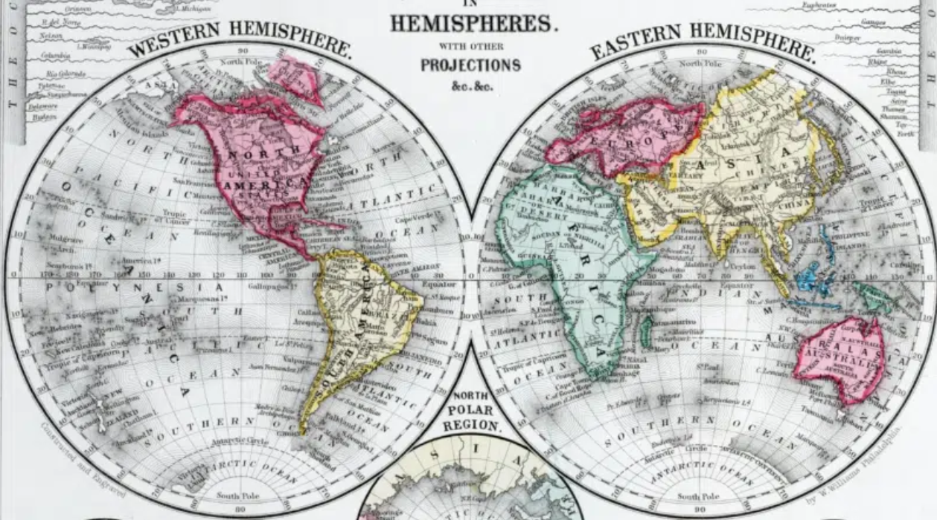

Slide 2
Merci à Claude Allègre notre célèbre climatosceptique pour ses bons conseils regardant la cartographie

Slide 3
Une constatation : la terre est ronde mais les cartes sont plates.
La projection cylindrique plane de l'allemand Gérard Mercator, né le 5 mars 1512 en Allemagne, a généré la première carte du monde. Celle-ci, réalisée selon une projection appelée "conforme " et améliorée au cours des XVIIème et XVIIIème siècle conserve les angles mais a pour effet des déformations sur les distances et les surfaces quant on s'éloigne de l'équateur ce qui explique l'égalité apparente de surface entre le Groenland et l'Afrique alors que cette dernière est 14 fois plus grande
C'est par la famille Cassini (à qui l'on doit aussi le calcul de la distance terre - soleil) que la plus ancienne carte détaillée générale de la France a été élaborée. Cette carte dite de "l'académie" construite par cette famille du grand père au petit fils entre 1756 et 1815 selon la projection cartographique conique imaginée par le mathématicien mulhousien Johann Heinrich Lambert, fait intervenir des formules mathématiques complexes et prend le dessus.
De nos jours et pour les cartes européennes à grande échelle (1/20 00 et au-dessus), c'est le mode de projection dite "conforme " qui sert de base depuis la première guerre mondiale.
Comment aussi évoquer la cartographie moderne sans parler de Michelin de Géoportail et de Googlemap
“Il vaut mieux savoir où l’on est sans savoir où l’on va que de savoir où l’on va sans savoir où l’on est Cassini

Slide 5
La France page 7 L’Europe page 33 Les grands continents page 51 Le Monde page 89

Slide 7
La France - Le petit et le grand Paris des transports, - Le dogger et la géothermie profonde - Réseau d'assainissement et arrondissements de paris, - Les grands aquifères du bassin parisien, - Industrie française, - Les départements et les régions administratives , - Les parcs nationaux et régionaux, - L’air, l’eau et les ruissellements de surface, - Les DPE selon les départements français - Les bassins-versants, - Les aquifères superficiels et profonds, - La CIAT et les PAC eau-eau - Le réseau fluvial et électrique, - Les risques sismiques et nucléaire, - Le soleil et la densité de population - L’urbanisation, - Les pesticides, - Les écologistes et l'action - Les nappes phréatiques - Faire - Un exemple de bon voisinage : la Suisse

Slide 8
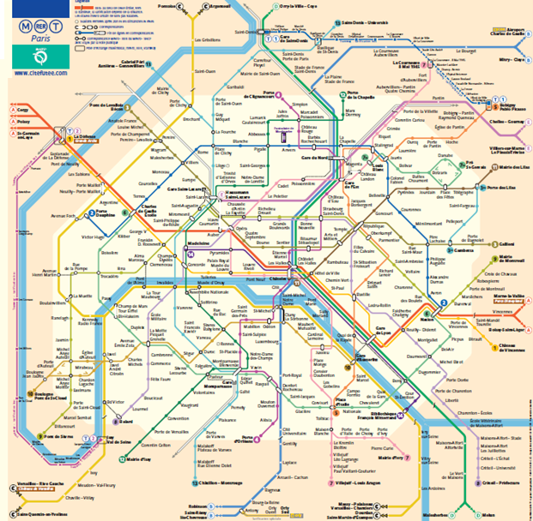
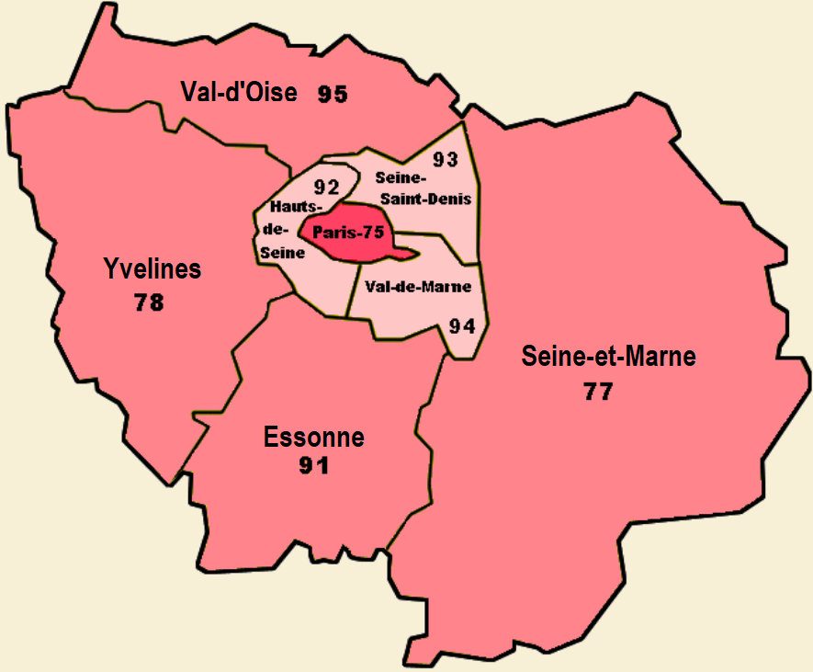
Le ‘’Petit Paris’’ et
Pour les arrondissements parisiens voir la page 11
la région IDF et……
Un complément du Paris intra-muro bien utile et agréable à regarder
Si vous prenez le métro cliquez sur la carte

Slide 9
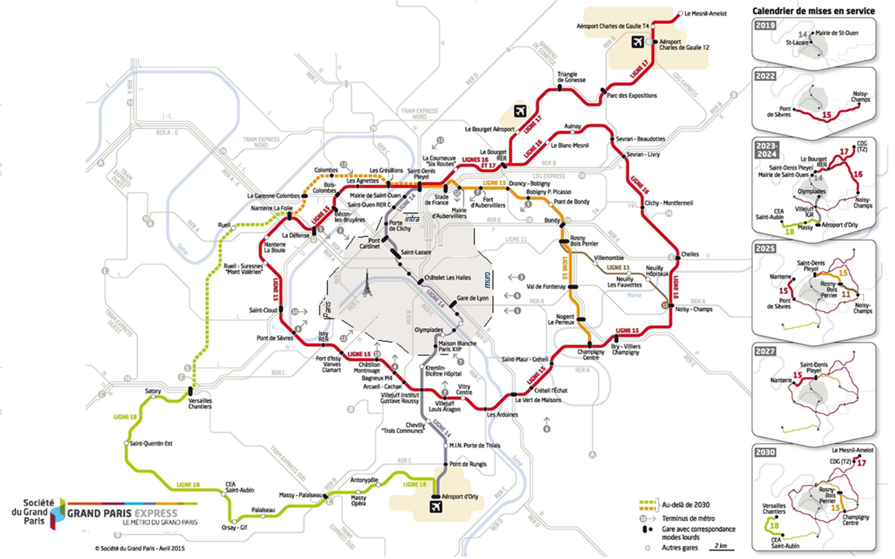
le ‘’Grand Paris’’ des transports
Les Parisiens qui considèrent
les véhicules type SUV comme lourds et encombrants ont voté favorablement pour un triplement du prix de leur stationnement en centre ville (Zone gris clair )
La fin des embouteillages?
La limitation de la vitesse à 50 km/h sur le périphérique parisien semble raisonnable vu qu'à cette vitesse, une vingtaine de minutes suffisent pour parcourir la moitié de la longueur de ce périf long de 34 km
La ligne 14 qui va de Saint-Denis-Pleyel à l’aéroport d’Orly sera il faut l’espérer prête pour les prochains JO qui vont se tenir à Paris entre le 26 juillet et le 11 aout 2024
Vestige de la gloire scientifique française, la pyramide de Cassini, un obélisque de 7 mètres caché de la vue du public qui se dresse dans une petite cour dans la commune de Villejuif au 157 bis avenue de Paris et honore celui qui a mesuré en premier le méridien de Paris. (page 88)
La majorité des déplacements dans Paris intra-muros c'est maintenant un peu plus d'un parisien sur 2 qui utilise la marche à pied et environ 30% les transport en commun. Quant à la voiture, pourtant encore bien encombrante dans le cœur de notre capitale, elle ne représente en terme de parisiens transportés que moins de 5% derrière les 10% voire un peu plus du vélo.

Slide 10
la géothermie profonde et le dogger
Les aquifères profonds souvent contenus dans notre sous-sol sont chauffés par l'énergie géothermique dû à la radioactivité du magma en fusion sous la croûte terrestre.
C’est le cas d’un vaste aquifère nommé dogger représenté en rouge sur le figure ci-contre.
Grâce à la chaleur spécifique importante de l'eau évoquée au premier chapitre le potentiel énergétique de ces nappes captives souvent inexploités ou mal exploités est considérable et pratiquement reconnue comme renouvelable.
Avec un accroissement de la température de 3 degré centigrade lorsque l’on s’enfonce sous terre de 100 m on retrouve les températures de l’eau contenue dans la nappe captive du dogger à des profondeurs comprise entre 1850 et 2000 m

Slide 11
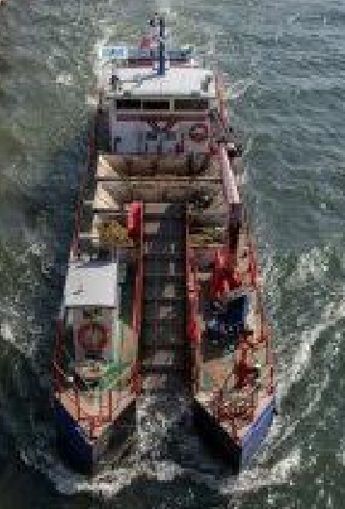
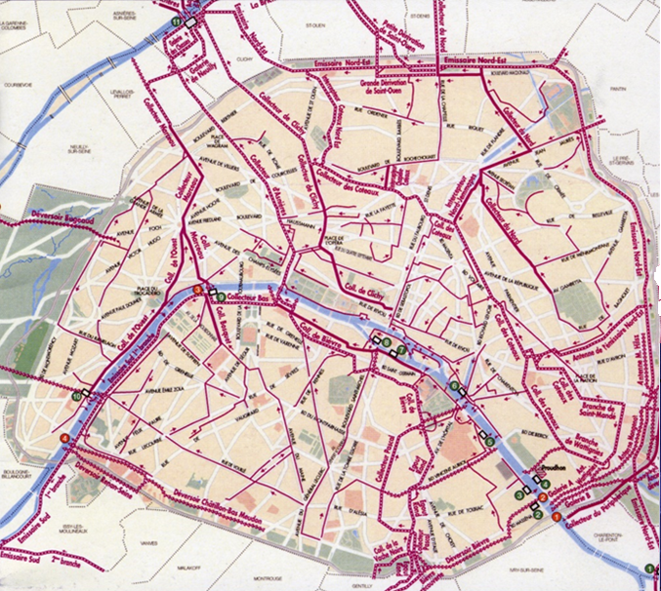
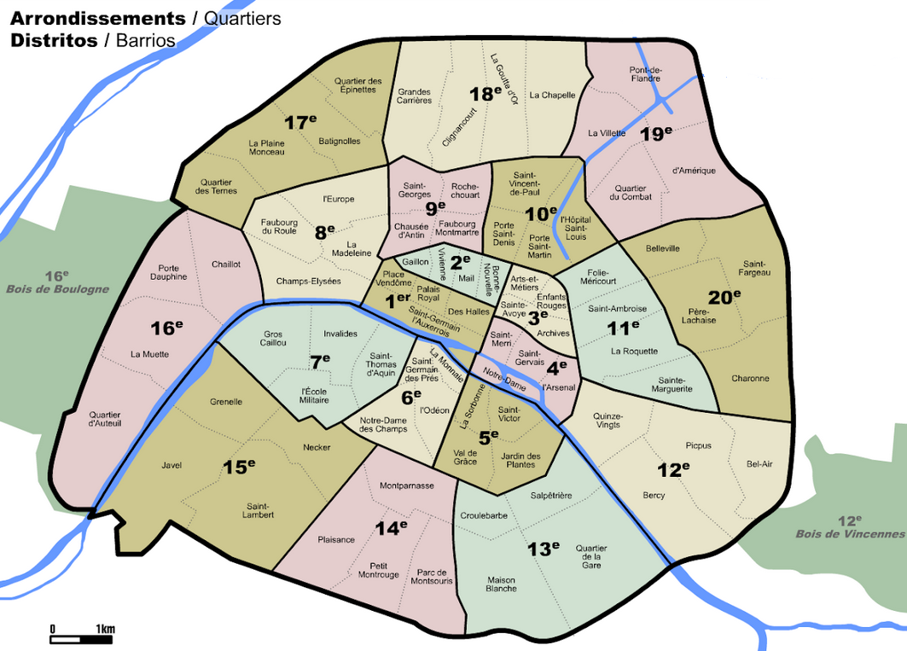
Réseau d’assainissement et arrondissements de Paris
L'eau de la Seine à Paris ne sera pas buvable avant longtemps mais nos nageurs s’y sont baignés à l'occasion des Jeux Olympiques de 2024. Quant à ce catamaran de 20 m de long nommé, le "Benelos“, il est depuis 1980 un infatigable nettoyeur de la Seine en région parisienne grâce à son tapis roulant immergé qui recueille tout ce qui flotte en surface,
Seuls les automobilistes parisiens habitants dans les 4 premiers arrondissements de Paris auront fin 2024 l’autorisation de rouler au cœur de notre capitale (zone ZTL)
Héritage des JO la mairie de Paris a annoncé qu'à partir du 3 mars 2025
une voie du périphérique parisien sera réservée au covoiturage et aux transports en commun
Réseau d’assainissement

Slide 12
les grands aquifères du bassin parisien

Slide 13
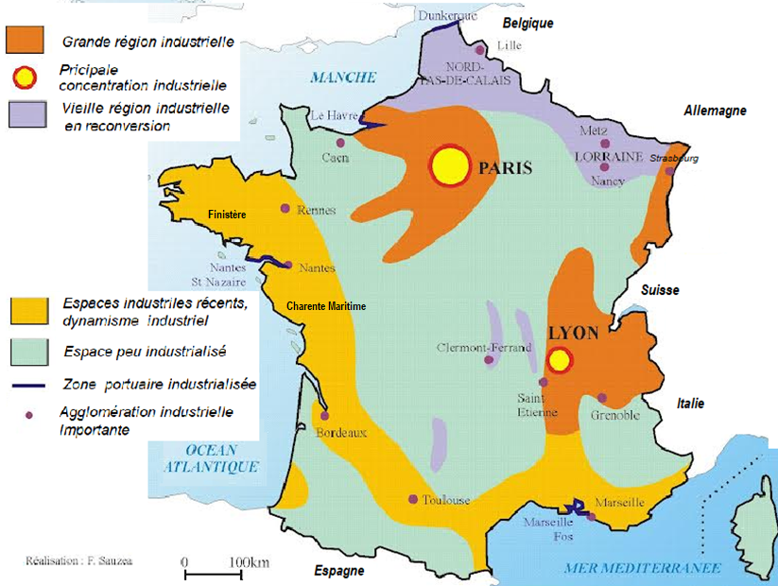
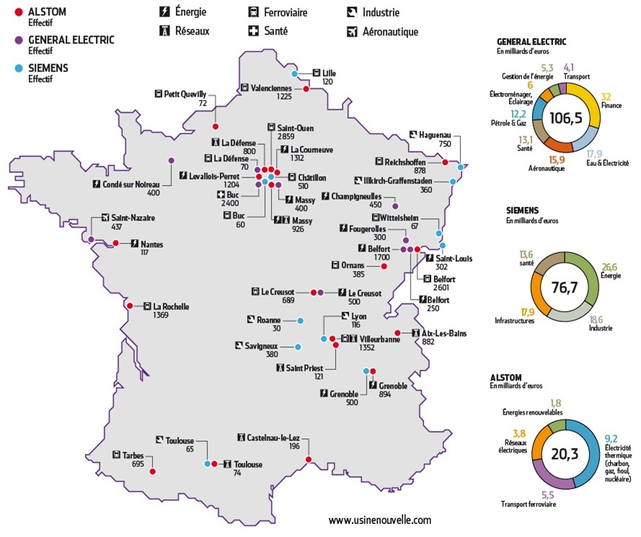
L’industrie française
Fin 1999, l'Erika, un navire affrété par Total une société française impliqué dans le réchauffement climatique sombre sur nos côtes et les pollue avec du fuel lourd sur près de 400 km entre le Finistère et la Charente Maritime

Slide 14
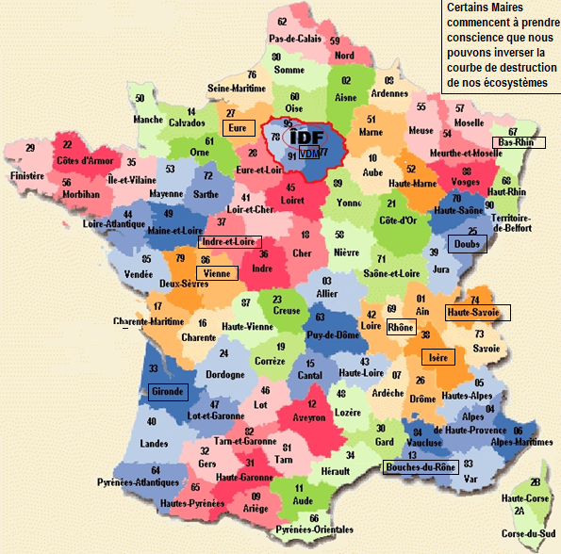
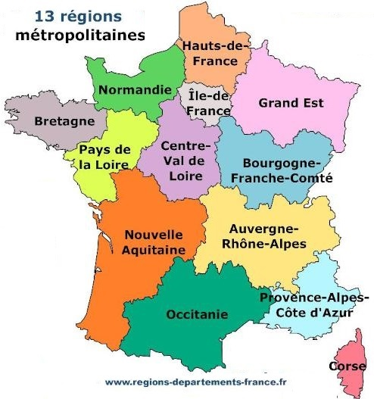
Départements et Régions administratives
C'est dans le petit département du Territoire de Belfort et un an avant l'an 2000 que la France a commencé à écrire son histoire sur l'énergie en hébergeant son premier centre de recherche sur la pile à combustible, équipement incontournable de la filière hydrogène associée au stockage de l'énergie électrique et à sa filière voltaïque de production.
Avec un coût de l'électricité qui évolue régulièrement vers le haut dans notre pays en raison de notre orientation vers le nucléaire, chaîne énergétique particulièrement complexe, longue à mettre en œuvre et coûteuse, les habitants de la Creuse qui se chauffent à l'électricité sont à la peine comme beaucoup d'autres départements en France avec plus du tiers de leur habitat classé F ou G particulièrement déperditif .
Dans le cadre d'une mine de lithium, un métal utile aux batteries des nouvelles voitures électriques, il est prévu un investissement d'un milliard d'euro avec les premiers ouvriers de la société Imeris qui commençaient à arriver début 2023 dans le village d'Echassières situé dans le département de l’Allier.
Les régions Languedoc Roussillon et Midi-Pyrénnées avec Toulouse comme chef de file pourraient bien d’ici cinq ans, avec l'hydrogène en ligne de mire, devenir le barycentre d'une aviation associée à la production d'un carburant de synthèse moins polluant que le kérosène.
La ville de Montbazin dans le département de l’hérault, désignée capitale française de la biodiversité 2024 dans la catégorie des communes de moins de 20 000 habitants a mis en place de nombreuses mesures pour favoriser la cohabitation entre les activités humaines et la nature.
Les habitants de Durban-Corbières qui n'ont bénéficié de l'eau courante que quelques heures par jour lors de l'été 2024 ont été approvisionnés quotidiennement en eau potable par camion-citerne.
Les départements vu par proxiti

Slide 15
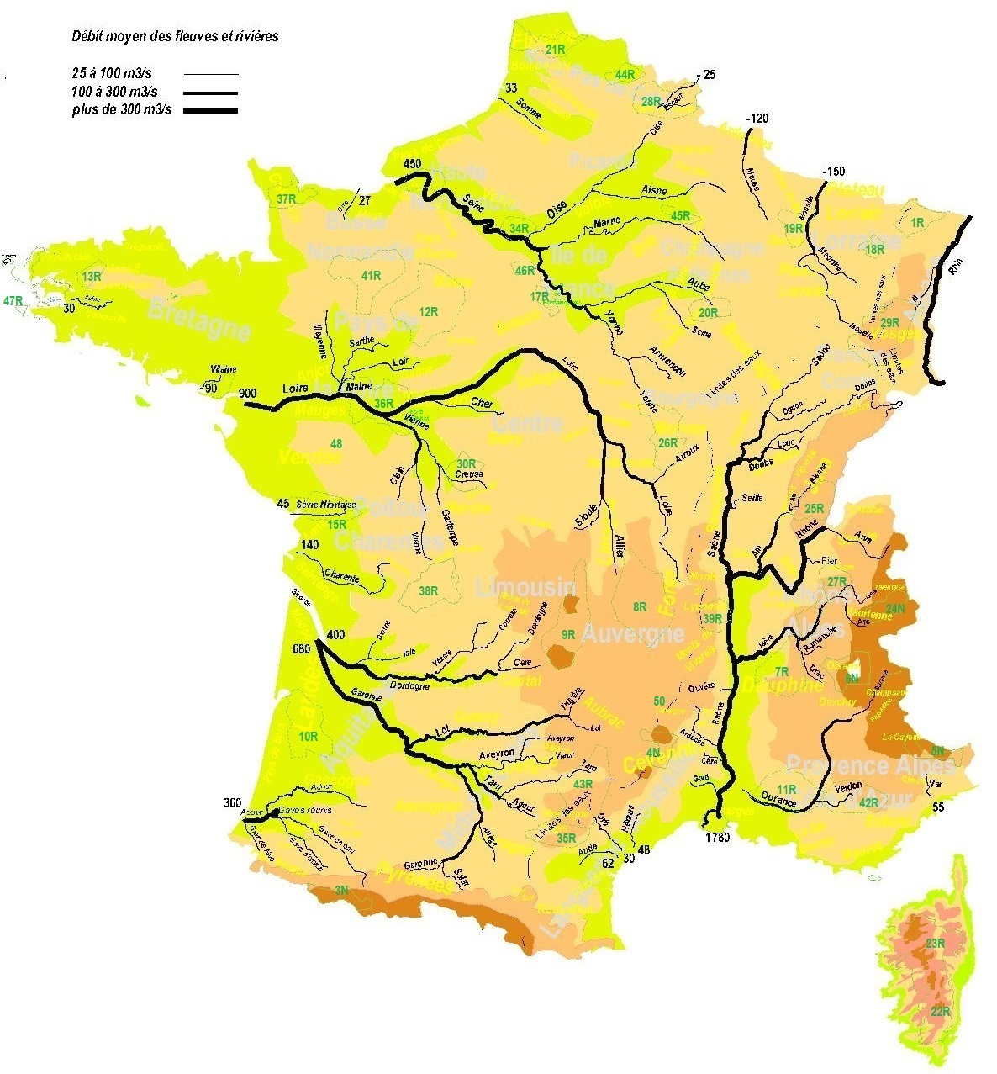
Parcs nationaux 3N Parc national des Pyrénées occidentales 4N Parc national des Cévennes 5N Parc national du Mercantour 6N Parc national des écrins 24N Parc national de la Vanoise Parcs régionaux 1R parc régional des Vosges du Nord 2R parc régional des grands Causses 7R parc régional du Vercors 8R parc régional du Livradois Forez 9R parc régional des volcans d'Auvergne 10R parc régional des Landes de Gascogne 11R parc régional du Luberon 12R parc régional du Perche 13R parc régional d'Armorique 14R parc régional de Brière 15R parc régional du Marais Poitevin 16R parc régional de Brotonne 17R parc régional du Gâtinais 18R parc régional de Lorraine est 19R parc régional de Lorraine ouest 20R parc régional de la Forêt d'Orient 21R parc régional du Nord Pas-de-Calais 22R parcs régionaux Corse
Parcs régionaux suite 25R parc régional du Haut-Jura 26R parc régional du Morvan 27R parc régional du massif des Bauges 28R parc régional de l'Avesnois 29R parc régional du ballon des Vosges 30R parc régional de la Brenne 31R parc régional de Camargue 32R parc régional de la Chartreuse 34R parc régional du Vexin 35R parc régional du Haut-Languedoc 36R parc régional Loire-Anjou-Touraine 37R parc régional du Bessin et du Cotentin 38R parc régional du Limousin-Périgord 39R parc régional du Pilat 40R parc régional du Queyras 41R parc régional Normandie Maine
42R parc régional du Verdon
43R parc régional des grands Causses
44R parc régional Scarpe Escault
45R parc de la montagne de Reims
46R parc de la Hte vallée de Chevreuse
47 réserve naturelle de la mer d'Iroise 48 parc du Puy du Fou
49 réserve ornithologique du Marquenterre
50 Le Mezenc
C’est plus de 2 millions de touristes qui visitent chaque année à la belle saison l'ilot rocheux que constitue la petite commune du Mont-Saint-Michel peuplée d'une cinquantaine d'habitants
Trans’Bleausarde
Une belle ballade à pied de la Seine à l’Essonne en foret de Fontainebleau au travers des plus spots de sa forêt
50 km en 3 jours
1200 m de dénivelé
On accède aux limites des parcs en cliquant sur leur référence en vert : exemple parc national des cévennes avec 4N
Accès à la carte de France grand format à la dernière page de ce fichier

Slide 16
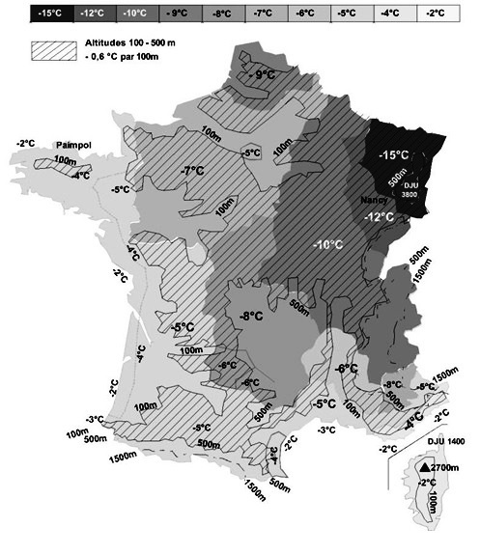
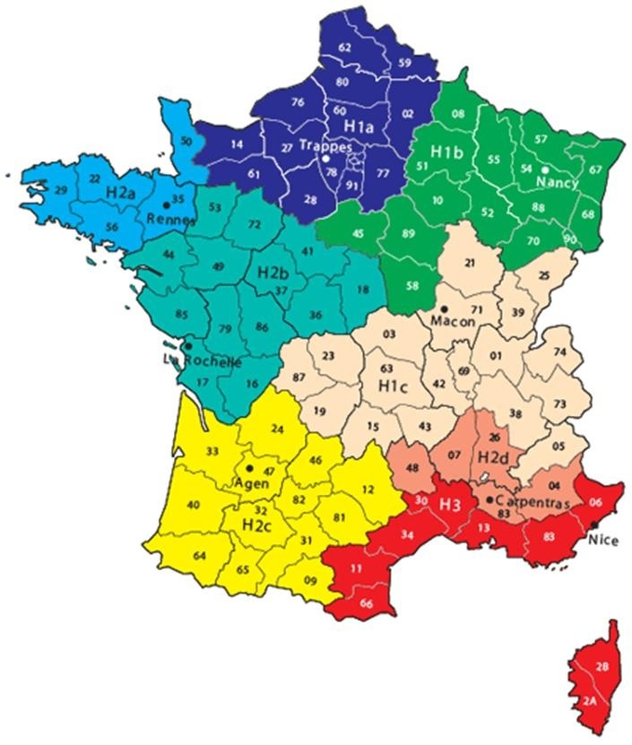
L’air H1, H2, H3 du moins chaud au plus chaud
Anciennes températures minimum en France En raison du réchauffement climatique les températures hivernales dans l’hexagone ne sont plus de nos jours aussi froides que ce qui est indiqué sur cette carte assez ancienne. Ceci particulièrement en Alsace avec pour preuve des centaines de cigognes qui trouvent maintenant, faute d’une nourriture assurée par l’habitant ce dont elles ont besoin dans les décharges alsaciennes de plein air qui ne sont pratiquement plus soumises au gel
Zones climatiques RT2012
Voir aussi les DJU

Slide 17
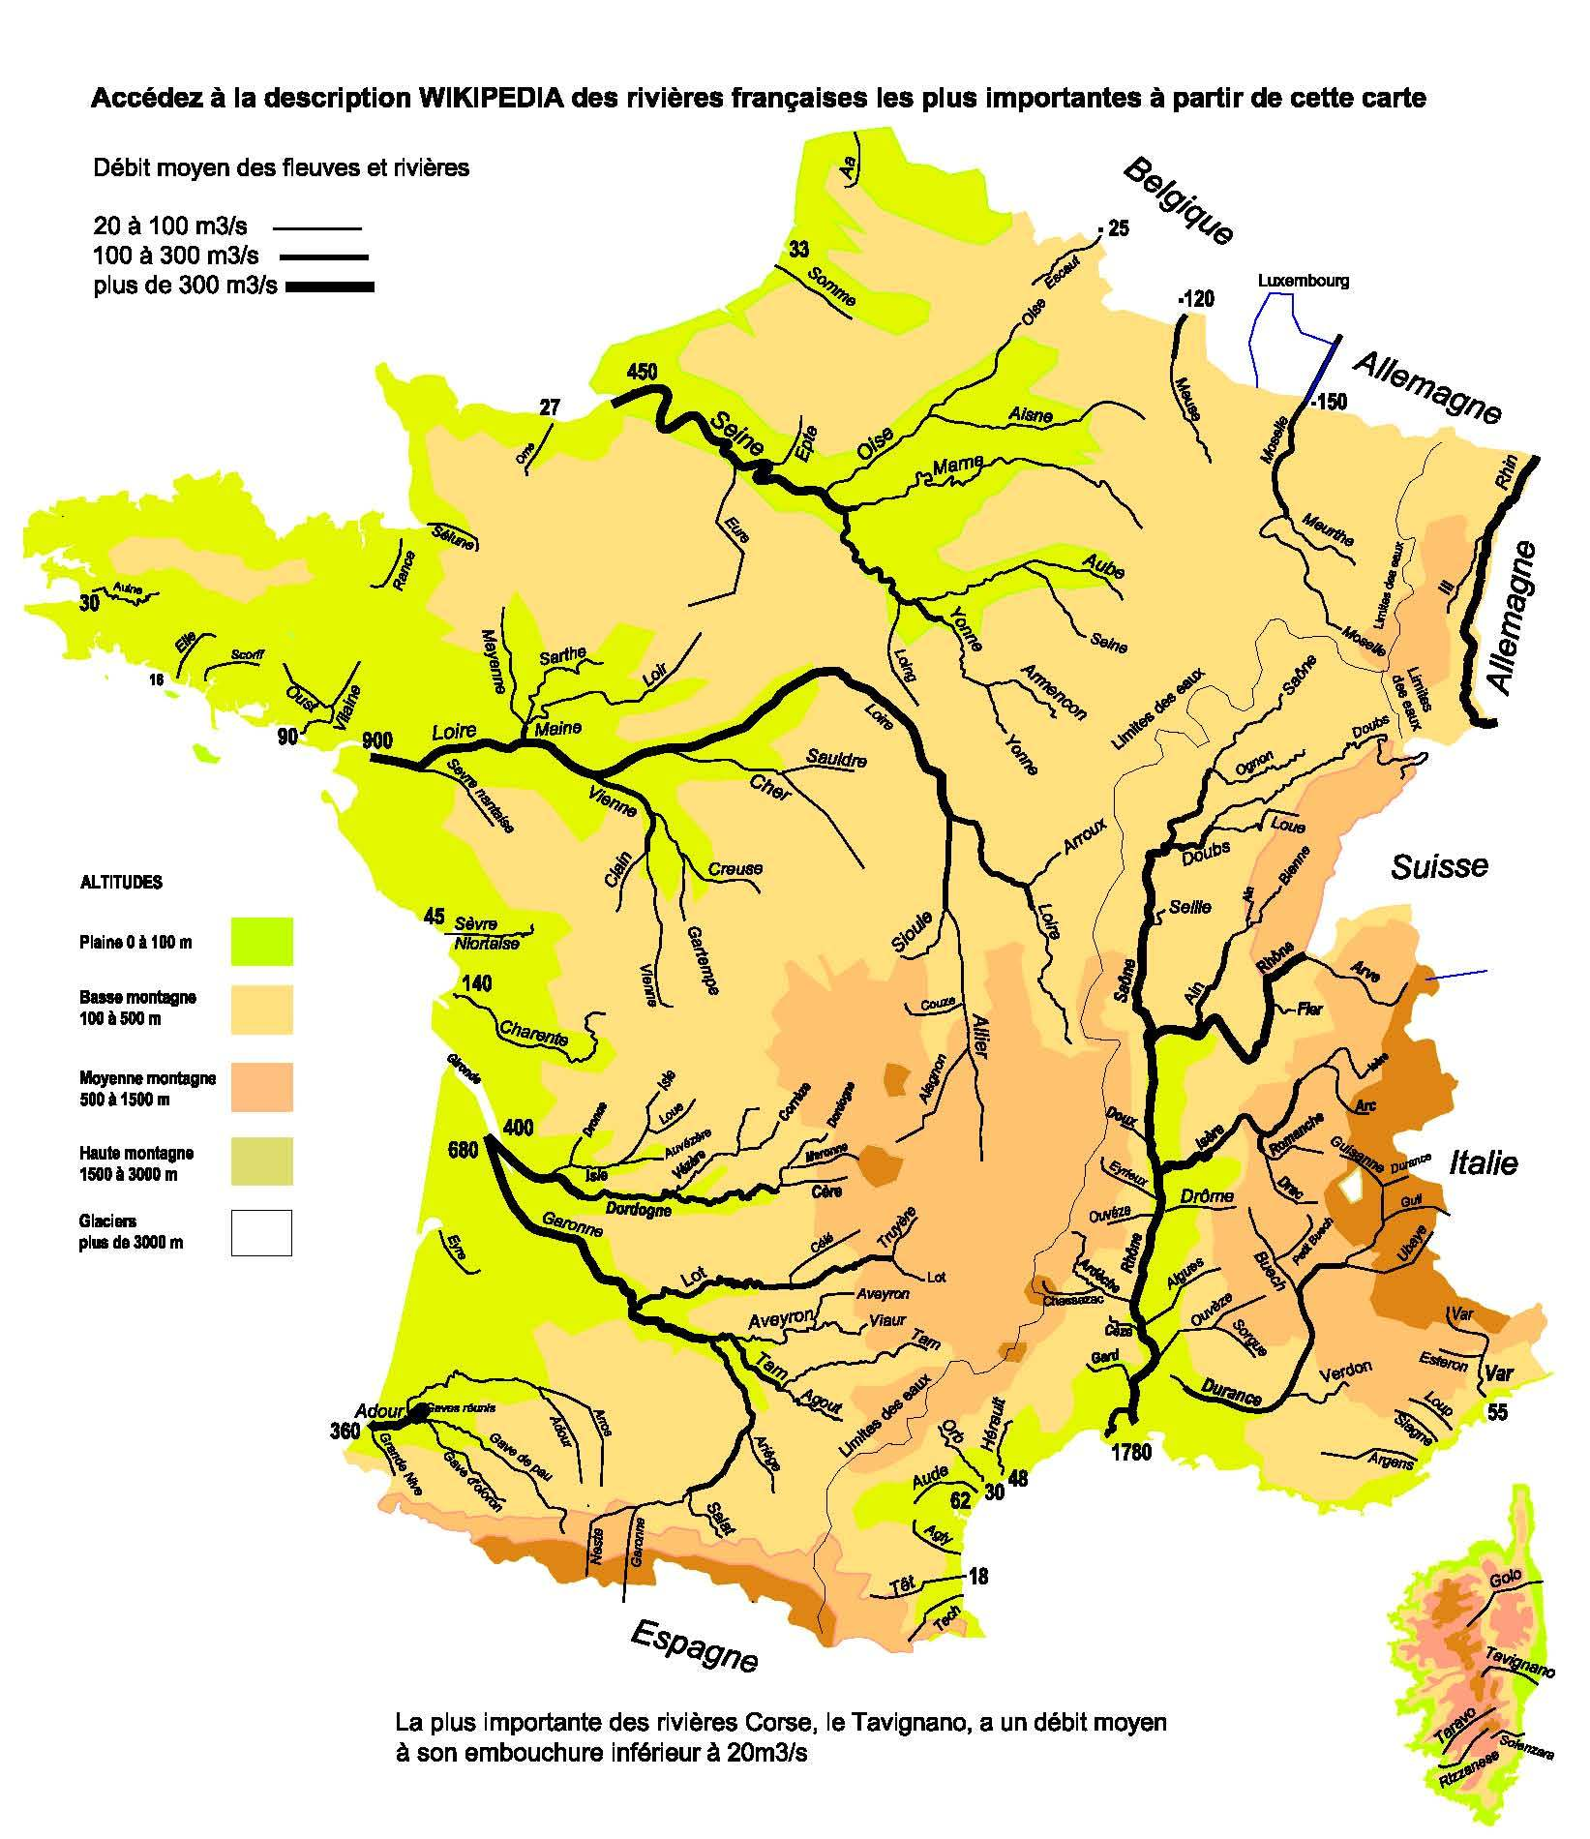
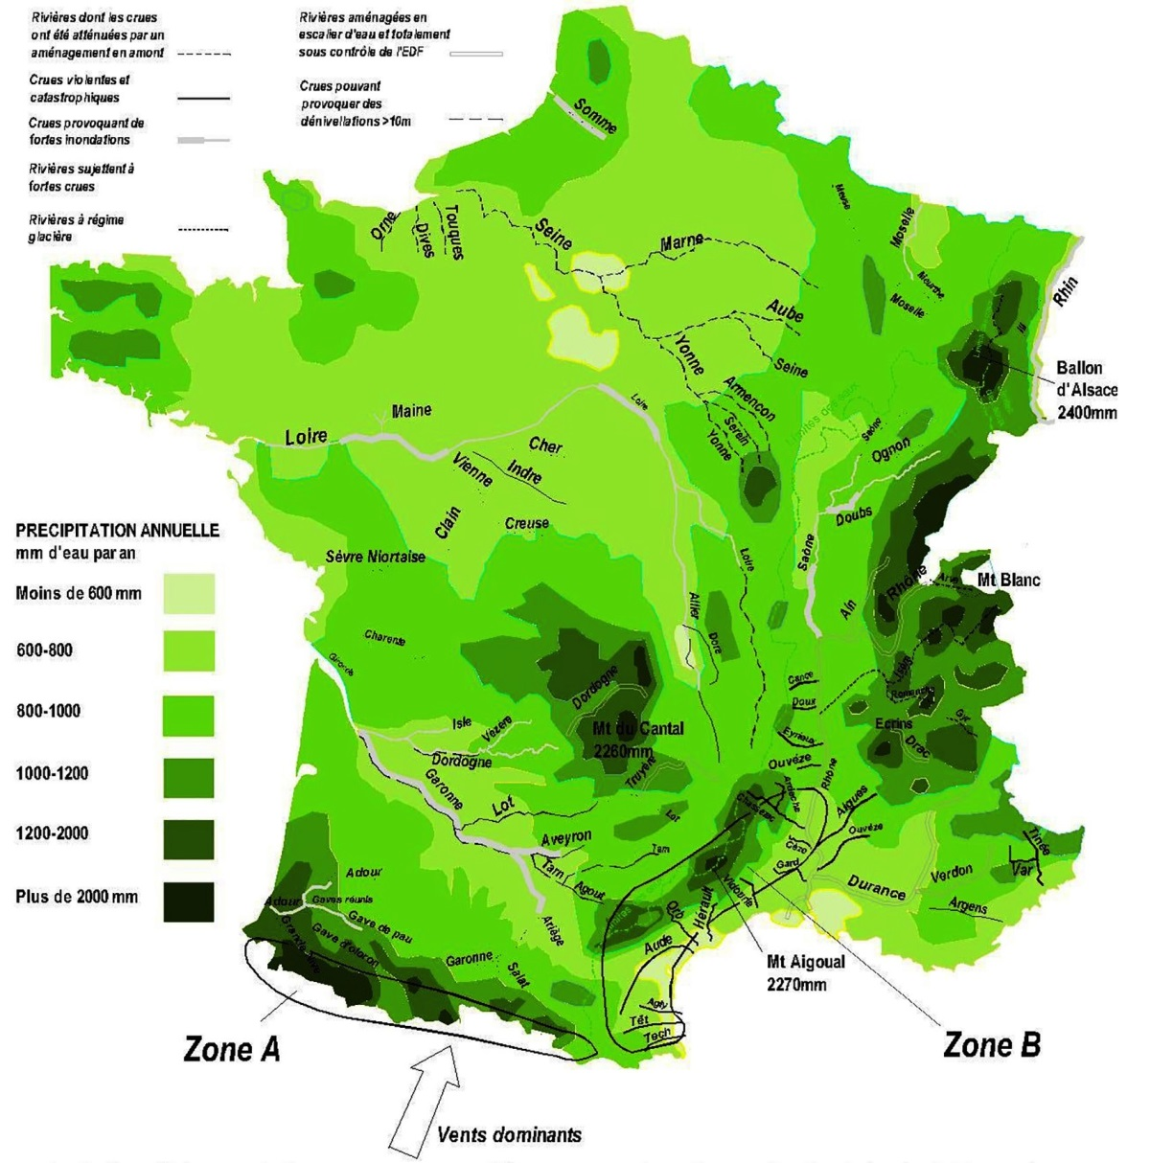
L’eau et le ruissellement de surface Débits moyen au confluent
Les causes des inondations dans le nord de la France sont multiples :
- pluviométrie exceptionnelle avec près de 500 mm de pluie les 70 derniers jours de 2023
- sol argileux quasi imperméable qui absorbe très peu l'eau de pluie
- terrain en pente très faible freinant l'écoulement surtout sur
l'Aa https://www.rivieres.info/gpr/A/aa.htm
et la Somme https://www.rivieres.info/gpr/S/somme.htm
L’Aa
le plus petit fleuve français
- emplacement de l'urbanisation sur terrain très basse altitude inadaptée et à revoir
Preuve du réchauffement climatique en cours, les glaciers des alpes ont autant fondu ces deux dernières années qu’entre 1960 et 1990
Les castors mangent les poissons reprochent les pécheurs français qui constatent en 2025 l’arrivée de ce « prédateur » sur nos rivières
Les plus grosses rivières Il suffit de cliquer sur le nom de la rivière pour accéder aux informations WIKIPEDIA
La pluviométrie moyenne dans l’hexagone en moyenne 800 mm/an
La pollution de nos rivières en 1990
Accès à la carte de recherche du tourisme nautique (Canoë-kayak)

Slide 18
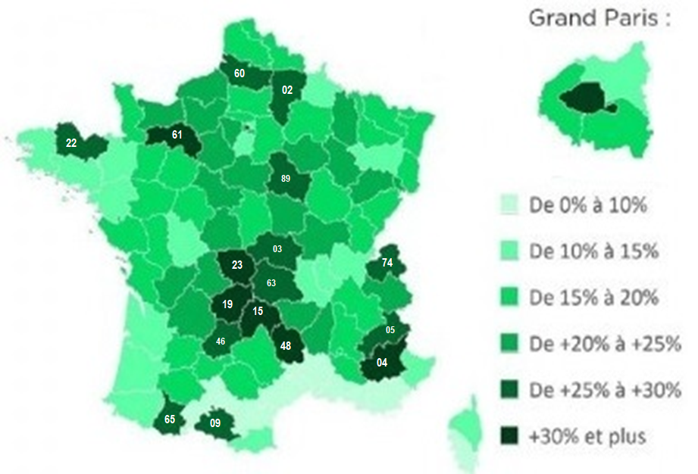
Les déperditions des logements existants les + énergivores Diagnostique de Performance Energétique (DPE)
% F ou G par département

Slide 19
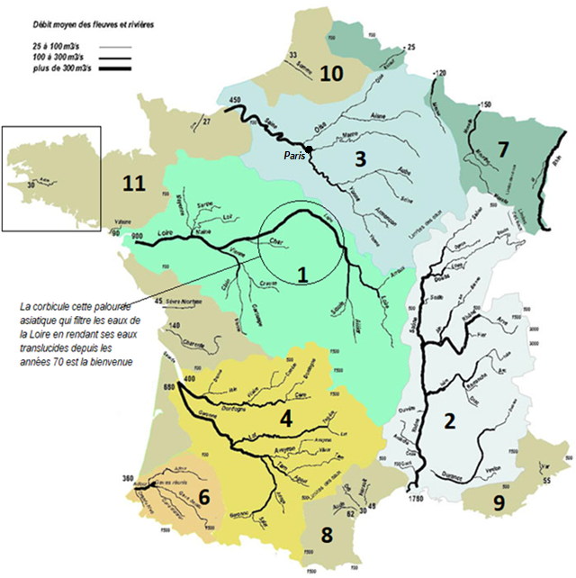
Les bassins versants Débit moyen au confluent
L'exploitation du cuivre issue de la démolition de bâtiments, de chutes d’usinage, ou d'anciens réseaux téléphoniques désaffectées situées sur l'hexagone dans le Pas-de-Calais à proximité de Noyelles-Godault complémentent les mines de cuivre françaises situées en Guyane
Les bassins versants des petits fleuves tels que la Somme, la Canche, l’Aa sont particulièrement plats et pratiquement au même niveau que la mer du Nord dans laquelle ils se jettent. Ils sont pour cette raison en cette fin 2023 victime de graves inondations qui vont avoir un caractère durable. La répétition quasi annuelle de ce phénomène fait que les compagnies d'assurance ne pourront plus assurer les maisons pour les dégâts internes et fissures générés dans les murs
1 Bassins de la Loire et de la Charente
2 Bassin du Rhône et de la Saône
3 Bassin de la Seine et de la Marne
4 Bassin de la Gironde
5 Bassin de la Leyre
6 Bassin de l’Adour
7 Bassin du Rhin
8 Bassin méditerranéen ouest
9 Bassin méditerranéen est
10 Nord
11 Bassin Normandie Bretagne
Algues vertes
La Seine, star
incontestable de ces
Jeux Olympiques 2024 à Paris, a été jugée la plupart du temps impropre à la baignade lors des épreuves de natation.
Toutes ces rivières c’est aussi le plaisir de les descendre en canoë ou en kayak
Il est désormais interdit de bâtir sur le littoral bordelais dans la région de Soulac-sur-mer en raison de la montée de l'océan et d'un recul annuel des dunes proche de 6m
Une situation préoccupante" s'est créée avec la sécheresse qui sévit sur la Côte d'Azur et particulièrement dans la vallée de la Roya depuis le début de l'année 2023. Ceci alors que paradoxalement, en octobre 2020, la tempête Alex avait causé des crues meurtrières et des ravages immenses dans la vallée de ce petit fleuve frontalier avec l'Italie
Celui qui est en amont a une lourde responsabilité vis-à-vis de ceux qui sont en aval
Nos glaciers sont le reflet de ce qui se passe sur le plan climatique. Sur la centaine de glaciers pyrénéens qui existaient au XIX siècle, une vingtaine ont déjà disparu en 2023. Il y a peu de chance que le glaciologue Pierre René, porte parole de leur disparition se trompe lorsque qu'il estime qu'il n'y aura plus de glaciers dans les Pyrénées en 2050

Slide 20
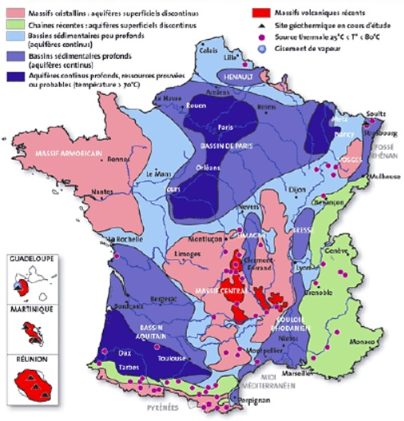
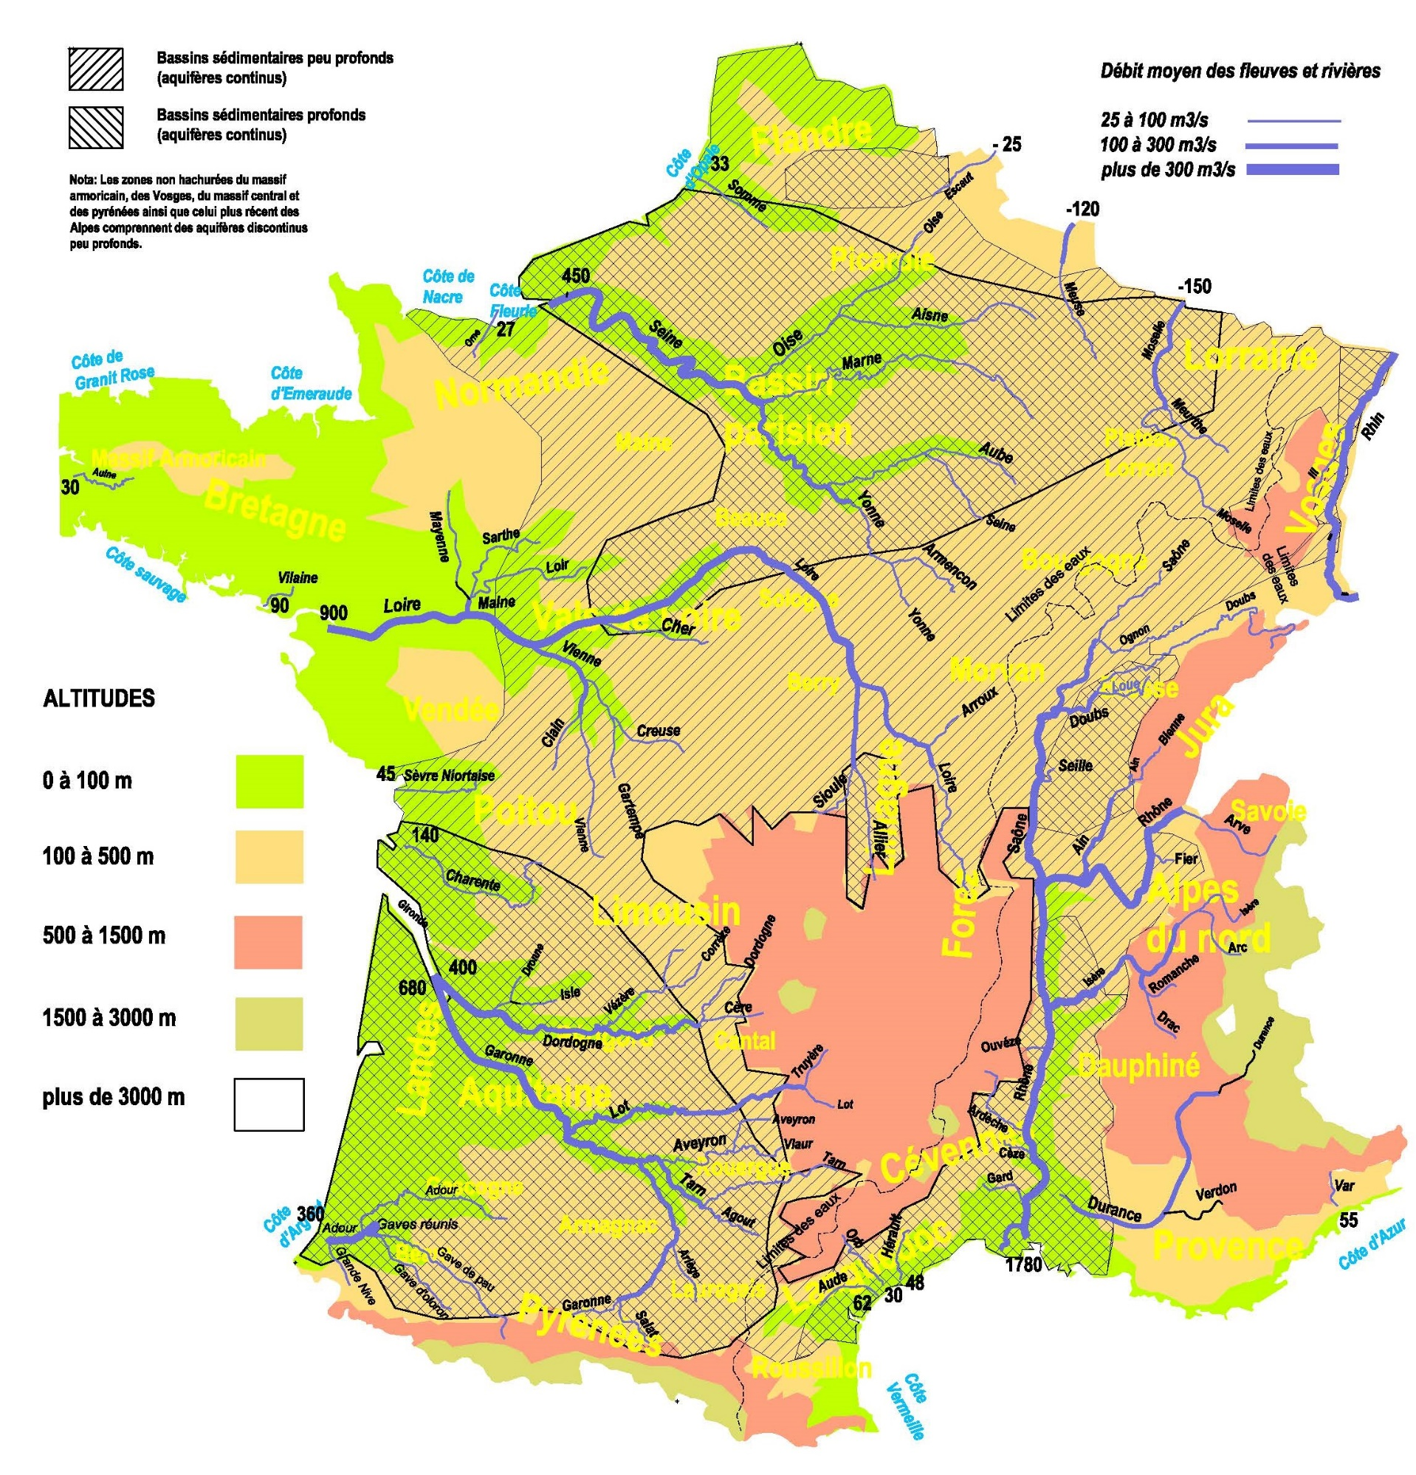
Les aquifères superficiels et profonds
En ce milieu d'année 2023, la majorité des nappes phréatiques de l'hexagone français sont à nouveau et comme en 2022 anormalement basses.
Si Henri Darcy était encore de notre monde il serait à coup sûr le Maître d'ouvrage du vaste projet initié en pleine Beauce à côté de Villamblain par des scientifiques orléanais dans lequel le BRGM) et le CNRS sont impliqués. Ces travaux qui devraient s'échelonner sur une quarantaine d'années ont pour motivation d'évaluer l’impact de l’agriculture sur la qualité de l'eau des nappes phréatiques. Un puits profond de seulement 20 m et de 4 m de diamètre a été creusé et de nombreuses accès seront ménagé à différentes profondeurs pour pouvoir accéder aux couches géologiques et mettre en place une multitude de capteurs
La sécheresse prolongée qui sévit en ce début 2025 dans cette île française a provoqué la coupure d'eau potable dans de nombreuses communes
Cette île est de plus affectée par l'orpaillage illégal, un fléau aux impacts environnementaux sanitaires et sociaux jugés par certains désastreux. De nombreuses associations réunionnaises en lutte contre l’exploitation de l’or considèrent cette exploitation comme illégale
Ancienne carte du CSLT des aquifères libres et captifs
Vitesse de l’eau dans les aquifères libres
Carte de la SEMHACH des ressources géologiques françaises

Slide 21
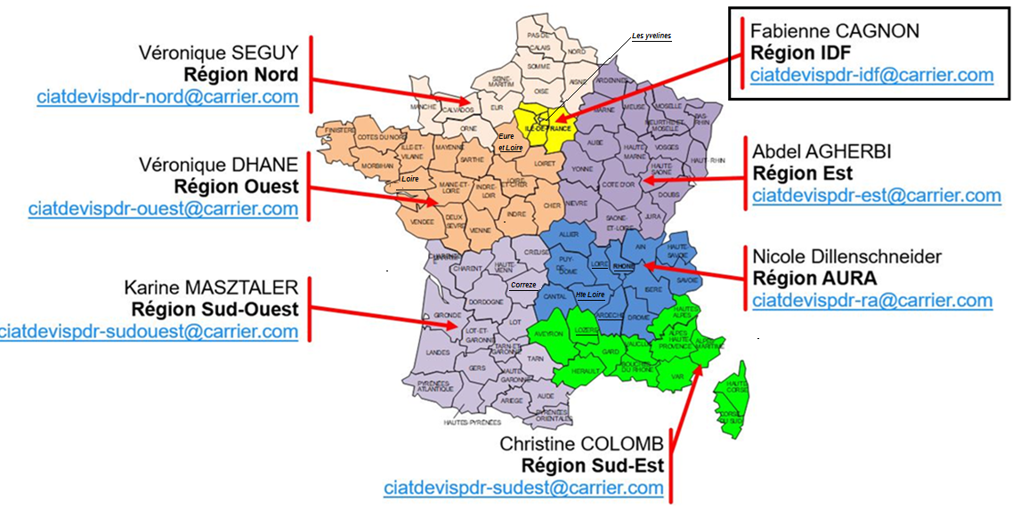
La CIAT et la PAC eau eau
Associé aux graves inondations survenues en Espagne fin octobre (voir p50) l'arrêté paru au Journal officiel français reconnait l'état de catastrophe naturelle aux inondations exceptionnelles survenues du 16 au 20 octobre 2024 qui ont touché le Centre-Est et le Sud de l'hexagone français dans près de 380 communes. Cet état de fait, associé à un mauvais choix en ce qui concerne nos chaînes énergétiques fait l'objet d'un projet d'indemnisation dans les départements suivants:
l'Ardèche, le Rhône, la Loire, les Alpes-Maritimes, les Yvelines, l’Essonne, la Lozère, la Loire-Atlantique, l’Eure-et-Loir, la Haute-Loire et la Corrèze. (souligné)

Slide 22
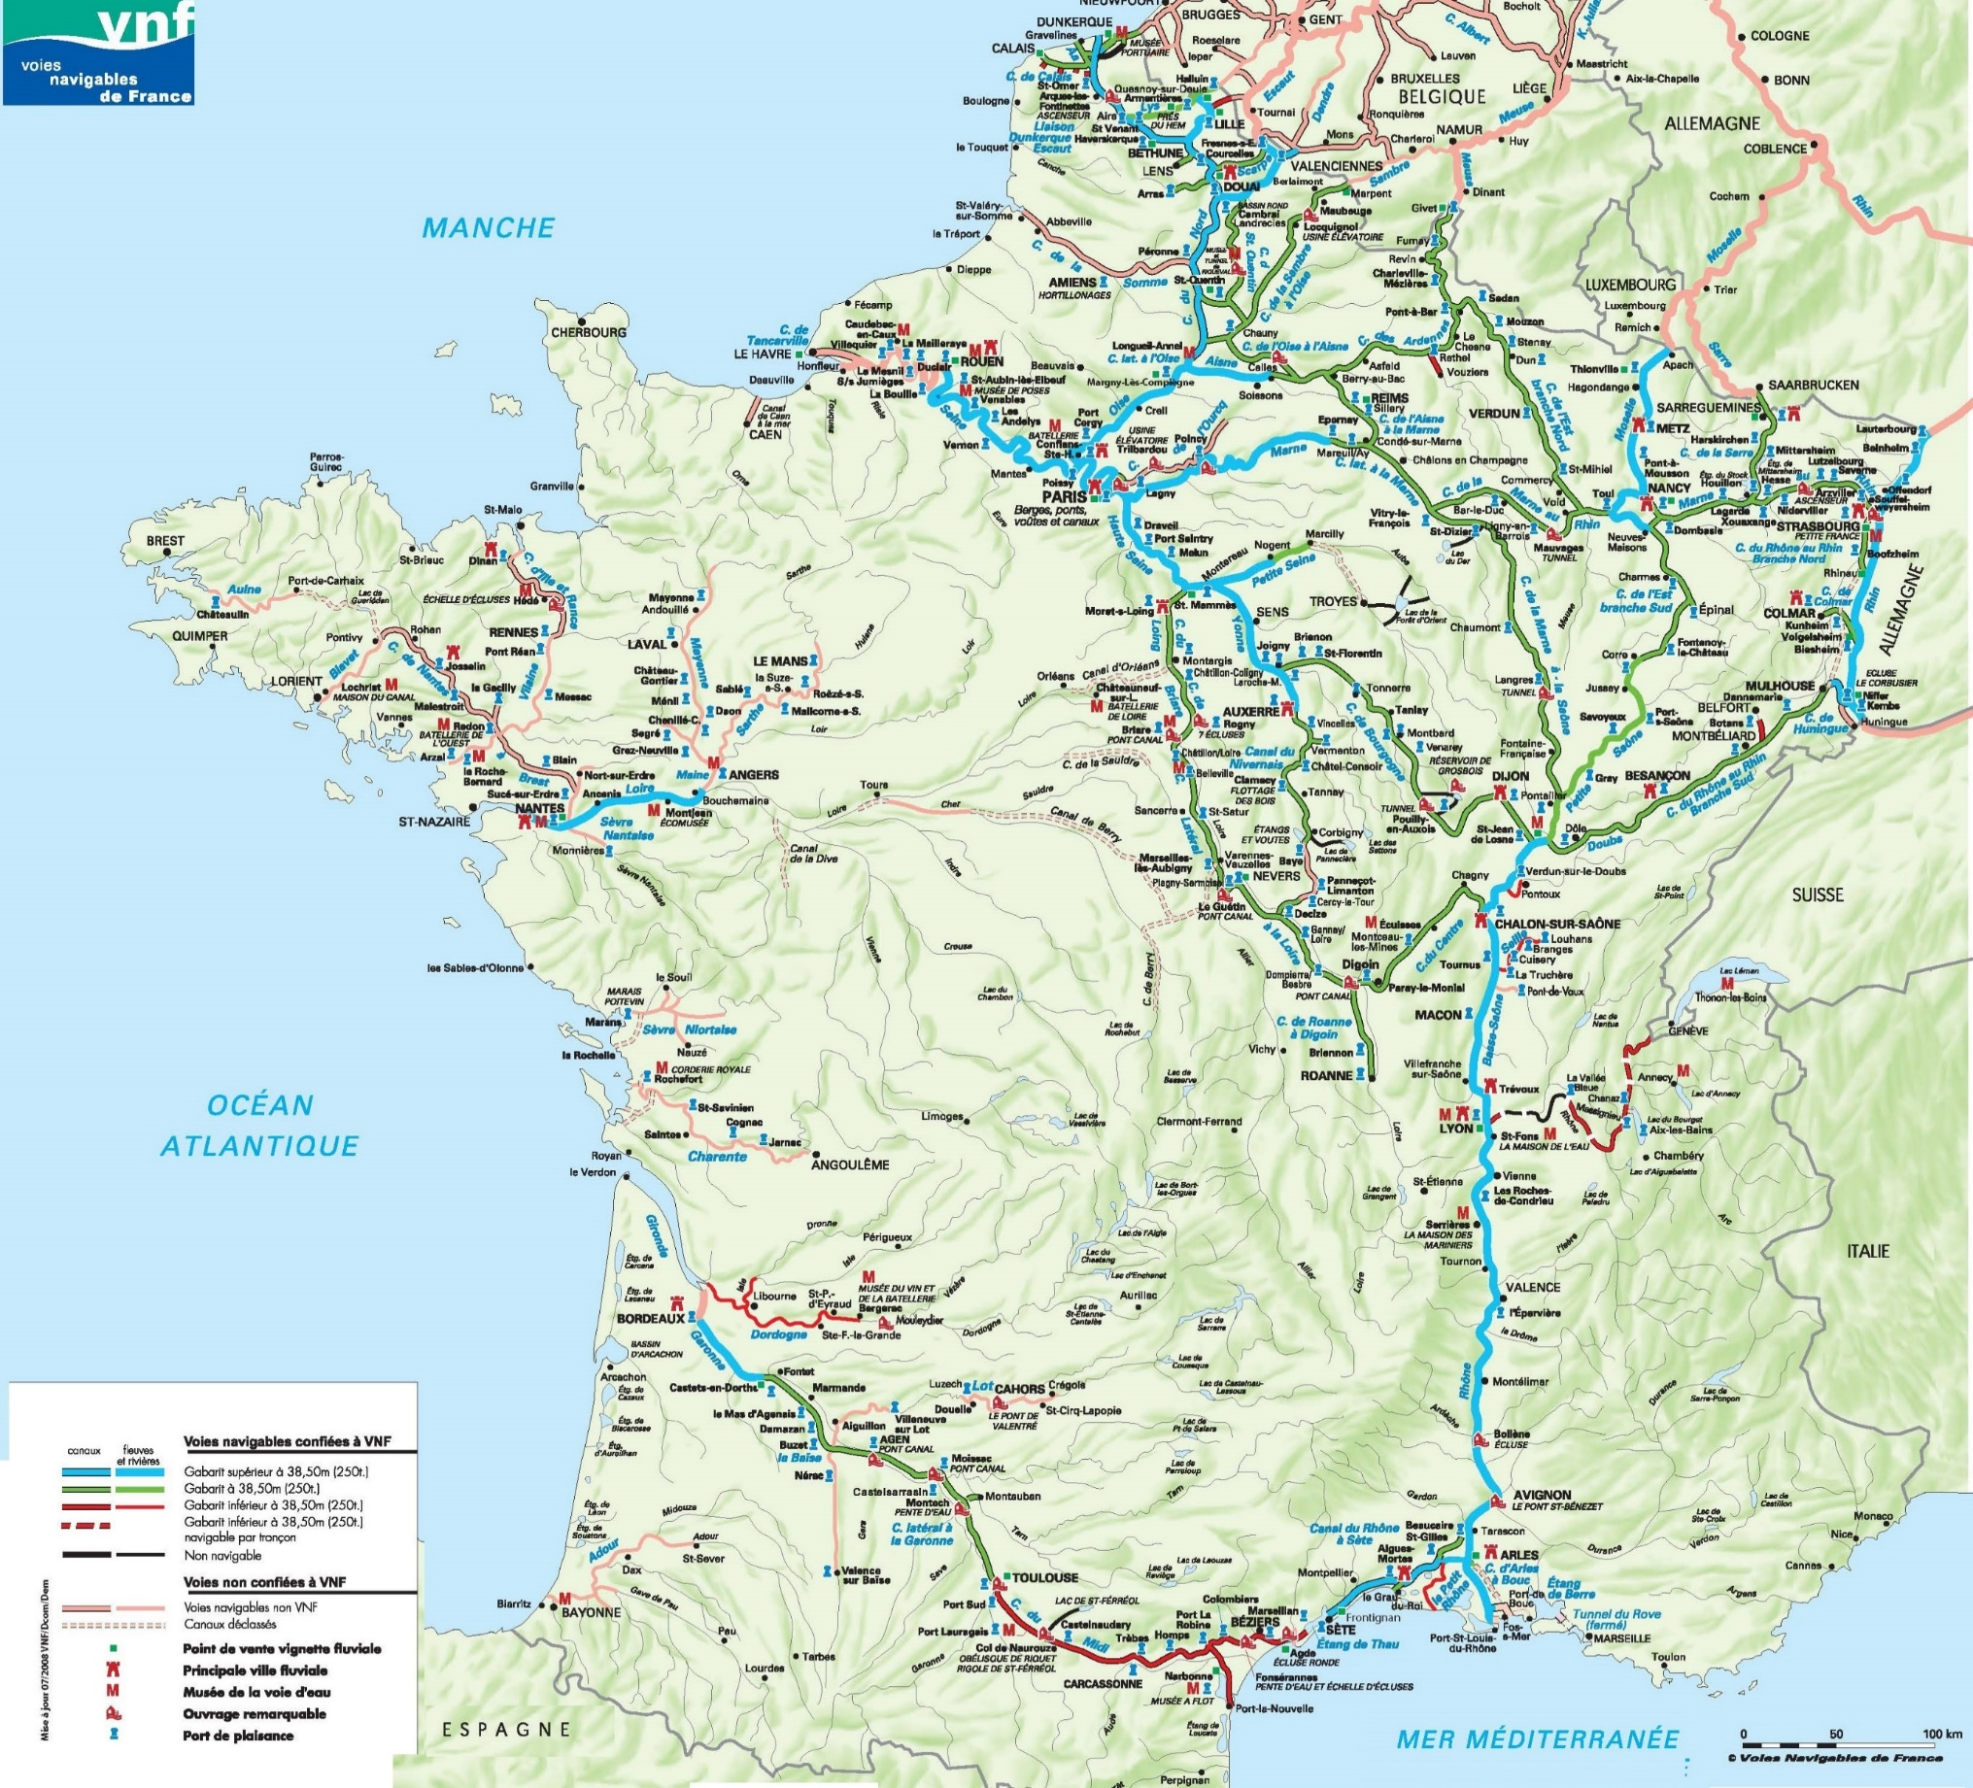
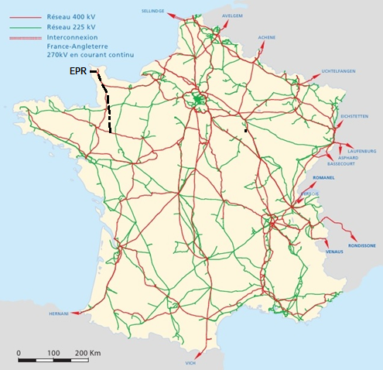
Le réseau fluvial et électrique offre et demande
Les travaux de percement du tunnel de la future ligne ferroviaire à grande-vitesse Lyon-Turin, un chantier colossal financé par l'Europe, ont débuté fin 2022 côté français.
Les liaisons électriques aériennes haute tension dans l’hexagone français deviennent inadaptées en raison des aléas climatiques et vont petit à petit être remplacées par des liaisons souterraines. Généralités sur le transport de l’énergie

Slide 23
Fluvial
Mise à part le canal du midi situé au sud de la France et la Bretagne, le réseau fluvial actuel français comprenant 8500 km de voies navigables est principalement situé au nord est de notre pays. Le canal reliant le Rhin au Rhône abandonné pendant plus d’un ½ siècle au profit du transport routier pourrait heureusement retrouver un peu de couleur avec son projet de remise en état au profit du tourisme nautique, le transport fluvial étant beaucoup moins polluant que le transport routier. Il était temps vu que :
la France qui a pourtant le plus grand réseau fluvial d'Europe ne transporte que 5 % de ses matériaux par voie fluviale contre 35 % en Allemagne
le transport routier par camion est 4 fois plus polluant que le fluvial.
Electrique
Le réseau électrique actuel est associé à l’importante production nucléaire française. La nouvelle ligne à très haute tension reliant l'EPR de Flamanville à Paris est prête. C'est par cette ligne que va transiter l'électricité produite par le nouveau réacteur nucléaire EPR en construction. Longue de 163 kilomètres, portée par 414 pylônes, elle traverse 64 communes et a coûté au total 343 millions d'euros. Sa construction a été retardée par des dizaines de recours de riverains. En opposition avec cette ligne aérienne, il faut aussi citer la première et récente ligne haute tension souterraine entre la Belgique et l’Allemagne destinée au transport de l’électricité verte et renouvelable. Cinq cents millions d’euros ont été nécessaire pour financer cette liaison de 90 km nommée ALEGrO. Cette ligne en courant continu qui permet de transmettre une puissance de 1000 MW est sensiblement inférieure à celle de l'EPR de Flamanville et sera moins gênante pour les riverains par le fait qu’elle est enterrée

Slide 24
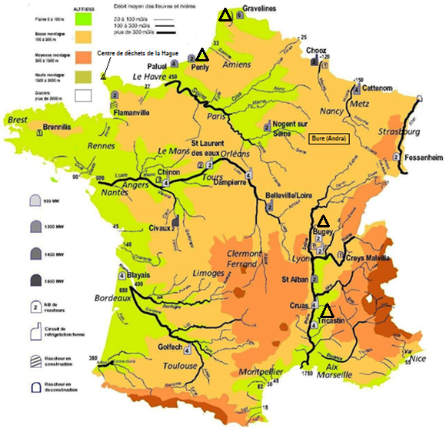
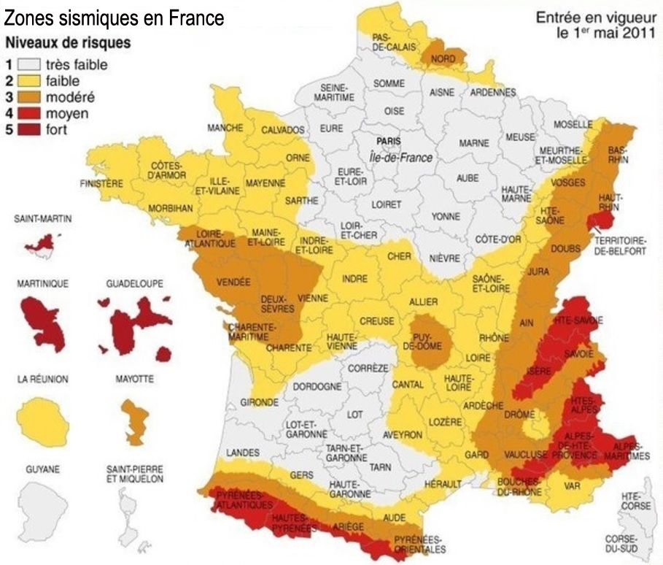
Les risques sismique et nucléaire
Nous sommes en 2023 et la mise en œuvre sous l’Autorité de Sûreté Nucléaire (ASN) des 2 premières centrales nucléaires à eau pressurisée voulues par notre président devrait commencer en 2027 pour une mise en route à l’horizon 2035 sur le site de Penly. Une mauvaise passe que l'on va, on peut l'espérer passer, correctement. Ceci en limitant dans la mesure du possible la consommation de l'énergie électrique produite à la satisfaction du besoin hivernale de notre industrie, le reste du temps étant consacré à l'entretien des centrales.
La France bien ensoleillé et en retard sur le voltaïque se voit obligée d'accorder des dérogations jusqu'à la mi septembre 2022 pour les centrales nucléaires situées dans le bassin du Rhône (St Alban, Bugey, Tricastin et Creys Malville). Ceci alors que ces centrales sont habituellement à l'arrêt à la fin de l'été pour éviter de trop réchauffer nos rivières
Le nucléaire français et la « purification » de l’Uranium

Slide 25
Le nucléaire français c’est actuellement une cinquantaine de centrales nucléaires réparties sur l’hexagone à proximité des rivières pour assurer leur refroidissement, la moitié d’entre elles étant en 2022 arrêtées pour entretien. C'est aussi le combustible du nucléaire, l’uranium. C’est enfin le projet Cigéo située à Bure dans la Meuse, qui vise à enfouir quelque 85.000 m³ de déchets hautement radioactifs soit l'équivalent d'une cinquantaine de piscine olympique à 500 m sous terre. Ce projet, associé à l’Agence Nationale des Déchets Radioactif (Andra) et déclaré d’utilité publique présentant un intérêt national devrait être opérationnel en 2035. Il est présenté comme un gage de sécurité si on le compare au stockage actuel de surface actuel. L'imperméabilité du sous sol argileux par nature étanche de cette région française a été choisi alors que la Suède, pays nucléarisé comme l’est la France a choisi de stocker ses déchets radioactifs dans le granit
La stratégie nucléaire émise en 2022 par notre Président est dans un premier temps la construction à partir de 2028 de six réacteurs EPR"2" avec une entrée en fonction dans les années 40. Ils seraient construits sur les sites existants de Penly près de Dieppe, puis à Gravelines (Nord) et enfin à Bugey (Ain) ou bien Tricastin (Drôme).
Il faut aussi savoir que: 25% de l’uranium mondial soit environ 500 000 tonnes d’uranium ont été purifiées en l’espace de 60 ans sur le site Areva-Comurhex de Narbonne dans le sud de la France. Les associations qui soupçonnent une corrélation entre la présence d’éléments radioactifs autour de Narbonne et une quantité anormale de cancers du poumon chez ses habitants demandent une étude épidémiologique pour tracer l’origine de ces cancers.

Slide 26
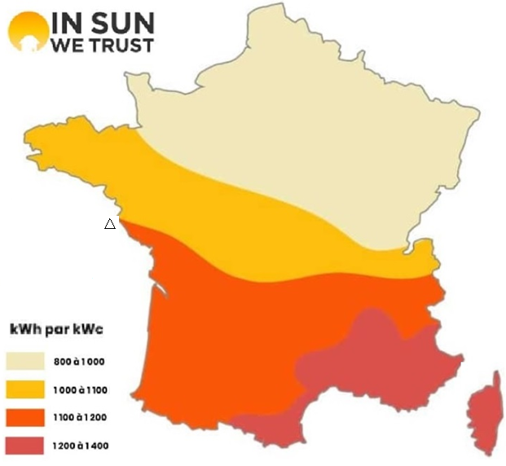
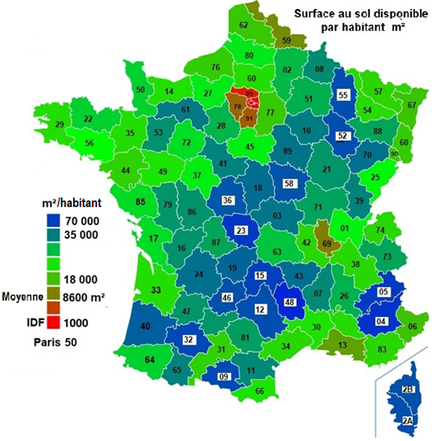
Le soleil et la densité population
Pendant la période des vacances l'afflux touristique est tel qu'il peut créer problème aux habitants de nombreux petit ports français. Cela est par exemple le cas du petit port d'Étretat qui voit sa densité urbaine multipliée par 10 pendant les vacances
Après 3 ans de fonctionnement la première unité d’autoconsommation solaire collective française est une réussite. Réalisée en Vendée dans l’Ile d’Yeu et portée par Engie, le bilan est largement positif, notamment du point de vue des économies réalisées. On peut parler de réussite vue que les habitants ont décidés de former une association pour devenir exploitant de leur installation
Ensoleillement en kWh/m2 selon la région

Slide 27
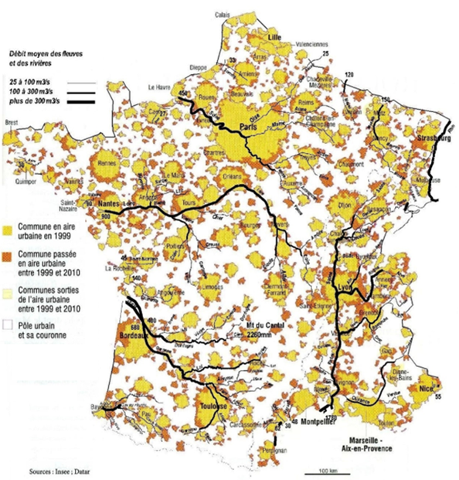
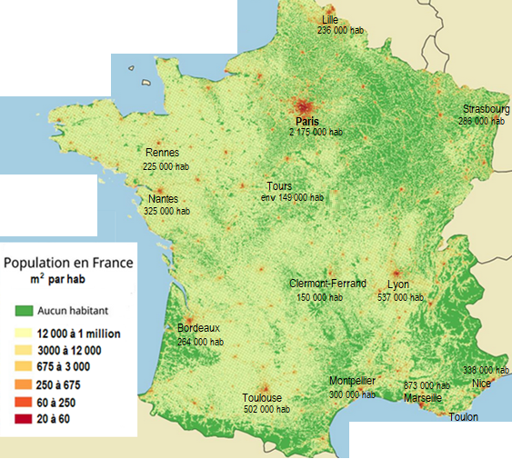
L’urbanisation
En 2024, le gouvernement français, qui s’était pourtant engagé à faire de la France la 1ère nation à sortir des énergies fossiles est en passe de donner l’accord à leur exploitation et à ce que l’on creuse en limite de la forêt de Fontainebleau, dans un terrain normalement dédié à la réserve en eau potable de la région parisienne
Plutôt que les cimetières conventionnels actuels et dans une zone surpeuplée comme l’est la région parisienne, une solution rapide peu dégradante pour héberger notre corps après la mort semble bien être la crémation par l’eau ou aquamation qui consiste à mettre le corps du défunt dans une chambre spéciale biodégradable remplie d’une solution alcaline et de tout passer au four, les cendres étant ensuite recueillies dans une urne munie d’une plaque indiquant l’identité du défunt et le nom du crématorium (l’argent récupéré par les opérateurs funéraires lors de la vente des prothèses dentaires en or du défunt finançant l’opération).
50% de la population française vit sur 3% du territoire
Environ 50 m2 au sol par parisien
Préalable à une éventuelle généralisation la France va enfin prendre exemple sur son voisin l'Allemagne en région strasbourgeoise et faire son retour vers la consigne des bouteilles en verre
Les occupants des plus grandes agglomérations françaises ont opté pour le raisonnable et voté pour un impact plus faible de la voiture :
- 77 % sont favorables à la création de zones piétonnes,
- 65 % soutiennent la limitation de vitesse à 30 km/h,
et 85 % approuvent le développement des pistes cyclables,
L'arrivée de la voiture électrique heureusement moins bruyante et moins polluante va toutefois freiner cette tendance.
Nous allons être contraints pour éviter les inégalités trop flagrantes en ville de condamner la grosse bagnole en favorisant la construction des petites voitures restant accessibles à ceux qui manque de moyen
La liaison ferroviaire Bordeaux Lyon qui va être mise progressivement en service par la coopérative Railcop avec dans un premier temps un AR par jour en 2024 est le signe avant coureur de l'urbanisation de cette région française
Bien que la pression anthropique soit incontestablement là, un état des lieux de l'ONB (Office National de la Biodiversité) a mis en évidence que la biodiversité sur la France métropolitaine a bien progressée par rapport aux années 1830 nos forêts couvrant maintenant environ 1/3 de la surface de l'hexagone (surtout dans les zones inhabitée représentées en vert sur la figure)
L’étalement urbain

Slide 28
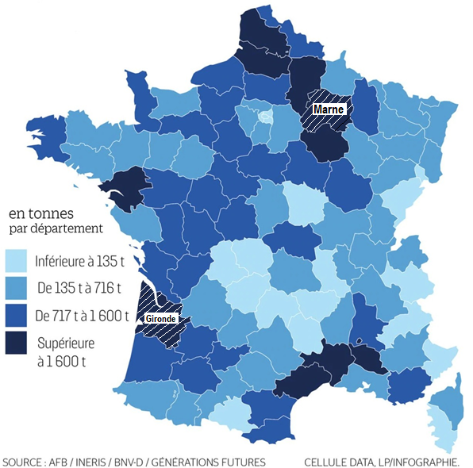
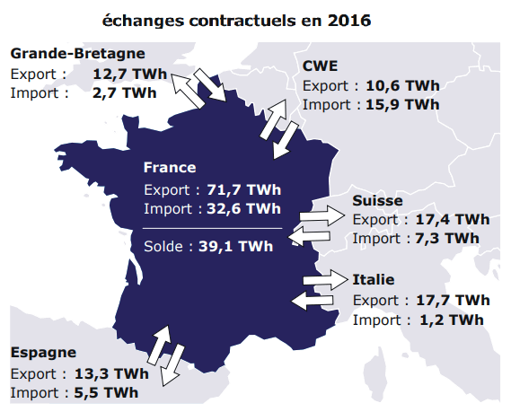
Les pesticides cliquer sur le titre pour plus de détails
Electricité et nos voisins (Import-export)
Les écologistes français ont obtenu une belle victoire en obtenant que la fabrication sur notre territoire des PFAS, ces polluants dits éternels soient pratiquement interdite à l’avenir
Les départements de la Gironde et de la Marne sont les plus gros utilisateurs de pesticides en France (Association Environnementale Générations futures)

Slide 29
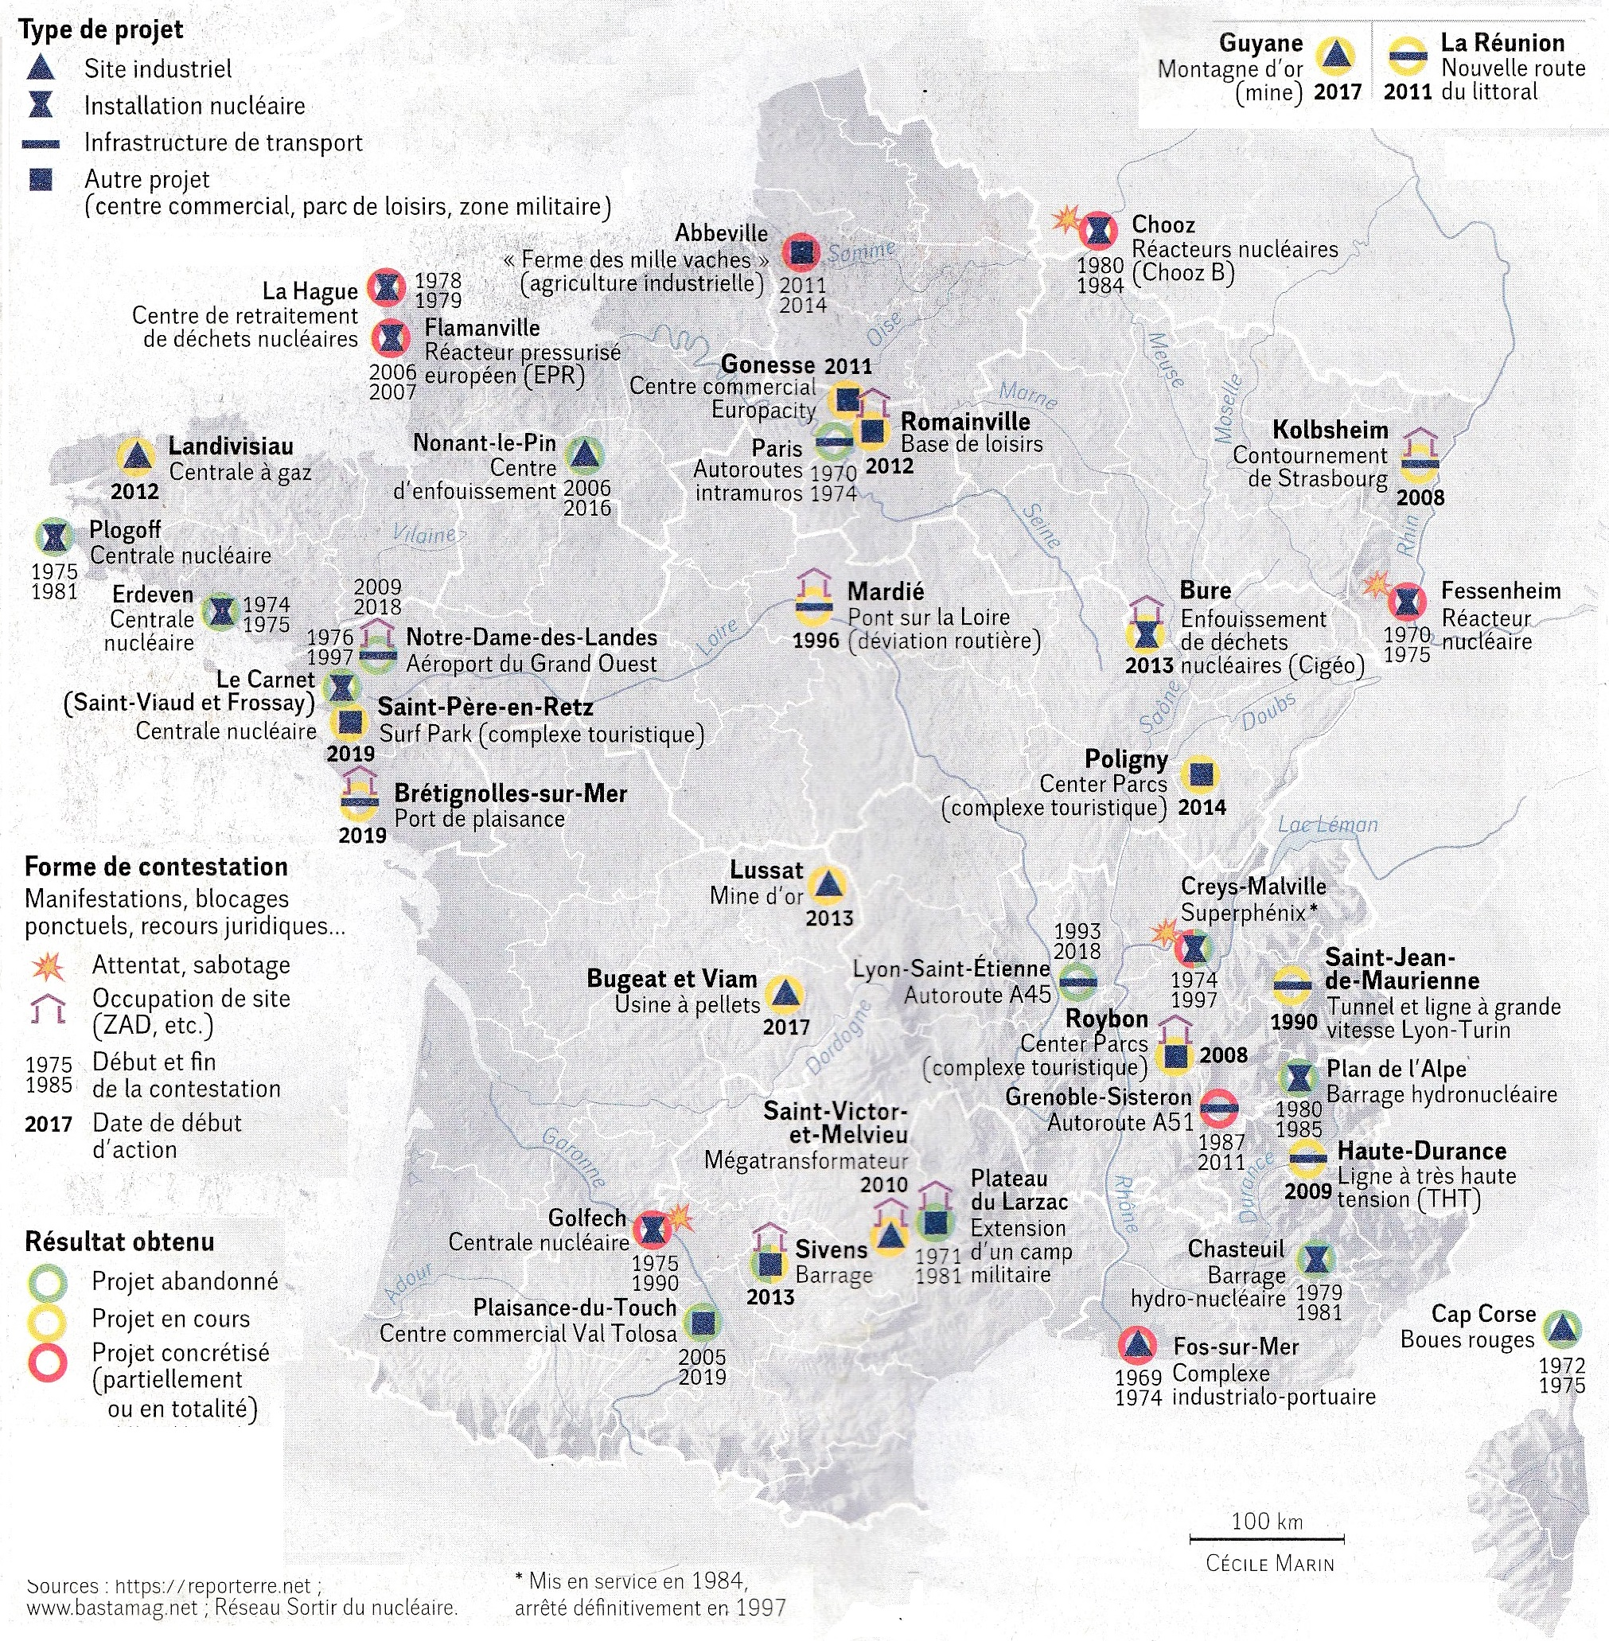
Les écologistes agissent
Convaincu de la justesse de leurs revendications les mouvements écologistes français ont été tentés lors de ces dernières décennies d’engager des actions directes à l’intérieur de l’hexagone français voire même en Guyane et à la Réunion. La carte ci-contre localise géographiquement et dans le temps les types de projets, la forme de la contestation et le résultat obtenu.
Voir à ce sujet l’article de Claire Lecoeuvre sur le Monde diplomatique de novembre 2019
Quant aux prochains Jeux Olympiques d’hivers prévus en 2026, le modèle imaginé par notre triple champion olympique de canoë Tony Estanguet et son projet de diversifier ces jeux sur de nombreux sites dans le monde, réduit les coûts et évite l’amalgame.

Slide 30
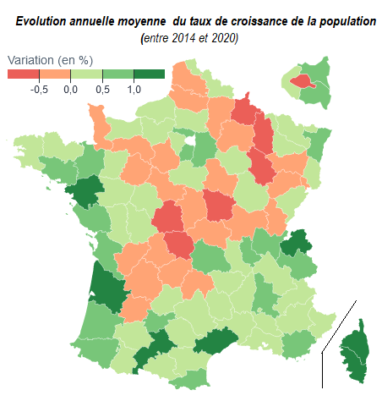
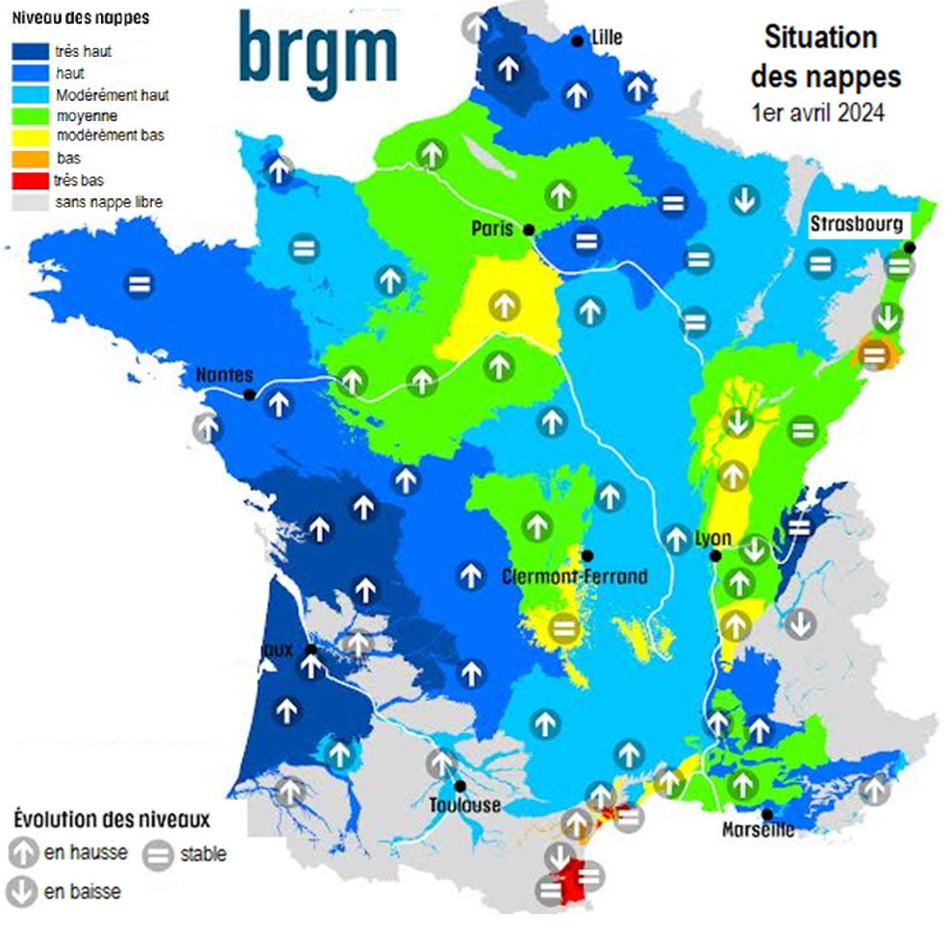
Une année après les pluies diluviennes qui ont sévi dans le bassin d’Arcachon et la pollution des nappes phréatique qu'elles ont engendrées la filière ostréicole commence à se relever
Comme le disait Winston Churchill
"Il n'y a rien de négatif dans le changement, si c'est dans la bonne direction".
Lors de la présidence de Michel Rocard, nous aurions pu mieux tenir compte de l'importance de l'eau qui va occuper une position centrale dans l’économie. Ceci en intégrant mieux que nous ne l’avons fait les bassins versants ainsi que les parcs nationaux et régionaux dans le découpage administratif régions-départements. Par exemple le Var qui ne traverse pas le département

Slide 31
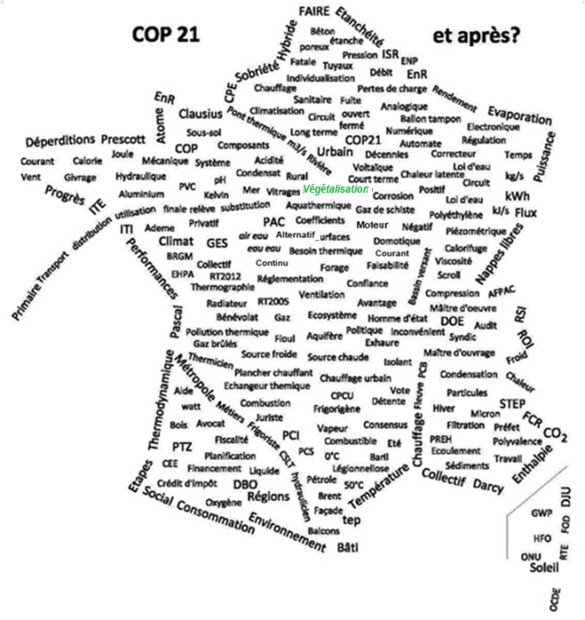
Faire
D’ici la fin du siècle, et au rythme du réchauffement climatique, les températures dans Paris pourraient être celles qui régissent en 2024 le climat de Montpellier dans le sud de la France
Un silure (le plus grand des poissons d'eau douce) ayant une longueur supérieure à 2 m a été capturé dans la Seine à Paris début mars 2025 avant d'être relâché
Les quelques Parisiens qui ont participé au vote relevant de la végétalisation des rues parisiennes ont voté pour mais la plupart d'entre eux qui n'aiment apparemment pas leur maire socialiste se sont désolidarisés du vote
Le chemin à parcourir va être long mais pour ce qui concerne le début de la motorisation lourde, la ville de Dijon fait figure de leader en montrant aux autres villes françaises fin 2023 l'exemple de ce qu'il faut FAIRE pour assurer la motorisation de ses bennes à ordure avec de l'hydrogène vert
Le nombre d’agressions des loups vivants sur l’hexagone étant jugé trop important par les éleveurs de bétail l’état français a pris la décision d’en abbatre 192 en 2025
3 français sur 10 ne savent ni lire ni écrire

Slide 32
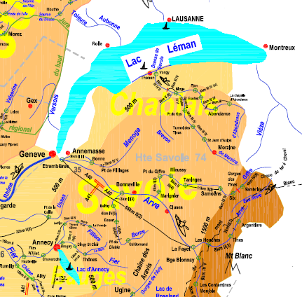
La Suisse
C'est en septembre 2023 que la Suisse, pourtant membre de la Cour Européenne des Droits de l'Homme (CEDH) a été condamnée par cette même organisation pour inaction climatique (Il s'agit d'une 1ere condamnation de ce type incluant la France et le Portugal)
Les scientifiques de l’école polytechnique de Lausanne (EPHL) ont été le point de départ d’une technique de chaîne énergétique comparable à celle qui pourrait être envisagée en région IDF avec la Seine et le dogger parisien mais dans des conditions nettement plus défavorables. Ces réseaux ayant un potential thermique basé sur un différentiel température voisin de 5 degrés trois fois inférieur à celui de la région Parisienne avec le réseau de le SWE alimentant les PAC à 15 degrés permettraient tout de même, selon les scientifiques de l’école polytechnique de Lausanne, de satisfaire 30% des besoins en chauffage de la Suisse. Ceci en utilisant l’énergie thermique contenue les eaux du Léman qui sont à une température constante de 7 degrés centigrade été comme hiver à une cinquantaine de mètres de profondeur. La technique utilisée pour ce vaste chantier lancé à Genève par la Suisse en 2015 vise à chauffer et climatiser d’ici 2035 l’habitat local grâce à l’eau du Léman, une technique qui pourrait se généraliser en Suisse grâce à « l’or bleu » des nombreux lacs de ce pays.
La France est aussi investi dans ces techniques avec la mise en œuvre au bord du lac d’Annecy d’un projet immobilier qui accueillera bientôt 500 habitations privés, 150 logements sociaux, un hôtel, une maison de repos et le futur centre nautique municipal.
Pour ces réalisations l’eau puisée en profondeur dans les lacs alimentera des pompes à chaleur locales qui produiront les besoins chauffage et sanitaire des quartiers d’habitation grâce à l’utilisation d’échangeurs, la totalité de l’eau pompée dans les lacs leur étant restituée.
Le réchauffement climatique est bien là : il a été mesuré 0 degréC à 5298 m d’altitude dans les alpes suisse pendant la nuit du 21 aout 2023 ce qui constitue un record depuis le début des mesures

Slide 33
L’Europe …
Sa population, Ses fleuves et ses bassins versants, Le proche sous-sol européen et sa géothermie très profonde, L'ancienne Yougoslavie, L’énergie en Europe aujourd’hui
L’énergie en Europe demain ?
L'Europe et le Soleil,
L’Europe et l’hydrogène Les gaz à effet de serre en Europe
Le réchauffement climatique et les incendies,
Ses mers
Le couple franco-allemand
Carte pays européens La pluie en Europe
Le sang de l’Europe coulait déjà dans les veines de l’italien Ciceron lorsqu’il expliquait une centaine d'années avant Jésus Christ que :
1 le pauvre travaille, 2 le riche exploite le pauvre, 3 le soldat défend le riche et le pauvre, 4 le contribuable paye pour les trois, 5 le vagabond vie de 1, 2, 3, et 4, quant au poivrot (6) il boit pour tous, le banquier 7 lui exploite les six avec l’avocat 8 qui trompe les sept, le médecin 9 qui tue les huit, le croque-mort 10 qui enterre les neufs et enfin le politique 11 qui vit des dix

Slide 34
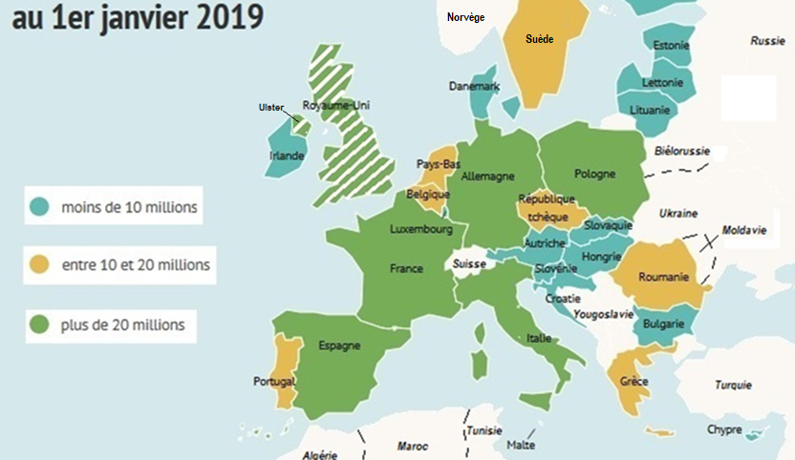
L’Europe ….. sa population…
La France avec ses 550 000 km² est le plus grand pays européen. L’Europe c’est environ 500 millions d’habitants, les pays les plus peuplés étant en millions d’habitants :
L’Allemagne (83 ), la France (66) l’Italie (61), l’Espagne (46) et la Pologne (38).
Parmi les pays qui ne font pas partie de l’Europe il y a la Russie (150), la Turquie (78), la Norvège (5), la Suisse (8) et maintenant l’Angleterre (65).
On peut se demander à propos de ce dernier pays, l’Angleterre, si la progression foudroyante du variant Omicron du coronavirus au Royaume-Uni comparativement à celle constatée en Europe n’est pas liée au fait que ce pays a tendance à rejeter n'importe quoi dans ses rivières au mépris de toute règle sanitaire
Il ne faut pas oublier la grande famine nommée Holodomor qui a eut lieu en Ukraine en 1932 sous la pression de la Russie et du régime stalinien et qui a fait entre 3 et 5 millions de morts. Cela permet de comprendre l'attitude de l'Ukraine qui, se remémorant cette terrible période, souhaite se rapprocher de l'ouest en refusant tout dialogue avec la Russie. On a du mal à comprendre par contre l'attitude belliqueuse de la Russie dans la guerre de 2022 qu’elle a initiée avec l'Ukraine qui pourrait initier un conflit mondial et qui a déjà fait
130 000 morts.
Les rivières anglaises sont en début 2025 gravement polluées par une utilisation abusive des pesticides et des engrais servant à accroître la production agricole
Depuis une cinquantaine d’années, c’est, selon l’Agence Européenne de l'Environnement (AEE), environ un européen sur 100 000 qui meurt chaque année à cause des évènements météorologiques extrêmes type canicule et inondation.

Slide 35
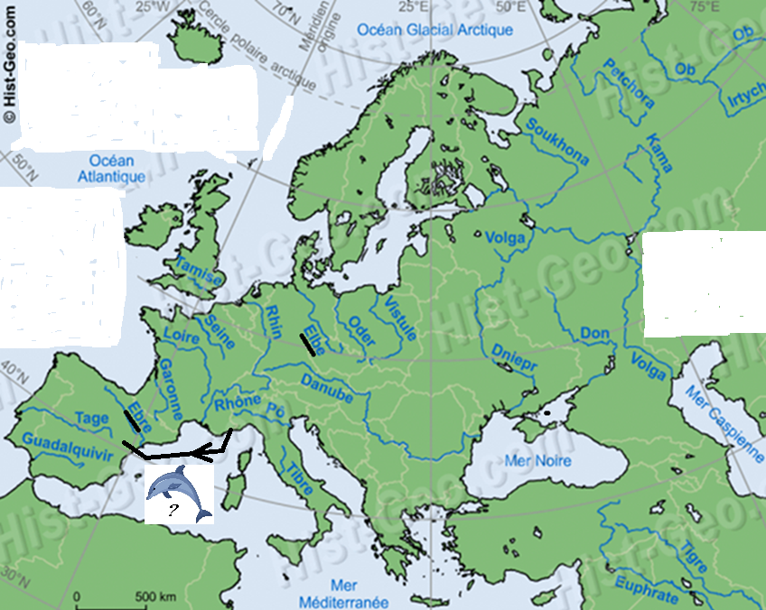
Certains grands et petits fleuves comme la Loire ou l'Aa sont uniquement français. D'autres comme le Danube, le Dniepr ou le Rhin sont de véritable multinationales. Cette remarque est surtout valable pour le Danube le plus grand fleuve européen . Il prend en effet sa source dans la forêt Noire allemande à 1000m d'altitude et traverse ensuite de nombreux pays : Autriche, Slovaquie, Hongrie, Croatie, Serbie, Roumanie, Bulgarie, Moldavie, et finalement l' Ukraine. Ceci avant de se jeter dans la mer Noire après un long parcours de 2 860 km. Quant au Dniepr long de 2200 km, il prend sa source en Russie et se jette lui aussi dans la mer Noire. Ceci après avoir traversé la Biélorussie et l’Ukraine. A noter que c’est ce fleuve qui refroidit la grosse centrale nucléaire ukrainiennes de Zaporijjian (6 réacteurs de 1000 MW). Cette dernière, construite en 1985 environ 5 ans avant le démantèlement de l'URSS vient de repasser sous le contrôle de la Russie le 8eme jour de la guerre qui oppose ces deux nations. Quant au débit moyen du Pô, fleuve exclusivement italien, il est sensiblement 5 fois supérieur à celui de la Seine
….et ses fleuves
Le potentiel thermique disponible pour chaque londonien est sensiblement 3 fois plus faible que celui offert par la Seine aux parisiens : un débit 3 fois plus faible pour une population comparable avec des températures ambiantes équivalentes. Cela ne signifie pas pour autant qu'il est illusoire d'envisager pour Londres ce qui proposé pour Paris à la fin du chapitre 2
Les 4E
Une Evidence, l’Encrassement des rivières européennes entre l’Elbe allemand et l’Ebre espagnol en espérant le déshonneur d’une expropriation de nos dauphins d’Antibes vers l’Espagne
Alors que l'on se baigne couramment dans le Rhin en Allemagne et en Suisse avant qu'il n'accoste la France il faut espérer que les égouts parisiens seront nettoyés avant la fin de cette année 2023 de telle sorte qu'une pluie abondante survenant avant les JO ne fasse déborder les égouts en ramenant les eaux usées et sales dans la Seine comme cela vient de se produire en ce mois d'août 2023 contraignant le Comité d'Organisation des Jeux Olympiques (COJO) d'annuler les épreuves de natation dans la Seine
En ce milieu d'année 2023 la Russie a bombardé et détruit partiellement le barrage ukrainien hydroélectrique basse-chute de Novak kakhavka situé sur le bas cours du fleuve Dniepr. Ce barrage dans lequel circule un débit comparable à celui du Rhône (1700 m³/s) a aussi une fonction d'irrigation agricole du sud de l'Ukraine et du Nord de la Crimée
Le nord de la Syrie est victime de 2 maux :
- du changement climatique provoquant des températures extrêmes et une baisse des précipitations avec la désertification et l'assèchement de l'Euphrate (Voir P84)
- de la guerre civile déclenchée en 2011 qui a déjà fait plus d’un demi-million de morts et morcelé le pays en zones d’influences.

Slide 36
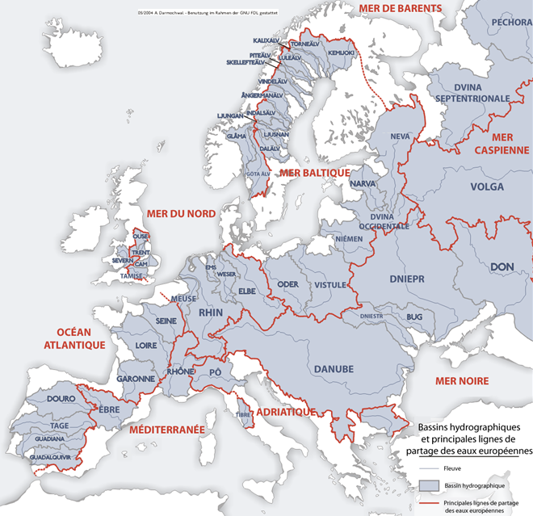
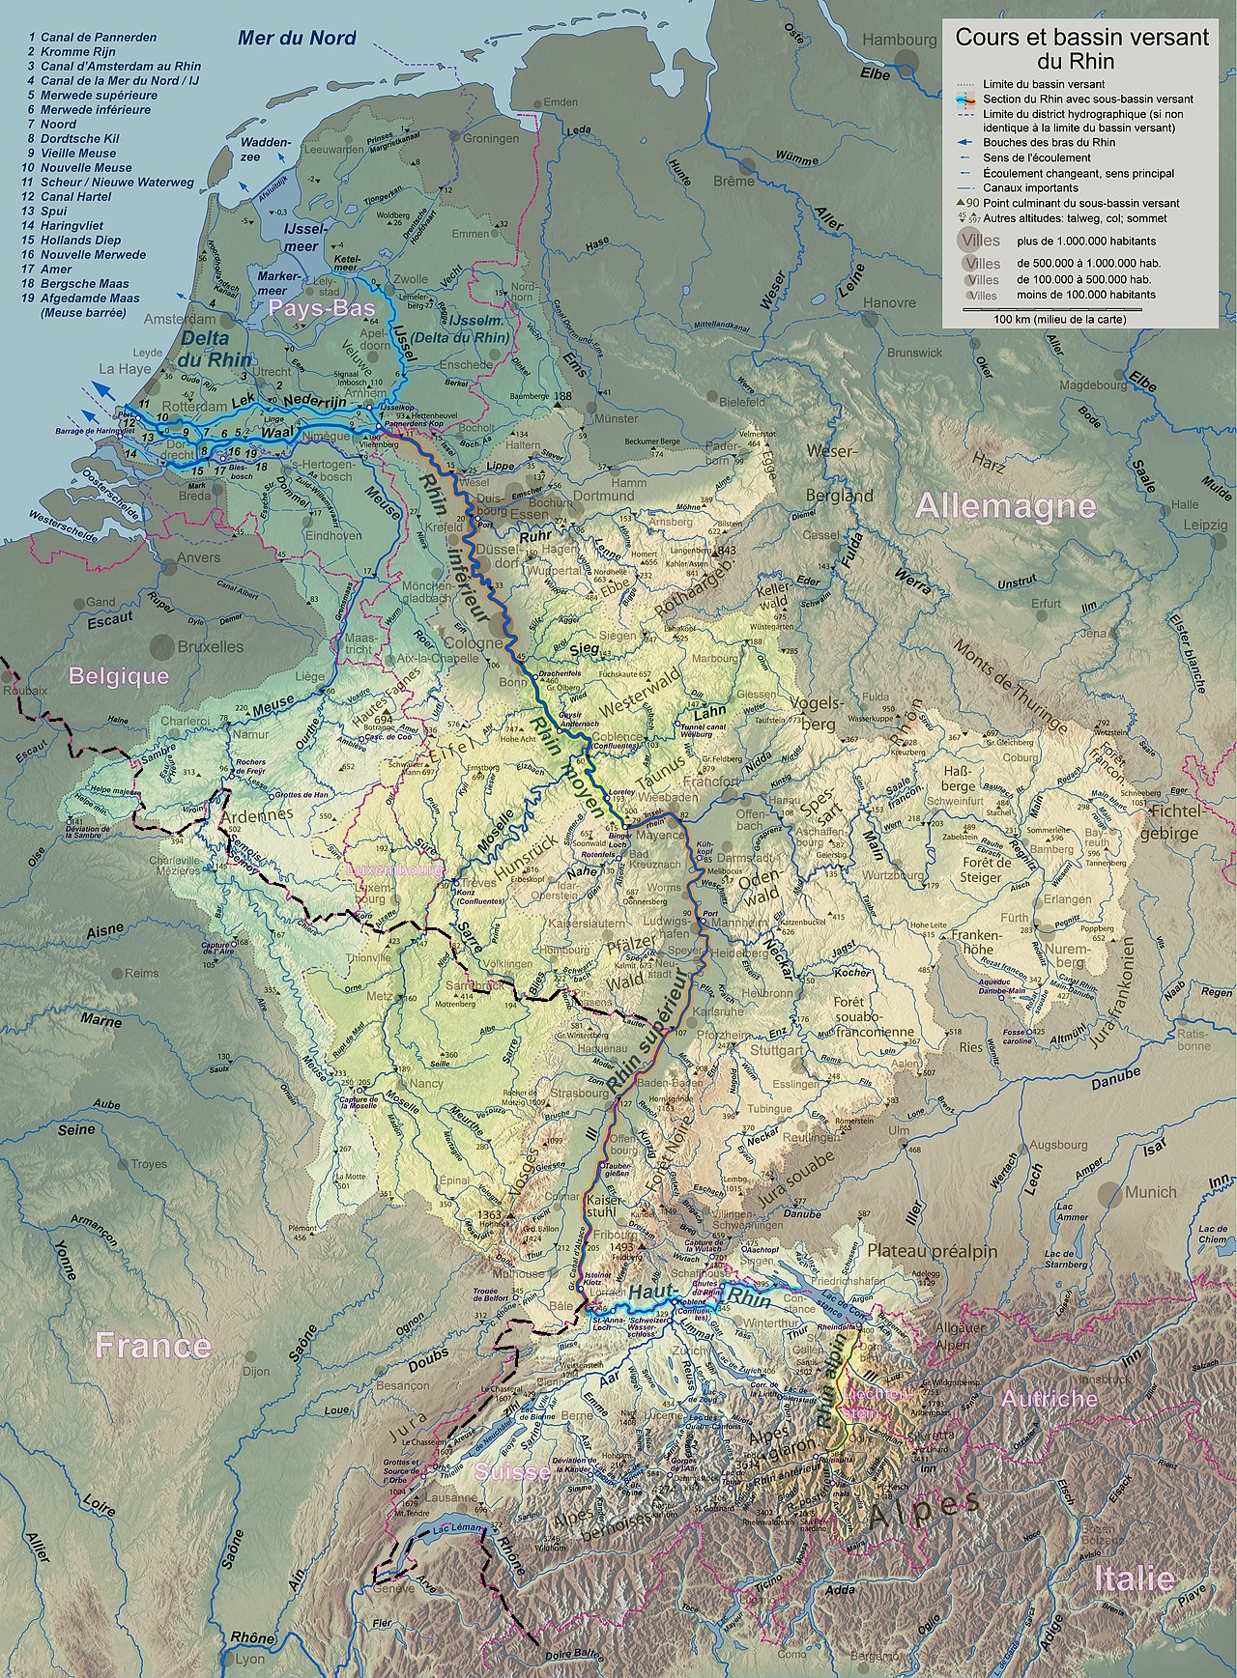
… ses bassins versants…
Situé à la limite du cercle polaire arctique l'Islande ne fait pas partie de l'Europe mais est une zone à libre circulation (espace Schengen) où il fait bon circuler à pied au mois de juillet malgré le réchauffement climatique
En 2023, l’Allemagne a fait l’objet d’une inondation meurtrière survenue sur l’Ahr un petit affluent rive gauche du Rhin. Egalement vers la fin de 2023 et sur autre affluent du Rhin mais cette fois rive droite nommé la Rhur, la sidérurgie du bassin industriel allemand va commencer à remplacer le charbon par l'hydrogène et une bonne vingtaine d’électrolyseurs flambant neufs vont prochainement démarrer et rentrer en production.
Afin de cesser les rejets massifs d’eaux usées dans la Tamise un tunnel de 7 m de diamètre et de 25 km de long qui va suivre le cours du fleuve est actuellement en construction dans la banlieue de Londres. Depuis environ 7 ans des milliers de travailleurs ingénieurs et ouvriers sont à la tâche pour les travaux de cet égout qui devrait être finalisés en 2025
Le réseau d'égouts parisien
quant à lui, initié dès 1855 sous le baron Haussmann, comprend environ 2600 km de galerie et l'on a bon espoir de se baigner dans la Seine à Paris dans 1000 jours à l'occasion des prochains Jeux Olympiques de 2024
La santé ce n’est pas seulement la qualité de l’eau que nous buvons, c’est aussi la teneur en microparticules de l’air que nous respirons étroitement associée à notre espérance de vie. La zone européenne la plus polluée à ce niveau pourrait bien être la plaine du Pô en Italie considérée comme étant une des pires région d’Europe pour la pollution de l’air en raison de sa teneur élevée en microparticules
Vienne, la capitale de l’Autriche, pourtant proche des sources du Danube, va pouvoir bénéficier du potentiel thermique important issu de ce fleuve. Les premières pompes à chaleur européenne collectives de forte puissance prélevant l’énergie thermique dans l’eau du Danube y seront implantées pour assurer le confort thermique de la collectivité. C’est en effet dans un premier temps pas moins de 55 000 kW thermique qui seront prochainement mis à disposition de l’habitat viennois à partir d’une puissance électrique en amont limitée à 11 000 kW grâce au COP égal à 5 de cette chaîne énergétique. Ceci en profitant du débit du Danube proche de 1400 m3/s lorsqu’il traverse la capitales de l’Autriche
Le bassin du Rhin

Slide 37
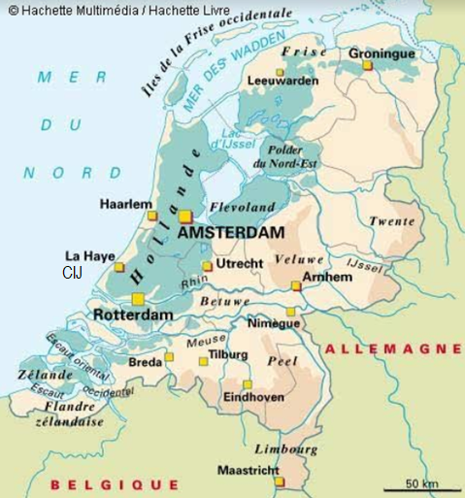
On observe sur les pages précédentes que certains grands ou petits fleuves tels que la Loire, la Seine ou l'Aa sont uniquement français. D'autres comme le Danube*, le plus grand fleuve européen, sont de véritable multinationales. Ce grand fleuve prend en effet sa source dans la forêt Noire allemande à 1000m d'altitude et traverse ensuite de nombreux pays : Autriche, Slovaquie, Hongrie, Croatie, Serbie, Roumanie, Bulgarie, Moldavie, et finalement l'Ukraine. Ceci avant de rejeter dans la mer Noire après un long parcours de 2 860 km un débit moyen de 6 500 m3/s provenant de son grand bassin versant de 805 000 km². On conçoit en observant un tel parcours la responsabilité des pays situés en amont vis-à-vis des pays situés en aval en ce qui concerne la pollution
Un petit fleuve tel que la Bidassoa qui prend sa source en Espagne n’a bien évidemment pas la même dimension mais le problème est le même en ce qui concerne la responsabilité du (ou des) pays qui est (sont) en amont vis-à-vis de ceux qui sont en aval
Bassin du bas Rhin
*Vient ensuite le Rhin qui prend sa source en Suisse dans les Alpes à 2 346 m d'altitude. Ce fleuve qui traverse ou borde ensuite l'Autriche, l'Allemagne et les Pays-Bas sert souvent de frontière: la Suisse avec le Liechtenstein, puis l'Allemagne avec la France. Son bassin versant de 198 000 km2 et son débit moyen 2 340 m3/s n’ont cependant rien à voir avec le Danube. Il se jette dans la mer du Nord aux Pays-bas après avoir parcouru 1 233 km.

Slide 38
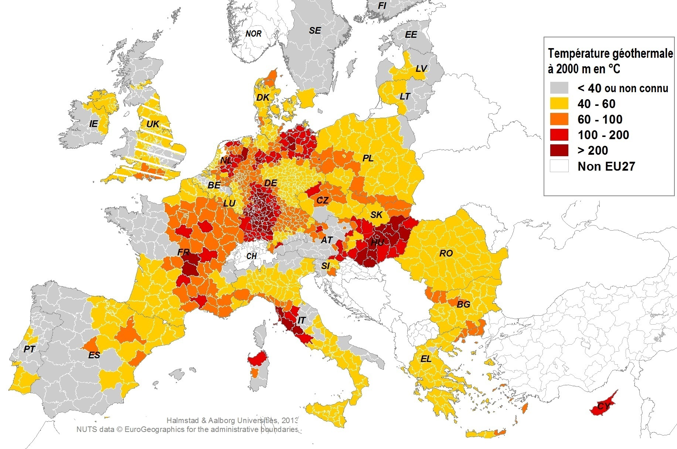
…. son sous-sol
aspect thermique
Les nappes captives éventuelles prennent la température du sol
Ceci à raison de +3°C par 100 mètres de profondeur
(Voir par exemple le « dogger » en région parisienne page 40 du chapitre3)

Slide 39
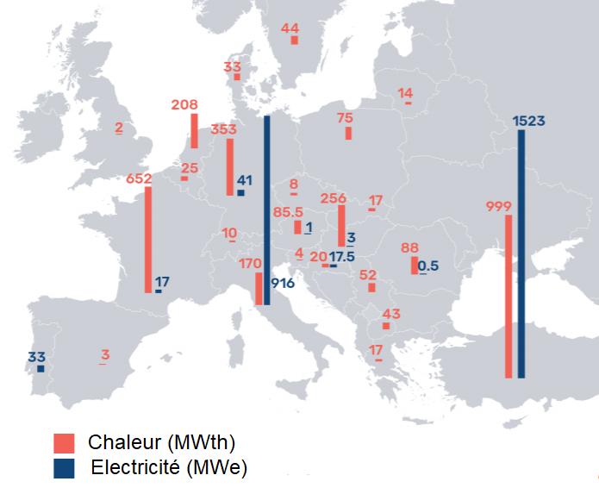
…. et sa géothermie très profonde
La géothermie profonde et ses hautes températures peut produire de l’électricité. En Europe, c’est surtout l’Italie qui fait figure de leader.
La Turquie montre l’exemple de ce que l’on pourrait probablement faire en Europe. Une solution qui serait une alternative au stockage de l’électricité avec l’hydrogène
Organisme européen EGEC

Slide 40
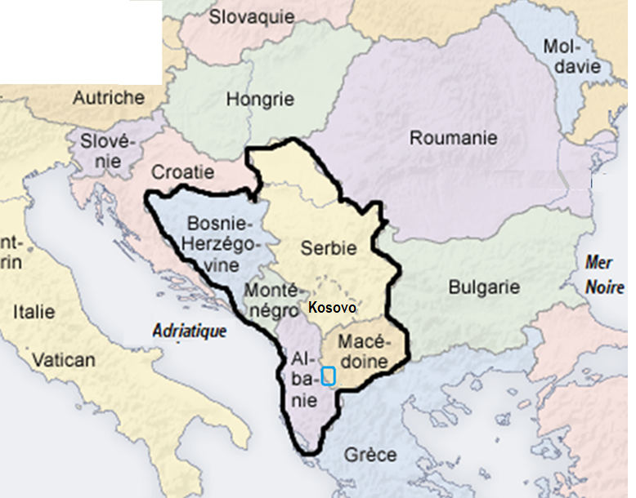
Au lieu de reconstruire les maisons en bordure de la rivière Savinja, là où elles ont été ravagées par les inondations en 2023, il est probable que la Slovénie considérant le changement climatique va prendre la décision de reconstruire ailleurs sur les hauteurs
L’ancienne Yougoslavie
La France a œuvré avec dévouement pour solutionner les graves problèmes politiques ayant déclenchés deux guerres successives entre 1991 et 2001 dans cette région du monde. Il en est résulté le fractionnement de l’ancienne république yougoslave en plusieurs républiques indépendantes délimitées en noir sur la carte ci-contre.
L’une d’elle, l’Albanie, après un demi-siècle d'autarcie, est enfin sorti du marasme en se rapprochant de ses voisins.
Quant à la Moldavie située au delà de la Roumanie elle ne fait pas partie comme la Suisse de l’Europe alors que ces deux pays sont dans le cœur des français
Le fleuve albanais Vjosa est considérée comme le dernier grand fleuve sauvage d’Europe. L’Albanie vient de déclarer son bassin versant « parc national ». Un concept inédit et nouveau en Europe
La sidérurgie albanaise située à Elbasan, dans le centre du pays n'est probablement pas la seule à produire des tonnes de déchets parfois radioactifs et à les envoyer "ailleurs" par convoi maritime. Un traitement local de la pollution générée dans cette région du monde serait assurément préférable plutôt que cette plaie géante au cœur de l'Albanie nouvelle : le cadavre des centaines d'usines sidérurgiques qui n'ont pas pu être vendus,

Slide 41
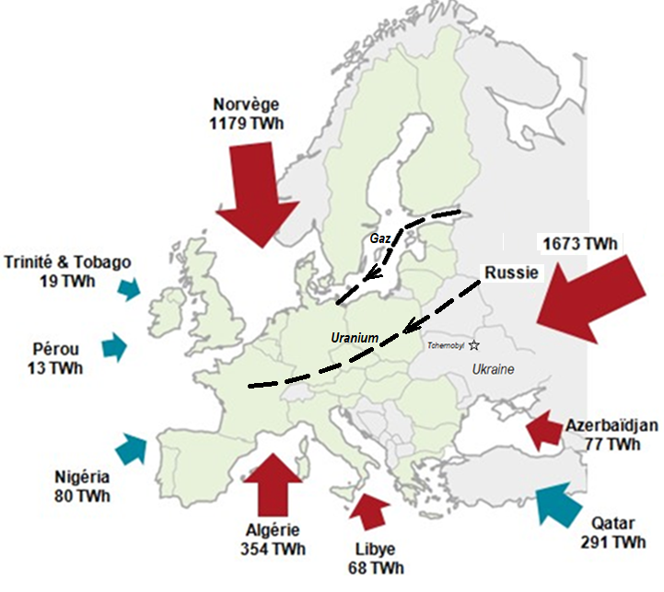
L’énergie en Europe aujourd’hui..
Au moment où la France vient selon Greenpeace d'importer en ce mois de mars 2023 une cinquantaine de tonnes d'uranium enrichi de Russie, la poursuite de ce commerce nucléaire avec ce pays en temps de guerre est scandaleuse. Il serait vraiment temps que nous sortions en France du nucléaire. Ceci d’autant qu’avec cet argent sale la Russie finance les armes qui lui servent à combattre l’Ukraine
L'institut sismique suédois qui a enregistré les deux explosions sous-marines a remarqué que les fractures sont survenues simultanément sur les deux canalisations anciennes et nouvelles du gazoduc Nord Stream mis en place par l'Allemagne en mer Baltique. Ces explosions sont d'origine terroriste et le Kremlin qui a démenti toute responsabilité pourrait bien avoir raison depuis qu’un commandant des forces ukrainiennes est soupçonné d‘avoir joué un rôle central.
Le monde a besoin d‘une justice internationale.
L’Europe importait encore récemment 40 % de son gaz et 30 % de son pétrole de Russie mais la situation est en train de changer.
Le couple franco-allemand espérait qu’avec un approvisionnement de l’Europe en gaz naturel russe voisin de 50 milliards de m³ par an et le prochain gazoduc nord stream 2 en mer baltique c’est environ 350 kWh électrique qui seraient prochainement être disponible à la demande et à partir du gaz pour chacun des 500 millions d’européens. Un apport qui aurait pu nous aider le temps que se mettent en place les dispositifs de stockage de masse de l’électricité avec l’hydrogène.
Dans la pratique l’approvisionnement actuel de l’Europe en énergie est surtout une répartition mer-terre entre les méthaniers et les tubes.

Slide 42
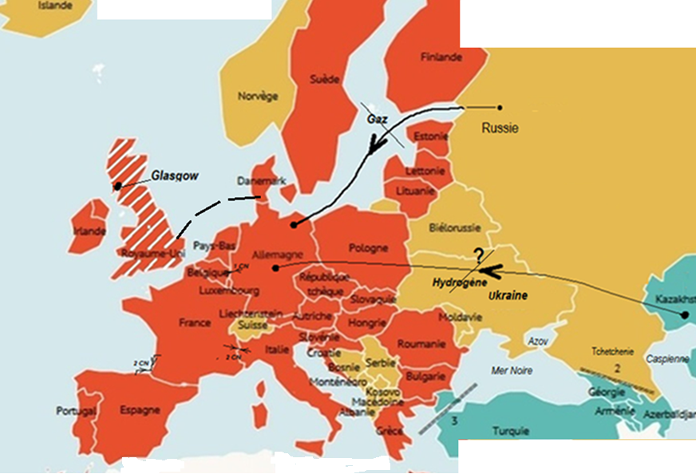
Pour satisfaire les besoins en énergie de l'Europe, l'Allemagne vient de terminer sous l'impulsion de sa chancelière Angela Merkel l’implantation d'un nouveau gazoduc en mer baltique en complément des liaisons venant du territoire russe et traversant la Biélorussie et l'Ukraine. Suite aux exactions inadmissibles de la Russie en Ukraine elle vient de comprendre qu'elle ne pourra continuer à commercer avec la ce pays en ce qui concerne le gaz. Elle a aussi pensé au solaire et à l’hydrogène avec le Kazakhstan. Mais là aussi le conflit de la Russie avec l’Ukraine pourrait bien stopper ce projet.
La Norvège, fidèle à sa volonté de lutter contre la pollution atmosphérique, s'est fixé pour la voiture, l'objectif du tout électrique en 2025 et en est déjà à 89% en 2024
Selon Greenpeace et malgré la guerre en Ukraine, le nucléaire français demeurerait dépendant de la Russie en 2023 pour alimenter en uranium enrichi près de la moitié de ses centrales nucléaires
La Norvège,ne ne fait pas partie de l’Europe, mais Oslo sa capitale prouve que les pompes à chaleur , même lorsqu’elles prélèvent leur calories dans l’air, sont efficaces par grands froid. Certes leur performance est alors temporairement affectée comparativement à celles qui peuvent échanger sur l’eau mais même avec un CO de 2, elles consomment alors temporairement dans ces conditions 2 fois moins d’électricité qu’avec l’effet joule et les radiateurs
…..et l’énergie en Europe demain ?
Ils ne sont plus seuls en 2024 mais en 2023 les finlandais, agriculteurs du futur, ont été les 1er à créer dans une usine située à proximité d'Helsinski une protéine alimentaire nommé solein générée à partir du soleil et de l'air ambiant bien éloignée de l'agriculture conventionnelle et de ses nuisances.
Associé au gigantesque chantier des deux nouvelles centrales électriques EPR construites par EDF en Angleterre et à la première tranche de 1500 MW qui doit s’ouvrir en 2026 la mise en service du câble électrique Viking Link de 1400 kW reliant le Royaume Unis au Danemark par voie maritime sur une longueur de 760 km (La plus longue au monde) sera probablement effectuée dès la fin 2023
Une des raisons qui condamne le nucléaire pour la production d’électricité est sa liaison avec le militaire. Pour preuve la Russie qui envisage l’utilisation d’armes nucléaires tactique au travers de la Biélorussie.
Occupée par la Russie en ce milieu d'année 2024, la détérioration progressive de la centrale de Zaporijia, la plus grosse centrale nucléaire européenne, prouve que la sécurité de fonctionnement des centrales nucléaires est incompatible avec la guerre
Une grosse centrale à charbon construite au Pays-de-Galle va être remplacée par une batterie stationnaire qui disposera d’une capacité de stockage de 460 MWh et sera capable de délivrer une puissance de 230 MW pour stabiliser le réseau électrique britannique
Constanta , port roumain providentiel pour les céréales ukrainiennes ?
La Bulgarie, sanctionnée par Moscou pour avoir refusé de payer le gaz russe en roubles, a désormais interdiction de prélever son gaz dans les réseaux de tuyauteries qui la traverse en continuant 'alimenter en gaz la Grèce et la Macédoine
La Belgique, avec ses frontières donnant à la fois sur la France et l'Allemagne ferait mieux de prendre notre voisin allemand comme modèle en ce qui concerne le mode de production de l'énergie électrique.
Le coût de l'inaction serait tel, si nous n'abandonnions pas les chaînes énergétiques passant par les hautes températures qui alimentent actuellement nos moyens de locomotion et notre habitat, que le bon sens nous commande de les bazarder. En tout cas le lutin thermique que je suis fait le vœu d'être entendu en ce qui concerne passage à l'action et l'adoption de la « Solar Water Economy » . En plus de ce qui survient en Ukraine comment pourrait-on oublier ce qui s'est passé en Syrie en 2015 ?. La cour pénale internationale qui doit ouvrir une enquête sur les crimes de guerre en liaison avec la Russie ne pourra passer sous silence cet épisode.

Slide 43
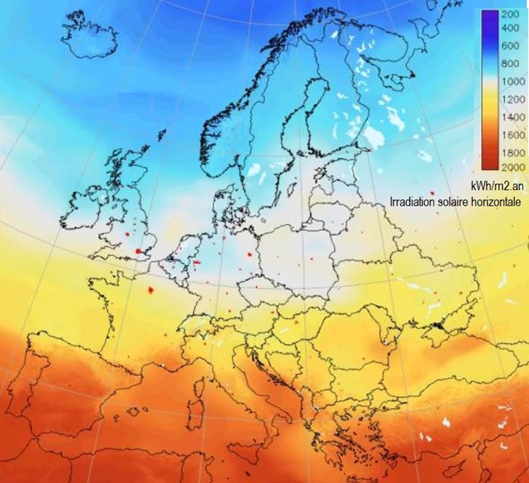
…. l’Europe et le soleil….
En Europe, la Grèce, l’Espagne le Portugal et l’Italie bénéficient d’un ensoleillement exceptionnel. Le Portugal a achevé en 2022 la construction de la plus grande centrale solaire photovoltaïque flottante d'Europe et les panneaux solaires de cette centrale, implantés sur la Retenue du barrage d'Alqueva sur le fleuve Guadiana au sud du Portugal, près de la frontière espagnole, produiront annuellement environ 7,5 GWh d'électricité.
En Allemagne, pays pourtant peu ensoleillé c’est près de 10% (6 TWh) de l'électricité qui a été produite en 2020 via les énergies renouvelables, production qui n’a pas pu être utilisés corretement en raison de la faiblesse du réseau.
La France pays relativement bien ensoleillée, s’est enfoncée dans le nucléaire avec Flamanville y compris côté réseau ce qui pourrait malheureusement limiter le développement du voltaïque dans l'hexagone.
Heureusement, l’Europe, avec Paris, Berlin, Madrid et Lisbonne se sont retrouvés à Alicante, dans l’est de l’Espagne en cette fin 2022 pour établir la feuille de route du projet de pipe line vert H2Med qui transportera vers Marseille dès 2030 et probablement par voie maritime, l'hydrogène « vert » produit sur la péninsule ibérique grâce au soleil. L’Allemagne est particulièrement intéressée par ce projet qui se substitue à son projet avec le Kazakhstan avorté suite à la guerre en Ukraine.
La France, probablement pour assurer le futur besoin de l’aviation valide cette chaîne énergétique consistant à fabriquer de l’hydrogène par électrolyse de l’eau. Reste à espérer que l’Italie bien ensoleillée va participer à cet effort pour éviter que les projets français concernant le nucléaire ne prennent corps .
Le rapport Ember un organisme international se préoccupant de notre devenir énergétique dévoile que le voltaïque français n’a représenté en 2022 que 7,7 % de sa production électrique alors que pendant l’été de la même année l'Europe a produit 12 % de son électricité grâce au voltaïque, un record de production avec une petite centaine de TWh d’électricité produite contre 77,7 TWh en 2021 ce qui représente environ une dizaine de centrales nucléaires actuelles
de 1000 MW 100 000 000 /(1000 x 8000)
.
Les feux de forêt qui ravagent Rhodes, petite île grecque proche de la Turquie dans le sud-est de la mer Egée et les mouvements de population qui en résulte sont exceptionnels et liés à la longue canicule qui frappe la Grèce en ce mois de juillet 2023 avec des températures dépassant localement les 46°C

Slide 44
… et l’hydrogène….
Les chaînes énergétiques qui assuraient il n’y a pas encore bien longtemps et comme l’indique la figure ci-contre la satisfaction du besoin en énergie électrique des pays européens et de leur proches voisins l’Angleterre, la Suisse, la Norvège étaient très différentes les unes des autres. La France c’était le nucléaire, l’Allemagne et la Pologne la combustion du charbon, la Norvège l’énergie hydraulique, l’Italie le gaz. Les choses sont en train de changer. Toutefois, concernant l’Italie, un pays pratiquement aussi ensoleillé que l’Espagne, il pourrait avantageusement à brève échéance et suite au conflit russo-ukrainien être contraint d’adopter une politique plus orientée vers le voltaïque et comparable à celle de l’Espagne. Voire même assurer comme elle la production et l’exportation d’hydrogène. Le voyage effectué en Espagne par la France avec la présidence européenne pour atténuer les déboires de l'Allemagne au Kazakhstan en tentant de développer l'énergie solaire et la production d'hydrogène en Espagne et au Portugal (voir page précédente) est la preuve de l'amitié franco-allemande. Il n'en reste pas moins que pour que cette amitié soit confirmée, il faudrait que la France passe aux actes en privilégiant le voltaïque au nucléaire pour produire son électricité ce qui est actuellement loin d'être le cas.

Slide 45
Le bon sens nous commande de considérer que le réchauffement climatique n'est pas uniquement dû à l'effet serre du gaz carbonique mais aussi à la chaleur dégagée par la combustion des produits fossiles et les mauvaises performances du nucléaire basée sur la fission de l'atome qui dégage dans l'atmosphère sous forme d'énergie thermique sensiblement deux fois plus que l'énergie électrique produite. Accéléré par ce réchauffement les glaciers alpins ont fondu lors de l'été 2022 environ trois fois plus vite par rapport à la moyenne des années précédentes. Plutôt que de faire la guerre pour grignoter un bout de terrain à ses voisins, la Russie, pays peu ensoleillé ferait mieux d'utiliser ses connaissances pour sortir du tunnel
… et les gaz à effet de serre
la petite île italienne d'Ischia située à proximité de Naples est actuellement victime du réchauffement climatique va devoir se préoccuper en urgence de la qualité de son habitat

Slide 46
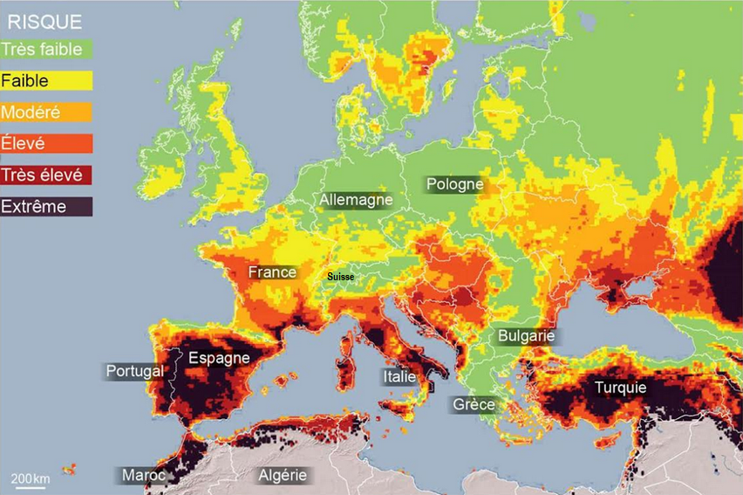
…le réchauffement climatique et les incendies
La chaleur monte, depuis 60 ans que les anglais procèdent à des relevés météorologiques dans leur pays ce sont les deux dernières années 2022 et 2023 qui ont été enregistrées comme étant les plus chaudes selon le Met Office. Conséquence du réchauffement climatique ce sont déjà, mi-aout 2022, environ 700 000 hectares de forêts soit presque deux % de la surface de l’Europe (environ 4 millions de km²) qui ont déjà été victime d’incendies. Une solidarité européenne qui commence à se mettre en place a permis aux pays les plus touchés tels que l’Espagne, la Roumanie le Portugal et la France en Gironde de limiter les dégâts. Le Portugal, petit pays européen de 92 000 km2 est plus particulièrement victime d'incendies, en 2017 les feux de forêts ont ravagé environ 5% de son territoire avec une centaine de victimes selon l’Institut pour la conservation de la nature et des forêts (ICNF) et fin aout 2022, mais cette fois plus à l’est et en Grèce c’est près de 100 000 ha de forêt soit environ 1% du territoire qui a aussi été victime d'incendies dans le nord-est de ce pays.
Début décembre 2024, la plus haute juridiction de l'ONU entame aux Pays-Bas à La Haye des audiences historiques visant à aider les nations vulnérables à combattre le réchauffement climatique et à définir les obligations juridiques des pays pour aider à le combattre
Les causes du déclin des insectes au royaume uni sont graves et multiples : pollution du sol, de l’eau, usage des pesticides et des herbicides, et changement climatique
Élue début juin 2023 à Genève Celeste Saulo devient la première femme à diriger l’Organisation météorologique mondiale
En France métropolitaine, c'est environ 72 000 hectares de forêt, un peu plus de 3 fois la surface de la forêt de Fontainebleau, qui ont été victime d'incendie en 2022
L’Espagne et le Portugal sont les potagers actuels de l’Europe mais cela pourrait changer avec les faibles précipitations et les températures anormalement élevées proches de 40°au mois d’avril puis lors de l’été 2023
Depuis 1916, date où l'on a commencé à enregistrer les températures en Espagne, on constate qu'elles sont anormalement élevées depuis le mois de décembre 2023 (proches de 30 degrés) et associées à un déficit de précipitations et ceci particulièrement dans la région de Malaga proche du détroit de Gibraltar.
En raison des incendies qui sévissent 5 villages ont déjà dû être évacués en ce mois d'août 2023 sur la petite île espagnole de Tenerife
Le nouveau maire d'Athènes qui envisage début 2024 de végétaliser sa capitale va devoir tenir compte du fait que son pays, soumis bon an mal an à une pluviométrie relativement faible comparativement à celle de Paris, a reçu en une seule journée de septembre 2023 en raison du dérèglement climatique ce que notre pays reçoit en moyenne en un an, à savoir 800 mm d'eau provoquant des inondations d'un gravité exceptionnelle
Mais il n’y a pas cette région du monde que des incendies, début novembre 2024 et dans le sud de Valence, sur la côte espagnole méditerranéenne une inondation associée à une dramatique coulée de boue a fait plus de 200 morts dans la ville martyre de Païporta

Slide 47
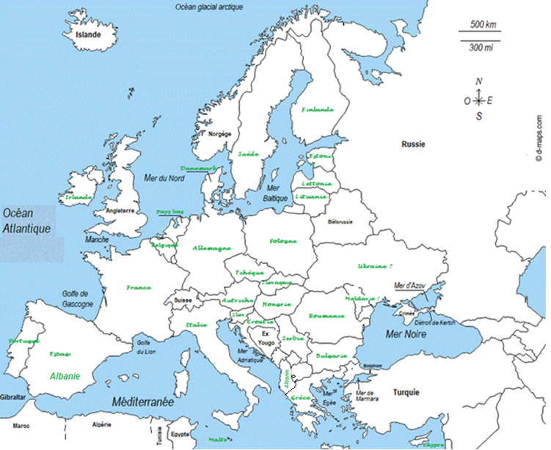
… l’Europe et ses mers
Au fil des décennies le hareng de la mer Baltique, nichée à proximité de pays industrialisés européens, est menacé par le réchauffement de la mer
La mer c'est entre autres l'eau et ses poissons.
Parmi les 27 pays qui compose l’union européenne seul le petit bloc formé par la Tchécoslovaquie, l’Autriche, la Slovaquie, la Hongrie et la Serbie n’a malheureusement pas accès à la mer. Les autres dont la France ont cette chance et ils leur appartient de ne pas en abuser. Les répulsifs acoustiques installés sur les chalutiers français pour protéger les dauphins lors de la pêche industrielle au chalut ont montré leur inefficacité. Suite à l'augmentation inédite d'échouage de dauphins meurtris et retrouvés morts sur nos plages (près de 400 échouages de dauphins sur celles-ci lors de l'hiver 2022-2023) force est de constater que sur les 200 000 dauphins qui peuplent le golfe de Gascogne les engins de pêche industrielle en tuent environ 10 000 par an. C'est plus de 25 associations qui avaient déjà porté plainte en 2019 contre la France au niveau européen qui ont entamés de nouveaux recours auprès du gouvernement français et de la Commission européenne pour arrêter cette odieuse hécatombe et obtenir la suspension de la pêche dans le Golfe de Gascogne au large des côtes françaises. Isabelle Autissier, présidente du Fond mondial pour la nature (WWF) a raison d’estimer qu’il manque une structure internationale qui fasse le point de ce que l’on peut faire ou non en mer.
Le gasoil du gigantesque ferry TTline qui s'est échoué à Karlshamn fin 2023 en mer baltique dans le sud de la Suède a coulé ce qui va compliquer et rallonger les travaux de nettoyage qui vont commencer et coûter très cher
Les scientifiques remarquant que la mer Baltique s'est réchauffée ces dernières décennies deux fois plus rapidement que les autres mers du globe ont concentré leur réflexion sur l'impact du changement climatique sur les écosystèmes côtiers et mis au point une méthode pour tenter de préserver les océans.
Mer Caspienne
La NASA confirme qu’en raison du réchauffement climatique le lac Prespa situé au sud-ouest de la Macédoine a perdu presque 10% de sa surface et la moitié de son volume ces 40 dernières années
En mer Egée les pécheurs grecs ne ramassent malheureusement pas que du poisson dans leurs filets de pêche
Victime de la montée inexorable de la mer méditerrané le célèbre site archéologique situé sur la petite île de Delos, sera probablement sous les eaux dans les années 50

Slide 48
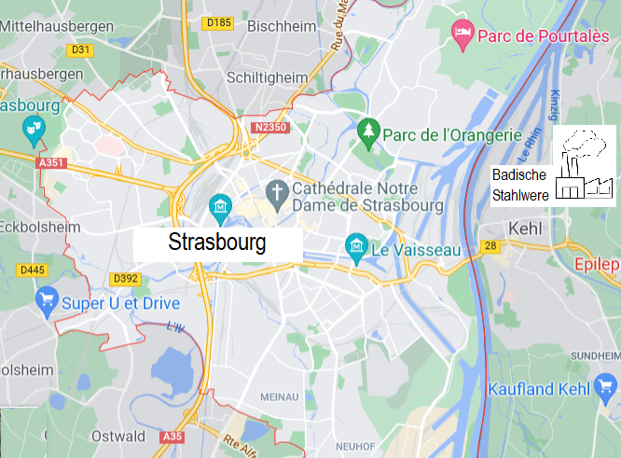
Un couple franco-allemand responsable?
Le Rhin qui fait frontière entre Kehl et Strasbourg pourrait bien rapprocher ces deux villes européennes. Ceci autant que le pont sur le Rhin mais cette fois par une tuyauterie d'eau passant sous le fleuve un peu plus chaude que lui.
Ceci de telle sorte que la quantité d'énergie thermique importante dissipée actuellement côte allemand par l’importante aciérie de Batische Stahlwerke ne soit pas perdue. Ceci en développant le réseau de chaleur public qui alimente déjà côté français l’équivalent de 50 000 logements par des tuyauteries d'eau chaude. Mais cette fois pas seulement avec la chaleur provenant de la combustion des ordures ménagères. La ville de Strasbourg c'est en effet actuellement côté français plus de 200 000 habitants avec un besoin en ce qui concerne le chauffage urbain sensiblement 4 fois supérieur.
Eurométropole qui s’est fixée comme objectif d’atteindre 100% avec les EnR ferait bien de considérer en complément du potentiel thermique de la métallurgie allemande celui offert par le Rhin.
Ceci avec un réseau hydraulique encore plus simple que celui proposé pour Paris dans la mesure où le forage permettant de profiter de l'énergie des nappes captives profondes du dogger serait supprimé et remplacé par le potentiel thermique de l’usine métallurgique allemande.
Les échangeurs de température à plaques additionnant les deux potentiels thermiques seraient situés à proximité de l’usine allemande et les pompes à chaleur chauffant les bâtiments français (immeubles, mairies, sociétés…) seraient situées dans les sous-sol des immeubles. Ceci afin de limiter les pertes thermiques en ligne de la liaison Batische Stahlwerke-Strasbourg et de rajouter au potentiel thermique des usines sidérurgiques allemandes celui du Rhin plus important en valeur relative.
L'eau non potable n'a pas de valeur mais l'énergie thermique qu'elle contient elle en a. Une telle réalisation serait l'opportunité pour la France de rétablir un équilibre financier entre nos deux pays.

Slide 49
La Norvège premier exportateur de saumon dans le monde commercialise l’équivalent de 16 millions de repas par jour
La région
Européenne
Pour subsister, l'Europe, à l’exemple des États-Unis, doit devenir un état en surmontant les problèmes linguistiques et il y a à cela une raison simple : l'union fait la force.
En libérant Paul Watson fin 2024 alors qu'il était prisonnier politique du Danemark en raison de son attitude de défenseur du corps animal et plus particulièrement des baleines notre Monde a fait preuve d'humanité. Malgré l'absence d'une police internationale la défense du corps animal a été assuré et Homo sapiens n'a pas dérivé vers l'irrationnel
Un incendie d'une gravité extrême et d’une surface sensiblement égale à deux fois celle de la forêt de Fontainebleau menace actuellement en ce mois d'août 2024 la Grèce et ceci à proximité d’Athènes sa capitale.
L’Angleterre, (United Kingdon), la Norvège (Norway), la Suisse et la Turquie(Turkey) ne font pas partie de l’Europe.
En ce début 2025, la Norvège met à disposition moyennant paiement son site de stockage de l'énergie de Oygarden proche de Bergen et attend (patiemment) ses clients
Le siège de la Cour Internationale de Justice (CIJ) organe principal de l’organisation des nations Unis (ONU) instituée à la fin de la première guerre mondiale et. située au Palais de la Paix à La Haye au Pays-Bas (Netherlands) a pour mission de régler en conformité avec le droit international les différents d’ordre juridique qui lui sont soumis par les états
Ile tout en long de 250 km et de toute beauté, la Crète, longtemps contrôlée politiquement par la Russie dans sa partie nord et par l'Europe dans sa partie sud a été l’exemple de la désunion entre les pays du monde
Il n’y a pas eu de pape ayant la nationalité française depuis 650 ans (Pierre de Beaufort en 1370)
Envisagé au détroit de Gibraltar, la construction d’un tunnel ferroviaire entre l'Europe et l'Afrique pourrait révolutionner les relations commerciales entre ces deux régions du monde

Slide 50
Concernant la Crimée, il ne faut pas perdre de vue que c’est la Russie qui a déclaré la guerre à l’Ukraine en espérant ainsi augmenter encore son territoire alors qu’il est le plus vaste au monde et qu’il est déjà raccordé à la mer noir (black sea) (voir la carte page 91).
Quant au minuscule état de Monaco sur la côte d’azur française, il a, pour loger une poignée de riverains ultra riches, grignoté 6 hectares sur la mer méditerranée dans le gigantesque chantier de Mareterra, une réalisation hors du commun doublée d’une incontestable prouesse technique.
Les inondations dans le monde sont aggravées par le réchauffement climatique. Fin octobre 2024, et après la grave inondation d’il y a une cinquantaine d’années en Espagne, on déplore particulièrement dans la région de Valence une pluviométrie record extrêmement grave et brutale de 1/2 mètre d'eau en 8h

Slide 51
Les grands continents L'Arctique et l'Antarctique, Le Canada et les USA L’Amérique centrale L’Amérique du sud, La Russie, La Chine, les Indes, le Bangladesh La Corée du Sud , le Japon, l'Indonésie, L'Afrique: L’eau et ses fleuves , le Soleil , ses pays, son pétrole Le Moyen-Orient et le pétrole, L'Australie, La dangerosité de la croissance

Slide 52
Région arctique (pole nord)
Mon fils Jean-Luc photographe professionnel qui a déjà fait en 2007 une expédition en kayak le long du littoral groenlandais a constaté lors d’un portage des kayaks sur terre afin d’éviter une longue et dangereuse falaise que le permafrost (pergélisol) fondait ce qui a beaucoup compliqué son expédition. Le chariot des kayaks s’enfonçait dans la boue. La 2ème expédition de PlanetVisible au Groenland repoussée de 2 ans en raison des problèmes sanitaires associés au COVID va pouvoir se faire au cœur de l'été 2022. La motivation de l’équipage est de constater comment les lacs d’eau douce qui se forment à la surface du Groenland en raison du réchauffement climatique se vident brutalement lorsque l’épaisse couche de glace se fend.
Preuve du réchauffement climatique actuel, on a constaté le 20 juin 2020 à Verkhoïansk, une petite ville russe située au nord du cercle polaire arctique et réputée pour avoir connu dans le passé les plus basses températures jamais enregistrées sur Terre (hors Antarctique), des températures de 38 degrés centigrades ! Ceci avec le constat que cette région du globe terrestre se réchauffe quatre fois plus vite que le reste de la planète et le constat, grâce à des images satellites que plus de 2,5 millions d’hectares ont été ravagés par les flammes en 2020 au delà du cercle polaire
Le Traffic maritime mondial à destination de l’Europe des énormes portes conteneurs type Evergreen chargés de produits manufacturés qui passent actuellement difficilement par le canal de Suez 1 en provenance de Chine pourrait bien à termes, en raison du réchauffement climatique et de l’étroitesse du canal de Suez, se faire par un trajet plus court : celui de l’océan glacial Arctique 2.

Slide 53
Notre calotte glaciaire du pôle nord est progressivement en train de disparaître sous l’effet du changement climatique. Pour preuve le fait que pour la première foie un méthanier russe transportant du gaz liquéfié à emprunté, il est vrai aidé par un brise glace à propulsion atomique, la voie "navigable" arctique en plein de cœur de l’hiver 2020-2021. Qui plus est, fin novembre 2024 un airbus A330 en provenance de Copenhague s'est posé pour la 1ère fois sur l'aéroport de Nuuk capitale du Groenland et le réchauffement climatique devrait permettre la mise en place d'une liaison avion associée au tourisme sur le magnifique fjord d'Ilulissat situé environ 500 km plus au nord.
C'est visiblement la nostalgie d'une grandeur passée qui motive le fait que le Président russe Vladimir Poutine se sert du militaire pour tenter de mettre l'Ukraine sous son giron pendant l'hiver 2021-2022. Tchernobyl n'est pas bien loin de Kiev sa capitale et il a pris cette décision après avoir appris de la bouche de notre président que la France envisageait de choisir principalement le nucléaire pour assurer son approvisionnement en énergie. Quelle que soit l'orientation prise par la nouvelle présidence française à ce sujet, à savoir nucléaire ou pas, l'Europe a tout intérêt à diminuer sa dépendance actuelle aux produits fossiles vis à vis de la Russie. Cela étant donné que les contraintes financières imposées à la Russie en représailles à son invasion de l'Ukraine vont se retourner inévitablement contre nous dans la mesure où le fournisseur va augmenter son prix de vente au détriment de l' Europe pour compenser ces pertes. On peut se demander quel va être le futur de ce nouveau gazoduc Nord Stream 2 en mer Baltique évoqué page 34. Ceci alors qu’à peine terminé et mis en route il est victime d’un acte terroriste et rendu inutilisable.

Slide 54
On constate que la surface hivernale de la banquise du pôle Sud qui était jusqu'à présent relativement stable et de quelque 17 millions de m² est en train de fondre et a diminué de quelque 6% ces dernières années (soit deux fois la surface de la France) Le tourisme fait son apparition dans cette région du monde. Pourtant l’épaisseur de glace y est plus importante qu’au pôle nord et il y fait plus froid. Ce sont les petits poissons et le krill, un petit crustacé se nourrissant de plancton, qui alimentent les manchots, symbole de l’Antarctique et animaux à ne pas confondre avec le pingouin qui eux savent voler. Bien que l’Antarctique soit divisé en secteurs par les nations, ce continent n’a pas de population permanente et est devenu une sorte d’espace international d’étude peuplé par des missionnaires. Quelque 70 stations de recherche y sont implantées dont la station belge princesse Élisabeth située un peu plus à l'intérieur des terres que les autres. Un immense iceberg, long d’une vingtaine de km, s’est détaché des glaces de l’Antarctique et après avoir dérivé sur plusieurs milliers de km se dirige vers l’est en direction de l’île britannique de Géorgie du sud
Océan Austral et terre Antarctique (pole sud)
Les deux pôles nord et sud sont visités chaque année par un voyageur infatigable, la sterne arctique.
De gros navires de tourisme occupés principalement par des américains et des chinois traversent depuis quelques années le détroit de Magellan au sud de la Patagonie et commencent à explorer les îles Shetland situées au nord de la péninsule antarctique
L’Antarctique n’a pas été jusqu’à présent sensible au réchauffement climatique mais on constate fin 2023 que le glacier de Twaites, un glacier grand comme la Grande Bretagne pourrait maintenant bien perdre chaque année et selon les relevés faits sur place une masse d’environ 40 milliards de tonnes de glace. Dans ce cas et vu la surface des océans de 360 millions de km² évoqués au 1er chapitre de ce livre cela va entraîner une hausse annuelle des océans proche de 10 cm et à terme une hausse de plusieurs mètres du niveau de la mer.

Slide 55
Le traité international sur l’Antarctique adopté en 1959 et réactualisé grâce aux Réunions Consultatives du Traité de l’Antarctique(RCTA) établit des principes forts pour la protection de ce continent comprenant l'interdiction :
- des activités militaires,
- du dépôt de déchets nucléaires
- des activités d’extraction des ressources minérales.
Le tourisme en Antarctique est certes en augmentation régulière mais il est scrupuleusement régulé. Le Protocole de Madrid sur la protection de l’environnement signé en 1991 qui n’a pas de date d’expiration vient en complément. Voire la vidéo d'Anne Choquet, enseignante-chercheuse en droit qui revient sur l’ensemble de ces enjeux.
Note concernant le sous-sol de l’Antarctique
La radioactivité naturelle de notre sous sol et la chaleur importante qu'elle engendre est la raison pour laquelle la température augmente lorsque l'on s'enfonce dans le sol. L'interaction nucléaire faible maintient en effet le magma en fusion sous la croûte terrestre. Cette chaleur souterraine est probablement à l'origine des nombreux réservoirs d’eau douce découverts en Antarctique occidental à 5 km de profondeur sous l'épaisse couche de glace recouvrant cet immense continent. Ces réservoirs reliés entre eux sous la calotte glacière de l'Antarctique constituent un système fluvial d'eau douce ayant de nombreuses ramifications avec un bassin couvrant une surface égale à la France et l'Allemagne réunis. Le débit ne serait heureusement que de 24 m³/s ce qui ne devrait pas à terme avoir une répercussion significative sur la fonte de la banquise.

Slide 56
Le Canada
Deuxième pays du monde en superficie derrière la Sibérie, le Canada est, avec sa superficie totale de 10 millions de km², le 2ème plus grand pays de la planète derrière la Russie. La natalité ainsi que sa densité démographique y est très faible (3,7 habitants au km²) et aussi très déséquilibré ce qui lui permet d'accueillir de nombreux immigrants soulageant la surpopulation qui s’observe dans d’autres pays. De plus quand il s’agit d’enfourcher le vélo et ceci même en hiver, beaucoup de Québécois montrent l'exemple à l’U. E. de la mobilité durable. En ce milieu d'année 2023, c'est environ 16 millions d'hectares de forêt qui ont déjà brûlées au Canada en deux ans. Le Canada ne contrôle pratiquement plus l'extinction de ces feux qui sévissent dans l'immense forêt canadienne qui couvre, avec sa surface de 350 millions d'ha, près de 10 %, de la surface forestière mondiale.
Le Canada s'est réchauffé en 2023 plus vite que le reste de notre planète et est confronté à des événements météorologiques extrêmes dont l’intensité et la fréquence sont accrues par le réchauffement climatique. On constate ou moment où l'année 2023 est bientôt dernière nous que le Canada est dépassé dans sa lutte contre les incendies avec d'un océan à l'autre plus de 800 feux encore actifs et hors de contrôle avec des pompiers québécois qui s'attachent à ralentir et canaliser les feux plutôt qu'à les éteindre. C'est en effet, de l'Alberta au Québec une surface de forêt égale à 18 millions d’ha, environ mille fois plus grande que notre forêt de Fontainebleau, qui a brûlé dans ce pays depuis le début de l'année. En ce milieu d'août 2023, l'ordre d'évacuer vers le sud la ville de Yellow Life peuplée de quelque 20000 habitants a été donné en raison du feu qui pourrait atteindre la ville sous quelques jours
Ce pays va devoir construire sans plus tarder des logements du XXIème siècle conforment aux recommandations de la "Leadership in Energy and Environmental Design" (LEED, l'équivalent pour l'Amérique du nord de notre "Haute Qualité Environnementale" européen) ayant une taille raisonnable. Ceci en oubliant les sables bitumineux pour ériger ses villes du futur afin de donner un toit solide à sa population qui augmente lentement. Le Canada, état bilingue à l'économie avancée, est membre de l'OCDE. Riche en eau avec ses 31 190 lacs d’une superficie supérieure à 3 km² , c’est aussi un pays plus froid que la France. De ce fait on pourrait craindre que le potentiel énergétique thermique que constitue ces lacs et les rivières qui les relient ne soient pas, contrairement à la France une plateforme suffisante pour assurer la transition énergétique tant souhaitée par l’ONU.
Heureusement, plus au sud, près de Toronto là ou se concentre un quart de la population canadienne l’eau des lacs peut être source d’énergie thermique. Aidée par la géothermie elle pourrait éventuellement venir au secours de la population canadienne centralisée à 50% au sud-est dans de grands lacs. Et ceci avec des liaisons tuyauteries plus courtes que Keystone.
Alimentés par des milliers d'affluents et administrés par les États Unis et le Canada, les lacs Supérieur, Huron, Michigan, Ontario et Érié,
forment l'un des plus volumineux et des plus vaste réseau d'eau douce au monde (250 000 km2)

Slide 57
Le Canada estimant que le réchauffement climatique ne peut être soumis à l’arbitrage des tribunaux, un organisme tel que le GAFA (Google, Apple, Facebook, Amazone) qui n’est pas les plus démunis à la Bourse de N.Y. pourrait utilement devenir « l’allié » que nous recherchons pour contrebalancer le pouvoir énorme et le peu de vision de certaines grandes industries fossiles canadiennes. Il appartient à nos amis canadiens de faire le point à ce sujet mais dans une zone bien irriguée comme l'est la région des grands lacs à cheval sur les territoires canadien et américain, la présence de nappes captives profondes pourraient améliorer le potentiel thermique des eaux superficielles constituées par les lacs Érié et Hudson relativement faible. Il faut en effet savoir qu'une fois tous les 10 ans la surface de certains Grands Lacs est recouverte de glace. Ceci particulièrement avec le lac Érié (moins profond et moins volumineux que le lac Huron).
L’apport thermique conjugué de ces deux lacs et des nappes captives profondes probablement présentes à leur aplomb pourraient être envisagé d’une façon comparable à celle décrite pour la région parisienne avec la Seine et le dogger. (voir le chapitre 2 du livre). Il serait ainsi probablement envisageable de modifier totalement les chaînes énergétiques utilisées actuellement pour chauffer l'habitat dans cette zone à forte densité de population. Ces deux lacs entourent en effet une petite région à la densité urbaine élevée qui regroupe 25% de la population canadienne. Vu la plus faible inertie thermique des eaux superficielles, la satisfaction du besoin thermique ne pourrait être assuré que moyennant une participation plus importante des eaux profondes.

Slide 58
Les USA, ses métropoles, ses rivières, son gaz et son pétrole …..
Une 1ère plainte a été déposée en juin 2023 par une dizaine de jeunes américains afin de s'opposer à la construction de nouvelles exploitations d'énergie fossile dans ce petit état du Montana. Le jugement rendu leur donne raison mais le gouvernement en place à décidé de faire appel
Avec ses 23,5 millions d’habitants la ville de New York, la plus grande ville américaine va probablement être exposée à la montée des océans. Elle devrait cependant pouvoir tirer partie à la fois de l’Océan Atlantique nord et de l’Hudson qui la traverse pour ses besoins thermiques.
L’océan pacifique et l’eau salée n’est pas loin pour Los Angelès (18,7 millions d’habitants) et Chicago, grande metropole de 9,8 millions d’habitants pourrait être confronté au fait que le lac d’eau douce Michigan gèle parfois en hiver.
Les USA, en complement de ces 3 grandes villes, c’est aussi une petite dizaine de métropoles :
Washington (capitale) 9,7
San Francisco 8,8
Boston 8,2
Dallas 7,9
Philadelphie 7,2
Houston 7,2
Miami 6,8
et Atlanta 6,6 qui totalisent près du tiers de la population américaine.
Il est peu probable que l'interdiction pour la 2eme année consécutive de la pêche aux saumons à l'embouchure de la rivière Sacramento soit suffisante pour stopper la décroissance dramatique de l'espèce provoquée principalement par l'agriculture et les barrages. La saison chaude de l'été 2024 a été particulièrement destructrice. Il a fallu 3 semaines pour maîtriser les incendies de Los Angeles et il faudra 3 ans pour réparer leurs dommages et ceci, il faut l’espérer avec une forme d’architecture nouvelle adaptée aux risques. Le pouvoir exécutif US qui se donnait les moyens financiers de lutter contre les éléments naturels dans cette zone de la Californie pourrait malheureusement modifier sa ligne de mire avec le nouveau gouvernement US et le bras de fer engagé par la nouvelle gouvernance américaine.
Le fleuve Rio grande qui se jette dans le golfe du Mexique constitue l’essentiel de la frontière naturelle qui sépare le Mexique des USA
Avec une mousson qui tarde à venir, 22 jours consécutifs à plus de 43°C et un thermomètre qui pourrait encore grimper, les 1, 5 millions d'habitants de Phoenix et surtout les nombreux sans abri qui peuplent la capitale de l’Arizona, vivent en ce samedi 22 juillet 2023, la plus longue vague de chaleur jamais enregistrée aux États-Unis
Autre exemple du réchauffement climatique après celui du Soudan du Sud décrit page 90, la tornade qui a sévi en mars 2023 dans la basse vallée du Mississippi à détruit en une heure toutes les habitations se situant sur son passage à savoir sur une longueur d'une centaine de kilomètres et une largeur supérieure au kilomètre

Slide 59
…… sa plus grande métropole: New York …
La surface au sol disponible par habitant dans l’Iles de Manhattan, quartier de New York, est à ce point faible (40 m²) que les new-yorkais envisagent d'instaurer un péage urbain pour réduire les embouteillages (et la pollution). En effet, dans cette île, d’une surface de 60 km² s’entassent les gratte-ciels et 1,5 million d’habitants avec 25.510 habitants / km²). Quant à l’eau qui l’entoure, mélange d’eau salée et d’eau douce avec un débit moyen de 600 m³/s du fleuve Hudson elle pourrait venir au secours de l’habitat mais ceci malheureusement avec la montée en cours de l’océan,
L’Hudson, fleuve de 507 km de long coule du nord au sud et termine son cours avec son débit de quelque 600 m³/s deux fois supérieur à celui de la Seine à Paris en formant la frontière entre les états de New York et du New Jersey
Alors que les 200 000 restaurants new-yorkais vont enfin déposer leurs ordures dans des poubelles à l'exemple de l'Europe, les habitants de la capitale économique des USA se sont donnés 2 ans pour le faire également
Manhattan.
… son temple de la créativité : La Silicon Valley
Située au sud de la baie de San Francisco en Californie, la silicon Valley avec sa ville de San José est un espace dédié aux hautes technologies. Grâce à de prestigieuses universités telles que Standford et Berkeley située en son sein se trouvent regroupé les sièges de sociétés prestigieuses telles que Adobe System, Apple, Ebay, Facebook, Google, HP, Intel, Sandisk, Yahoo....
Les USA qui ne veulent plus dépendre du Coréen Samsung et de Taïwan pour ses approvisionnements en puces électroniques vont entreprendre la construction d’une usine en Ohio dont l’empreinte au sol pourra dépasser les 800 hectares. Ceci pour mettre en place une capacité de production sans précédent dans l’Histoire. La fabrication des puces au silicium bon marché y sera réalisée sous la responsabilité de la société Intel qui maîtrise parfaitement les finesses de gravures.
Région de New York

Slide 60
… les USA c’est encore actuellement :
Le gaz de schiste
Delphine Batho, alors qu’elle était ministre de l’Écologie, du Développement durable et de l’Énergie, d’expliquait les conséquences de l’exploitation du gaz de schiste par fracturation :
- Des risques pour la santé avec remontée de métaux lourds tels que le plomb, le mercure, le cadmium ainsi que l’utilisation d’acide chlorhydrique, de dioxines toxiques et de produits cancérigènes tels que l’acétaldéhyde provoquant la pollution de milliards de mètres cubes d’eau.
Des dégâts irréversibles pour l’environnement du fait du rejet de méthane un gaz sensiblement 20 fois plus puissant pour effet de serre que le gaz carbonique. L’exploitation du gaz de schiste très répandu aux USA ne sera heureusement qu’un feu de paille. Reste à savoir si l’on va continuer à presser le citron
Les sables bitumineux
Quant à l’exploitation de ces sables bitumineux de l’Alberta canadien et le pétrole qui peut en être extrait, il représenterait la troisième réserve mondiale en hydrocarbures. Son exploitation et cet oléoduc (avec son projet de modernisation en gris) qui traverse les Etats Unis du nord au sud jusqu’à Houston est une catastrophe environmentale
Leurs conséquences ?
Le mauvais choix fait par les USA sous le régime Obama avec le gaz et le pétrole de schiste ainsi que l’importation des produits fossiles venant des sables bitumineux canadiens lors de leur combustion est-il la cause des terribles tornades subies par les États-Unis ainsi que des vagues de chaleur qui touchent le nord des Etats-Unis et plus particulièrement de la Californie qui a connu des températures de 37°à 43°C ? Cela n’est pas certain mais probable si l’on considère les incendies dramatiques qui sévissent localement en Californie générés par des vagues de chaleur dépassant localement les 50°ainsi que a dernière tornade subi par la Floride nommée IAN qui a frappé cette région des USA en septembre 2022. Cette dernière, locale mais particulièrement grave pourrait bien être un signe avant coureur du réchauffement climatique en cours. Certes il y a une centaine d'années (1925) alors qu'à cette époque la consommation de charbon était très faible par rapport à ce qu'elle est aujourd’hui et la population mondiale sensiblement 4 fois plus faible qu'actuellement cette région a subit une tornade semble-t-il aussi violente voire plus. Il faut dire aussi que la vague de chaleur subit par les USA est en partie consécutive à la climatisation de l’habitat aux USA qui réchauffe l’environnement extérieur pour refroidir l’intérieur de l’habitat avec l’air ce qui a d’ailleurs pratiquement fait disjoncter le réseau électrique californien en septembre 2022. Le blackout électrique a été évité de justesse grâce à l’envoi d’un SMS à des millions de consommateurs leur demandant de réduire leurs usages.

Slide 61
c’est aussi : Le mur qui tente de l’isoler de son voisin le Mexique Le mur, rallongé sous Donal Trump et qui continue de se construire sous Joe Biden est une bonne décision vu que même pour des "états-unis", la décision d'achever sa construction est assurément préférable à une guerre larvée comme celle qui oppose l'Ukraine et la Russie
Le dérèglement climatique
Il est indiscutablement associé aux chaînes énergétiques que nous utilisons actuellement pour produire et consommer l’électricité. Kamala Harris, nouvelle candidate aux élections américaines devant Donald Trump, affirme souhaiter « un futur dans lequel tous les Américains respirent un air propre, boivent de l’eau saine et ont accès à une source d’énergie sûre et abordable ». Trump élu contre toute attente vise probablement la même optique mais sur le long terme. La fonte lente et progressive du glacier des 5 cascades situé à l'extrême nord-ouest des USA à proximité de la frontière canadienne à longtemps servi de référence pour évaluer l'ampleur ainsi que l’évolution du réchauffement climatique sur notre planète. En juillet 2022 le Kentucky a subit les plus graves inondations qui aient jamais frappé cet état en emporté les ponts et en balayant les maisons et en ce mois de juillet 2024, c'est 160 millions de personnes, la moitié de la population américaine, qui est concernée par un vague de chaleur sans précédent associée au réchauffement climatique de la terre. Les régions ouest , Californie, Nevada , Arizona ont basculé au fil des ans dans une sécheresse prolongée et exceptionnelle avec des températures brûlantes, flirtant avec les 45°dans certains endroits. A tel point que cela a entraîné des risques de coupures de courant sur un réseau électrique surchargé probablement en raison des dispositifs de climatisation dans l'habitat. Déjà dans un passé récent (1988) pendant 6 mois et associé à cette sécheresse, le parc national de Yellowstone, de près de 9.000 km2 situé au nord ouest du Wyoming et maintenant régénéré à été victime pendant 6 mois d'un gigantesque incendie qui a surpris les scientifiques et touché plus de la moitié du parc et de ses abords. Les autorités californiennes soucieuses de continuer à alimenter les villes en eau et protéger la faune sauvage ont brusquement coupé le robinet au monde agricole. La retenue du barrage d'Oroville sur la rivière Feather, se vide petit à petit de son eau en raison d'une longue sécheresse et les séquoias de la Sierra Nevada californienne seul endroit au monde où poussent ces arbres géants, sont chaque année victimes d’incendies qui les détruisent progressivement. A l’ouest, la vague de chaleur qui a touché les Etats-Unis fin juillet 2022 et plus particulièrement la Californie, a connu des températures de quarante degrés centigrades voire plus. Cette chaleur torride devrait quelque peu s’atténuer mais des températures très élevées sont encore prévues en fin de période estivale dans le centre des Etats-Unis (Kansas, Oklahoma, Missouri et Arkansas.
Au nord-est la région pauvre de New York, le Bronx à forte densité de population est d’autant plus affectée par le réchauffement du climat que les dispositifs de climatisations actuels échange l’énergie thermique sur l’air extérieur en le réchauffant au lieu d’échanger sur l’eau. Au sud est, en Floride, on constate au début de l’été 2024 que des feux de forêt encore plus gravissimes que ceux de l’année dernière sévissent aussi dans cette presqu’île située au sud-est des USA avec un long processus de reconstruction de l’habitat qui débute.
La destruction des barrages hydroélectriques sur les rivières américaines
Elle est en cours aux États-Unis sur l’ensemble des 50 états. Le coût de la destruction envisagées des quatre grands barrages hydroélectriques de la rivière Klamath au nord-ouest des USA , évalué à 450 millions de dollars, serait moindre que celui associé à l'aménagement des passages pour les saumons.
La relation de Cuba avec les USA
Cuba état insulaire communiste des Caraïbes pourtant historiquement opposé aux USA accepte son aide pour éteindre l'incendie d'un dépôt pétrolier de quelque 50 000 m³ situé à Matanzas 100 km à l’est de la Havane. Malgré la mousse extinctrice déversée en énorme quantité et les efforts des pompiers cubains c'est déjà quatre des huit réservoirs de la réserve de pétrole qui sont consumés mi août 2022

Slide 62
L’Amérique centrale….
La restauration de la plus vaste forêt tropicale d’Amérique centrale qui abritait l’ancienne civilisation Maya (sur la zone délimitée en pointillé vert) et où se trouve actuellement le site archéologique de Palenque est en cours de restauration touristique et c’est au moins 45.000 ha de zones de prairie deux fois la surface de la forêt de Fontainebleau qui ont déjà été reboisées avec des cèdres et des acajous dans la zone verte. Ceci avec Un premier tronçon ferroviaire de 450 km reliant la ville coloniale de Campeche et la station balnéaire de Cancun qui vient d'être inauguré
Victime de l’effondrement du bloc soviétique la Havane subit une terrible crise sociale et est souillée en 2024 par l’accumulation des déchets
Une pauvreté extrême sévit dans cette ile des Antilles dans laquelle 2 millions d'individus vivent avec moins un dollar US par jour
La société en charge de l'entretien du réseau Guadeloupéen d'alimentation en eau potable estime que faute de moyen 60 % de l'eau potable se perd en fuites avant d'arriver au robinet
Le délicat écosystème du Belize qui abrite la plus grande barrière de corail de l’hémisphère nord est menacée par le réchauffement de la mer, la pêche excessive et le développement côtier
La Dominique, île politiquement indépendante située entre les 2 îles françaises de la Réunion et de la Guadeloupe va créer un sanctuaire pour notre plus grand mammifère le cachalot en interdisant sa pêche et la circulation des grands navire dans la zone maritime sous son contrôle
Selon le rapport annuel de l’ONG Global Witness, sur les 177 défenseurs de l’environnement qui ont été assassinés en 2022 dans le monde, une soixantaine l’ont été en Colombie le pays le plus dangereux au monde pour les militants. Qui plus est, en raison d'une pluviométrie anormalement basse (phénomène El Nino) Bogota capitale de la Colombie se voit contrainte de rationner l’eau.A l’evidence le réchauffement climatique est bien là : sur les 14 glaciers tropicaux qui existaient en Colombie au début du 20ème siècle, il n’en reste plus que 6
Le Mexique ancienne oasis s’assèche maintenant progressivement et sa capitale Mexico peine à s’approvisionner en eau. Déjà 3 vagues de chaleur dans ce pays début 2024. La forte demande en électricité en ville résultant de l’utilisation accrue des climatiseurs échangeant sur l'air et non sur l'eau aggrave la situation en créant des coupures de courant avec plus de 40 degrés à Monterrey au nord-est du Mexique.
Victimes de la montée de l'océan quelque 1000 habitants de l'archipel de Yala Maya en bordure nord-est de Panama sont contraints de se rapprocher de Panama, la capitale, et de quitter leur petits ilots
Construit au début du 19eme siècle la circulation maritime sur le canal de Panama qui assure le transit entre 2 océans est gérée actuellement par une autorité locale. Donald Trump conteste cette siruation et engage en ce début 2025 un bras de fer avec la Chine en estimant que la gestion économique du trafic sur ce canal doit dépendre de son pays les USA
Le Costa Rica, petit pays montagneux ressemble à un paradis vert. Les deux prochains défis des autorités de ce pays est :
de produire 99 % de son électricité grâce aux énergies renouvelables type hydroélectrique et géothermale et d’atteindre la neutralité carbone d'ici 2050 et surtout,
de développer son centre de recherche et d'enseignement en agronomie tropicale concentrant ses activités dans la création d’une banque de semences haute performance avec l’optique de nourrir les générations futures.

Slide 63
…. l’Amérique du sud Brésil et l’Argentine (Qui pleure son Pape)
La mine de cuivre chilienne de Chuquicamata qui contient 13% des réserves mondiales de cuivre, est la plus grande mine à ciel ouvert au monde.
La production de cocaïne en Colombie a doublée entre 2008 et 2017 et est actuellement à l'origine de 70% de la production mondiale. Pablo Escobar "Baron de la drogue" décédé fin 1993 est l'image du trafic de cocaïne de la Colombie vers les USA. dans les années 80 avec environ 80 % de la cocaïne consommée aux États-Unis et un chiffre d'affaires annuel de 22 milliards de dollars. Il a été le criminel le plus riche de l'Histoire avec une fortune estimée à 59 milliards de dollars d'aujourd'hui
Dans Manaus, la grande métropole de l’Amazonie, entourée de la plus grande forêt tropicales au monde des tonnes de déchets nauséabonds tapissent les canaux et les cours d’eau.
L’Organisation mondiale de la santé (OMS) estime que chaque année près de 5 millions de décès prématurés sont dus aux effets de la pollution de l’air ambiant. Cette pollution est parfois causée par des incendies, pour exemple celui de la plus grande forêt tropicale de la planète victime en ce milieu d'année 2024 d'incendies aggravés par une grande sécheresse dans la région de Porto Velho, ville de 460.000 habitants, située près de la frontière Bolivienne et ceci avec un taux de particules fines dans l'air (PM2,5) qui atteint 56,5 microgrammes par mètre cube, soit 11 fois plus que la limite recommandée par l’Organisation mondiale de la santé (OMS).
Selon Greenpeace, le plus critiquable des projets de la société française Total en ce qui concerne l'extraction des produits fossiles est celui concernant le gaz de schiste de Vaca Muerta en Argentine devant les deux projets au Qatar.et ceux concernant l'Afrique.
La ville brésilienne de Säo Paulo, une ville qui occupe dans le monde la 3ème position en termes de population avec ses 36,3 millions d’habitants arrive à satisfaire ses besoins en eau douce sanitaire. Avec ses températures clémentes ne connaissant pas de températures négatives ses besoins en énergie thermique sont faibles comparativement à ceux de l’Europe.
En Argentine pays pauvre, endetté et à inflation élevé, la ville de Buenos Aires est situé un peu à l’écart du confluent et du fleuve Panama-uruguai et de son débit oscillant entre 2500 et 65 000 m3/s et avec ses 15 millions d’habitants elle est un peu dans la même situation que Säo Paulo.
Le lancement en 2028 au nord du Chili sur
le site astronomique d'Atacama de la plus
grosse lentille au monde ayant plus de 30 m de diamètre pourrait nous aider à répondre à cette question : sommes-nous seul sur l'univers ? La question est posée aux chiliens de prendre en compte que le gigantesque projet de fabrication d'hydrogène et d'énergie solaire sur une surface de 3 000 ha (équivalent à la surface de 30 % de Paris intra-muros) à proximité du site astronomique, à défaut d'être remis en cause devrait être à minima sérieusement analysé
La passivité de l'État chilien fait que le désert aride de patacama situé au nord du Chili et proche de la frontière péruvienne est la décharge du monde "moderne" dans la mesure ou des milliers de tonnes de vêtements usagés, de voitures et pneumatiques en fin de vie provenant du monde entier y sont déposés. Reste à espérer que ces actions sont associées à un recyclage futur des matériaux grâce aux technologies françaises.
La savane du Cerrado dédiée pour moitié à l'agriculture et qui s’étend sur 2 millions de km2 proche de la Bolivie et du Paraguay est une des trois grandes savanes riches en biodiversité de la planète. Cette zone nommée le Pantanal est habituellement un sanctuaire de biodiversité mais pendant la 1ere quinzaine de nov 2023, en raison d'une sécheresse exceptionnelle c'est plus de 2000 incendies qui ont sévis dans cette grande zone humide de la planète détruisant 1/3 de sa surface.
Pour faire face à une sécheresse qui sévit depuis de nombreuses années, Montevidéo, la capitale de l'Uruguay fore en ce milieu d'année 2023 à des profondeurs de 50 à 80 m pour extraire de l'eau douce d'une nappe phréatique profonde qui sera ensuite filtrée et traitée pour être propre à la consommation
Bien que l'on soit en plein hiver austral en ce début août 2023, le Chili et l’Argentine ainsi que d’autres pays sud-américains ont été touchés par des températures anormales et ont enregistré des records de chaleur provoqués par une combinaison du phénomène El Niño et du changement climatique,
La Bolivie avec son désert d'Uyuni de 10 000 km² à 3600 m d’altitude provenant d'un ancien lac salé pourrait bien devenir l'Arabie saoudite du lithium. En effet ce désert contient près de la moitié des réserves mondiales de lithium, ce métal rare nécessaire à la fabrication des batteries. Une société française pourrait rendre service dans cette région du monde avec sa méthode de fabrication du lithium moins exigeante en eau. Les scientifiques estiment que l’ampleur des incendies brésiliens est liée au réchauffement climatique qui assèche la végétation en facilitant la propagation des flammes. Avec 40.000 départs de feux enregistrés en 2024 (42% de plus comparé à 2023) c'est du jamais vu en 17 ans.

Slide 64
Grand comme la Corse avec sa superficie de 8.300 km2, le lac Titicaca est le troisième plus grand d’Amérique du Sud après le Maracaibo au Venezuela et la Laguna de los Patos au Brésil.. Aucune mesure par satellite n’a encore déterminé l’ampleur de son rétrécissement mais son niveau, faute de pluie, est exceptionnellement bas et proche de celui qu'il avait en 1996 à savoir plus de 4 m en dessous de son niveau habituel
Les constructions d’hôtel et le tourisme de masse sur le littoral portoricain se fait peu à peu. Ceci au détriment des locaux qui se plaignent de ne plus pouvoir accéder aux plages et à la mer
Motivé par le nouveau président brésilien Luiz Inacio la police brésilienne est à la recherche des chercheurs d'or illégaux qui polluent dangereusement les cours d'eau au mercure. Ceci en survolant cette grande réserve indigène brésilienne en hélicoptère pour localiser leur emplacement
La magnitude la plus élevée jamais enregistrée pour un tremblement de terre a été celle de Valdivia à environ 570 km au sud de Santiago. Elle a été estimée à 9,5 sur l’échelle de Richter et a eu lieu le 22 mai 1960
L'équateur, un pays qui a longtemps été un havre de paix change actuellement avec une déferlante de violence faisant suite à l'évasion du baron du crime alias "Fito" qui purgeait une peine de prison
C'est le Brésil qui détient le record mondial de forêt primaire coupés ou partis en fumée. Ceci avec environ 1,5 million d’hectares affectés à des projets miniers et hydroélectriques sur des territoires reconnus comme étant des réserves pour les indigènes
Le réchauffement climatique et des températures très élevées voisines de 40 degrés sont à l'origine de quelques 300 incendies meurtriés qui se sont déclarés début 2023 sur une surface de 270 000 ha (2700 km2) dans cette région forestière et agricole du Chili
Pour la première fois au monde c'est un moteur électrique alimenté par une énorme batterie de 40 MWh qui va propulser un ferry de 130 m de long sur les 83 km de navigation maritime qui sépare les capitales de l'Argentine (Buenos Aires) et de l'Uruguay (Montevideo)
Vu que 1 ha correspond à une surface de 100 x 100 = 10 000 m² , les 3 millions d'hectares sur lesquels les présidents brésiliens vont faire un effort pour préserver la la forêt amazonienne ne représentent selon Goodplanet que 30 000 km² , une surface bien faible par rapport aux 7 millions de km² de cette forêt (233 fois plus faible). C'est l'intention qui compte en quelque sorte.
L'Agence spatiale européenne
(Europeen Space Agency) basée à Paris nous alerte: signe du réchauffement de notre planète, les glaciers de la Patagonie qui constituent selon les scientifiques chiliens la 3ème plus grande masse de glace au monde après l’Antarctique et le Groenland reculent actuellement plus vite que n’importe où ailleurs dans le monde
Selon Greenpeace, le plus criticable des projets de la société française Total en ce qui concerne l'extraction des produits fossiles est celui concernant le gaz de schiste de Vaca Muerta en Argentine devant les projets au Qatar.et ceux concernant l'Afrique
Le fleuve nommé Amazone avec son débit moyen de l'ordre de 200 000 m³/s à l'embouchure coule au sein de la plus grande forêt tropicale au monde et lui a donné son nom : l'Amazonie. Selon une l'étude de l'INPE, l’Institut National de Recherche Spatiale du Brésil qui dispose de ses propres satellites d'observation, ce serait en fait l'Amazone avec ses 6 992 km qui prendrait la vedette en terme de longueur devant le Nil considéré jusqu'à présent dans les écoles comme étant le plus long fleuve au monde. Cette forêt tropicale amazonienne, joyau de la nature mondiale, abrite une impressionnante richesse en terme de biodiversité. Ceci sur une surface de 7 millions de km² quatorze fois supérieure à celle de la France métropolitaine. La forêt amazonienne est actuellement victime de nombreux feux de forêts que l'on ne peut pas attribuer uniquement au réchauffement climatique.

Slide 65
Les frontières terrestres en Amérique du sud
L’Amérique du sud et le réchauffement climatique
Puissance agricole de 1er plan et exportatrice de soja, viande, mais, l‘état brésilien présente dèjà dans la région de Brasilia sa capitale, une des plus grande concentration de terres agroles de la planète et pourrait devenir le siège d’une propriété territoriale consacrée à l’agriculture gérée par l’état.
Pérou et Chili sont gravement affectés par l’évolution du climat. En un demi-siècle, c'est en 2024 plus de la moitié de la surface au sol des glaciers péruviens qui ont fondu en raison du réchauffement climatique. Pour la, même raison le gigantesque fleuve brésilien l'Amazone est depuis plus d'un an et en ce début d'automne 2024 à l'épreuve d'une sécheresse pratiquement sans précédent et ceci avec un débit exceptionnellement bas et sensiblement égal à 10% de ce qu'il est habituellement. Quant au sud du Brésil on y dénombre une centaine de morts et environ 70% de la population située dans la région de Sao Polo voire plus au sud jusqu'à Porto Alègre qui a subi en ce mois de mai 2024 et également en raison du dérèglement climatique mondial des inondations d'une ampleur gravissime et exceptionnelle. Et ceci paradoxalement avec environ 70% des habitants de cette région qui sont actuellement privés d'eau potable avec le risque que représente cette situation pour la santé vue qu'il faut bien boire.
Parvenir à protéger 30 % des surface>s terrestres et maritimes d’ici 2030 constitue l’objectif le plus marquant des 23 résolutions associées aux réunions mondiales ayant pour thème la biodiversté qui se tiennent à Cali en Colombie fin octobre 2024
Caché à l'arrière d'une façade touristique, l'Équateur, petit pays entre la Colombie et le Perou, autrefois havre de paix pour les pécheurs est devenu au fil des ans un repère à la solde des trafiquants de drogue ou il ne fait pas bon vivre
La ville de Chancai au Pérou pourrait être la nouvelle porte d’entrée des produits finis chinois en Amérique du sud
La Colombie, composée de forêts tropicales, de la cordillère des Andes et d’une multitude de plantations de café, va devoir suite à un jugement rendu en avril 2022 par la Cour Internationale de Justice*, « cesser immédiatement » toute ingérence dans des eaux de la mer des Caraïbes reconnues comme appartenant au Nicaragua. Cette mer avec ses eaux riches en pétrole et en poissons a été l'objet de tensions depuis près d'un siècle entre ces deux nations qui n'ont pourtant pas de frontières terrestres communes. Ce jugement nous rappelle qu'il n'y a pas que les frontières terrestres et que des tensions peuvent aussi survenir entre les pays compte tenu de leurs frontières maritimes. La richesse d'un pays est en effet associée plus qu'on ne le croit à la surface maritime située sous sa dépendance. C'est la présidence française de WWF, en la personne d'Isabelle Autissier, qui se préoccupe de défendre les intérêts maritimes de la France
Le Chili pays tout en long est, avec sa partie la plus au sud, le 2ème exportateur Mondial de saumon derrière la Norvège
Dans le désert d'Atacama situé à environ 800 km au nord de Santiago, capitale du Chili, ce pays a mis en service une centrale solaire sur une surface de 435 ha à l’échelle du pays capable d’alimenter en électricité 500 000 foyers (environ 9 m2 par foyer).
Situé aussi à environ 800 km de la capitale mais cette fois au sud, Valdivia a été le siège du plus fort tremblement de terre connu à ce jour sur notre planète. D'une force de 9,5 il a secoué le sud du Chili le 22 mai 1960.
(Le sismographe, l’outil ,utilisé pour faire cette mesure, a été inventé par un allemand en 1889. Il s’agit d’une mesure logarithmique dans laquelle l’augmentation de 1 degré lorsque l’on est déjà à 9 degré corespond à une énergie libérée 30 Fois plus forte.
Suite à l'action du gouvernement brésilien la déforestation est globalement en recul dans l'immense vallée amazonienne mais au sud-est de l'Amazonie dans la vaste région du Cerrado on note en 2023 que 1 million d'hectares ont été reconvertis par un accroissement spectaculaire de l’agriculture
Le Chili, en ce milieu d'année 2024, est dangereusement affecté par plusieurs années de réchauffement climatique: 200 appartements construits en 2017 et contre toute logique sur des dunes de sable en bordure de l'océan Pacifique sud dans la région de Valparaiso, région touristique de la capitale du Chili Santiago ont dû être évacués en raison du risque d'effondrement. Le gouvernement chilien prend conscience que l'exploitation de l'or dans le fleuve Madre de Dios près de Valparaiso est illégale.
Les 5 pays soulignés : Brésil, Bolivie, Paraguay, Uruguay et Argentine souhaitent mettre en place un commerce international par porte conteneur entre l'Amérique du Sud et l'Europe (Mercosur). On peut légitimement mettre en cause le bien-fondé de ce souhait dans la mesure où la quantité d'énergie dépensée pour transporter l'aliment qui s’ajoute à celle qu’il contient en interne est non négligeable et perdue. Cet accord s’il aboutit ne ferait que renforcer une concurrence délétère pour les petites entreprises françaises.
Les eaux douces superficielles, stagnantes et peu profondes du territoire argentin proche de la frontière avec le Brésil sont riches en nutriments et en organismes microscopiques (cyanobactéries) qui met en danger les organismes vivants sur le site en raison de leur croissance démesurée

Slide 66
La Russie
Le cerveau du président Poutine est visiblement atteint d'une maladie mentale mais force est de constater que sa déclaration de guerre à l'occident est intervenue après une visite que lui a rendu le président Macron lui annonçant qu'il allait vraisemblablement poursuivre avec le nucléaire civil.
Cet immense pays membre de l’ONU et du G20 depuis octobre 1948 englobe plus de 10 faisceaux horaires et couvre une surface équivalente à celles de la Chine et des USA réunies. Il est aussi avec l’Australie, le Canada, et le Kazakhstan un des pays le moins peuplé sur terre (8 hab au km² voir page 91).
Il est traversé par la plus longue liaison ferroviaire au monde :le transsibérien (8 988 km)
On lui attribue la responsabilité de la terrible catastrophe nucléaire de Tchernobyl survenue en Ukraine à une centaine de km au nord de Kiev . On peut raisonnablement se demander si la cause profonde du conflit qui l’oppose actuellement avec l’Ukraine et qui évolue lentement vers le génocide a un lien avec le projet allemand de fabrication d’hydrogène au Kazakhstan que l’on a évoqué page 37
Texte écrit début mai 2022
Cette péninsule de Yamal est l’une des régions les plus riches au monde en gaz naturel. Le transit massif de ce gaz vers l'Europe par tuyauteries est probablement la cause principale du conflit entre l'Ukraine et la Russie et la déclaration de guerre de cette dernière qui ne peut supporter que l'Ukraine soit un pays de transit qui perçoive une redevance pour assurer ce transfert
La rivière Oural qui fait frontière entre la Russie et le Kazakhstan a subi une crue centenaire début avril 2024 avec environ 100 000 habitants qui ont dû évacuer leur habitat de part et d’autre de la frontière
Dans les années soixante, lorsque la Russie a décidé de cultiver les vastes steppes désertiques du Kazakhstan et de l’Ouzbékistan ces espaces ont été remplacés par des champs de coton et de blé et la surface de la mer d'Aral en raison de l'irrigation a diminué de près de 90%
Au moment où l'on se rend compte que l'on peut satisfaire nos besoins en électricité sans affecter le réchauffement climatique en cours cet accord de la France avec la Mongolie sur la mine d'uranium de Oulan-Bator est une mauvaise nouvelle. La chaîne énergétique actuelle du nucléaire comme celle de la combustion des produits fossiles est en effet en raison de ses mauvaises performances un danger pour le climat. Ceci alors que l'on sait pourtant qu'il est maintenant possible de satisfaire nos besoins électriques en s'orientant vers de nouvelles chaînes énergétiques vu que la terre possède en son sein l'intégralité de nos besoins y compris le besoin thermique du chauffage de l'habitat
Les eaux turkoises du grand lac Baikal situé au nord de la frontière mongole et environ 50 fois plus vastes que celles du lac Léman sont menacés par la surexploitation, la pollution et le changement climatique

Slide 67
La Russie côté Europe
Alors que l'Europe fait figure de leader en produisant plus d'électricité avec ses panneaux solaires qu'avec ses centrales à charbon la Chine (voir page qui suit) est le premier de la liste rouge en produisant 64 % de son électricité à partir de la combustion du charbon
Ce sont principalement les frontières de la Finlande et de l’Ukraine devant celle de la Lettonie qui, par leurs grandes longueurs assurent la séparation entre la Russie et l’Europe. Si l’on considère que la Biélorussie est côté russe, se sont alors principalement la Lituanie et la Pologne qui fond'une bonne décision vueentre l’Europe et la Russie. A noter que pendant plus d'un an la Russie a organisé une campagne consistant à produire de faux sites sur le web faisant croire qu'il y a un soutien populaire à la Russie au sein de l'Union européenne. Le directeur du journal Le Monde condamne ces pratiques qu'il juge intolérables et se félicite que les auteurs de ces tentatives de manipulation soient désormais identifiés.
Pour arrêter de s'approvisionner en coûteux combustible fossile, la Moldavie, petit pays ami de la France qui n'a pas accès à la mer Noire, vient de prendre la décision de construire une énorme éolienne qui serait 20 fois plus puissante que les gros réacteurs nucléaires français de 1500 MW. Il pourrait s'agir d'une bonne décision vue l'amélioration des performances de cette chaîne énergétique lorsque la puissance augmente
Le transit massif de gaz russe vers l'Europe par tuyauteries au travers de l'Ukraine et de la Slovaquie est probablement la cause principale du conflit entre l'Ukraine et la Russie et la déclaration de guerre de cette dernière qui ne peut supporter que l'Ukraine soit un pays de transit qui perçoive une redevance pour assurer ce transfert vers l’Europe. La guerre en Ukraine est la guerre du gaz et la Russie, le pays le plus vaste au monde (voir page 91), qui a déclaré la guerre il y a maintenant près de 3 ans à l'Ukraine pour augmenter encore son espace territorial, vient de signer un décret autorisant son pays à utiliser l'arme nucléaire.
Sur le plan touristique la Moldavie n'a malheureusement pas actuellement d'accès direct à la mer noire. Elle possède cependant une brèche de l'ordre de 400 mètres donnant sur le Danube qui constitue pour ce pays une très importante ouverture vers le monde extérieur. Situé au kilomètre 133,8 du Danube avec une profondeur de l’eau qui atteint 7 mètres, cette ouverture fait partie du canal de navigation international Rhin-Main-Danube accessible aux navires maritimes. Ce port nommé « Giurgiulesti » est assimilable à une zone industrielle et comprend un terminal pétrolier, un port de fret et un port de passagers.
La Transnistrie, petit pays de 4000 km2 tout en longueur (en rouge sur la figure de gauche) serait plus ou moins encore sous dépendance russe.
Volodymyr Zelinsky, nommé responsable politique de la Moldavie début 2019 est un homme d'une grande variété culturelle

Slide 68
La Chine et ses voisins Hong Kong et Taïwan, le Vietnam
La Chine est 3ème en surface derrière la Russie et le Canada. Le territoire du Heilongjiang situé au nord de la Corée ainsi que le vaste territoire du Xinjiang, province chinoise situé au nord du Tibet presqu'aussi grand que toute l'Indonésie ne sont pas représenté sur cette carte
En ce milieu d'année 2023, et avec une violence extrême aggravée par le réchauffement climatique, le typhon tropical Doksuri, après avoir frappé les Philippines, a balayé la Chine en affectant particulièrement les habitants de la région de Pékin (Beijing) sa capitale
La Chine avec sa population égale à environ 21% de la population mondiale a, à elle toute seule, et selon l'IRENA fourni en 2024, environ 65 % de la capacité totale de production d’énergies renouvelables nouvellement installée dans le monde et ceci en respectant les bons pourcentages pour la production instantanée (solaire + vent) et le stockage (batteries + hydrogène)
Le passé de la Chine c'est la "grande muraille", gigantesque ensemble de fortifications militaires construite sous la dynastie Ming sur des milliers de km, démolie puis reconstruite en partie et maintenant classé au patrimoine de l'Unesco. La Chine qui produit actuellement 64% de son électricité à partir de la combustion du charbon est le premier de la liste rouge. La Chine c’est aussi un peu Taiwan et son opiniâtreté à vouloir annexer cette île qui souhaite garder son indépendance. L’agglomération de Hong Kong et les Cantons de, Macau, et Dongguan qui la borde font de cette région la plus importante agglomération au monde (65,7 millions d’habitants). Cette immense cité est traversée par la rivière des perles (Zhu) soumise au régime pluvial de la mousson et ayant un débit moyen de 9500 m³/s. Le débit d’eau douce de 0,14 l/s mis à disposition pour chacun des habitants de Hong Kong est lui presque 5 fois supérieure à celui de 0,03 l/s disponible avec la Seine pour un parisien. Ceci alors que la température de l’air varie de 15 à 30°. Paradoxalement l’ile de Taïwan connaît fin 2010 début 2011 sa pire sécheresse depuis cinquante ans. Une catastrophe pour ce pays qui produit les deux tiers des puces électroniques utilisées dans le monde dans ses usines TSMC et dont la production nécessite de grandes quantités d’eau douce. L'Occident observe que cette production pourrait être source de conflit pour le couple Taïwan-Chine. L’occident conscient du risque développe des usines de production aux USA et en Europe.
Les Chinois, en phase finale de conception d'un avion supersonique peu énergivore deux fois plus rapide que le Concorde (Paris - Pékin en 3h), pourraient bien bouleverser le monde de l'aéronautique
La « Solar Water Economy en Chine » ?
C’est près de 400 millions de chinois qui vivent à proximité de la rivière Yangtze. Avec 30 000 m³/s de débit moyen pour satisfaire le besoin thermique de l’habitat c’est un potentiel thermique de 0,075 l/s pour chaque chinois deux fois supérieur à celui du parisien disponible avec la Seine. Quant à la voiture et dans la ville de Shenzhen à proximité de Hong Kong ce sont des bus électriques qui transportent silencieusement leurs passagers sans émission de gaz d’échappement. Toutefois la Chine ferait bien de se remettre en cause pour le charbon et les barrages plutôt que de critiquer le Japon malchanceux avec son eau radioactive.

Slide 69
Après la moisson, lorsque les agriculteurs brûlent Ieurs déchets les habitants de Chiang Mai, petite capitale touristique du Vietnam de 130 000 habitants située dans le nord du pays, sont victimes d'une grave pollution de l'air aux particules fines ayant la taille du micron particulièrement dangereuses pour la santé et ceci alors que ce type de particules est dans leurs poumons en quantité 35 fois supérieure à la limite autorisée Quant à Hanoï ,capitale du Vietnam, une pollution 15 fois supérieure au seuil maximal fixé par l’Organisation mondiale de la santé (OMS) à frappé ses 9 millions d'habitants en ce début 2025,.
La Chine va prochainement mettre en œuvre la construction sur le Brahmapoutre du barrage hydroélectrique
de Motuo qui sera le plus puissant au monde (Trois fois plus puissant que le barrage des Trois Gorges)
De nombreuses réalisations anciennes et récentes symbolisent le développement technique de la Chine
- la plus puissante STEP hydroélectrique au monde (3600 MW) qui vient d’être mise en service en 2024
- le barrage des 3 gorges construit par ce pays sur le fleuve Yangtze, réalisation incontestablement discutable en ce qui concerne l’environnement.
- le pont de 160 km de la ligne ferroviaire grande vitesse qui relie Pékin (Beijing) à Shanghaï en traversant des zones marécageuses.
La Chine c’est aussi la maîtrise de nouvelles technologies, par exemple la coupe laser des arbres avec malheureusement le mauvais exemple donné au monde par ce pays et son voisin les Indes avec les centrales électriques utilisant la combustion du charbon qui continuent de se construire pour la production électrique :
La Chine c’est une température de 36,1°centigrade, la plus chaude depuis plus d'un siècle mesurée à la station de métro Xujiahui de Shanghai pendant ce mois de mai 2023.
Les problèmes relativement graves supportés actuellement par les Etats-Unis avec la fracturation hydraulique et le retour en arrière de l’administration Trump font que la Chine, malgré ses erreurs, est en passe d’assurer une prédominance mondiale, en effet :
- Il est important de savoir qu’elle assure à elle seule près de 90 % de la production mondiale en terre et métaux rares. Ceci alors que ce pays ne contient en ressources propres ‘’que’’ 50% des réserves mondiales de ces matériaux qui vont devenir indispensables pour améliorer les performances de la transition énergétique.
- 50 % des batteries en Lithium utilisées actuellement dans le monde proviennent de Chine.
- Il faut aussi saluer les prouesses d’aménagements routiers réalisés en zone montagneuse
Cette région du monde c’est aussi l’ile de Taïwan, située au large de Hong Kong, état insulaire de 24 millions d'habitants offrant une spectaculaire région montagneuse. Les 2/3 des puces électroniques utilisées dans le monde sont produites dans ce petit pays. Sa capitale Taipei pourrait être à ce sujet nommée "Made-In". La production de ces puces qui nécessite de grandes quantités d’eau douce est malheureusement affectée par la sécheresse chronique qui sévit depuis une cinquantaine d'années dans cette région du monde.
Le fleuve Yangtzé de la page précédente, 3ème plus long fleuve au Monde avec ses 6300 km devance les 4500 km du Mékong
En ce milieu d'année 2024, prenant comme prétexte et contre toute logique la défense des droits de l'Homme, la justice cambodgienne à condamnée des militants écologiques à de lourdes peines de prison
Selon WWF c'est 224 nouvelles espèces de plantes et d’animaux vertébrés qui ont été recensées dans la région du fleuve Mékong comprenant la Birmanie, la Thaïlande, le Laos, le Cambodge et le Vietnam.
Une période de sécheresse prolongée et des températures anormalement élevées induites par l'homme ont gravement mis à l'épreuve la culture du poivre dans la région sud du Cambodge

Slide 70
Les 2 pays les plus peuplés au monde la Chine et les Indes sont aussi avec respectivement 130 et 90 millions de tonnes de blé par an les plus gros producteurs de produits céréaliers. Ils consomment leur production de blé sur place sans exporter. Le couple Russie-Ukraine par contre et avant le conflit qui les oppose, c'était, 30% des exportations mondiale de blé. Ceci avec une production annuelle à eux 2 supérieure à 100 millions de tonnes. On mesure en observant ces chiffres la stupidité du conflit qui les oppose. Aux Indes, ce n'est pas à vrai dire un manque d'eau qu'il faut craindre mais le fait que les pluies sont inégalement réparties avec un excédent d'eau pendant la mousson et le risque qu’à terme il n’y en ait pas assez en dehors de cette période par le fait que les glaciers de l'Himalaya sont progressivement en train de disparaître. Ces irrégularités et la surpopulation indienne qui va selon l’ONU excéder prochainement celle de la Chine fait qu’il va se poser le problème du développement des infrastructures de stockage.
Une vague de chaleur record s'est abattue dès la fin avril 2022 sur le Pakistan et l'Inde avec une température à Delhi sa capitale qui approchai les 50°C. Elle a provoqué des coupures d'électricité et des pénuries d'eau pour des millions d'habitants. La mousson qui aurait dû apporter un peu de fraîcheur cet été a apportée de graves inondations qui ont été meurtrières avec des conséquences très graves pour la santé du fait des maladies transmises par l’eau
Les Indes
L'armée népalaise met à profit la fonte des glaces engendrée par le réchauffement climatique pour rapatrier sur Katmandou la capitale du Népal les nombreux cadavres d'alpinistes qui jalonnent les pentes de l'Everest. Depuis1900 c'est en effet plus de 300 cadavres d'alpinistes qui se sont accumulés sur les pentes de l'Everest , le plus haut sommet du monde (8849 m)
A la mi-janvier 2024 la neige fait cruellement défaut en raison de la sécheresse et du réchauffement climatique dans la station de ski de Gulmag située au Cachemire indien à 2600 m d'altitude.
La capitale de Indes, New Delhi située à 210 m d’altitude se situe avec ses 26,5 millions d’habitants en 5ème position dans le monde en ce qui concerne la taille. Elle est traversée par la rivière Yamuna un affluent du Gange. Une implantation style SWE permettrait de régénérer cette rivière gravement polluée. Son débit moyen à New Delhi, la capitale, ne serait toutefois selon WIKI que de 300 m³/s.
New Delhi ferme depuis quelques années certaines écoles en raison d’une teneur en particules fines de l’air 50 fois supérieure à la valeur maximum recommandée pour la santé humaine par l’organisation mondiale de la santé (OMS). Même constat pour l’eau dans cette région du monde et particulièrement sur le Gange avec certains comportements qui relèvent c’est le moins que l’on puisse dire de graves pratiques. Les températures extrêmes proches de 50 degrés qui sévissent dans la région nord est de ce pays en ce milieu d’année 2024 ont aussi des conséquences graves sur la santé.
Le Bangladesh, pays de deltas coincé entre l’océan Indien qui monte et les inondations du Gange qui se multiplient en raison de la fonte des glaciers de l'Himalaya qui s'accélère fait partie des pays les plus vulnérables aux impacts du changement climatique. Avec une densité de population environ 2 fois plus importante que celle de Paris intramuros, Dacca ‘ou Dhaka) centre politique, culturel et économique de ce pays est une des villes avec la plus forte densité de population au monde
Le Pakistan à été victime en 2022 de pluies de mousson d’une intensité exceptionnelle qui ont provoqué la mort de plus de 900 personnes, touché plus de 30 millions d’habitants et contraint les écoliers de porter un masque pour se protéger de la pollution générée en fin d’année par la mousson
Entre Patna et son embouchure c’est plus de 700 usines qui déversent des déchets classés comme très toxique dans le Gange
Cette région du sud de l'Inde fait face à une grave pénurie en eau. C'est plus de 1000 lacs qui irriguaient cette région qui ont progressivement disparu pour laisser place à l'industrie et à l'habitat en provoquant une grave pénurie en eau douce des 12 millions d'habitants qui peuplent la ville de Bangalore
Le Sri Lanka est victime en ce début 2022 d’une grave crise économique
À l'avenir, c'est l’humanité qui va devoir se mobiliser pour faire face à une menace existentielle : la pollution de l'air associée à l'élévation de la température dans les grandes métropoles. La santé et les activités des 30 millions d’habitants de New Delhi, capitale indienne, sont dès à présent affectées par la pollution de l'air associée à l'élévation de la température dans cette région du monde. C’est au sud du Népal près de 2 milliards d’habitants et aux premières loges les habitants de New Delhi, qui voient leur approvisionnement en eau potable s’aggraver progressivement en raison de la fonte des neiges de l’Himalaya. Qui plus est, cette région est menacé par la faim depuis le coup d’état en Birmanie.
Fin mai 2021 un porte conteneur brûlait devant le port de Colombo au Sri Lanka depuis un mois
Vu la violence de magnitude 7,7 du terrible tremblement de terre qui a frappée fin mars 2025 l'Asie du sud-est et particulièrement la Birmanie un pays qui plus est politiquement pollué, le bilan provisoire de quelque 1500 victimes ainsi que le nombre de sans logis ne peut malheureusement que s'aggraver

Slide 71
New Dehli, Bombay New Dehli, la capitale des Indes, pourrait prendre la décision d'éradiquer son gigantesque dépôt d'ordures pour le plus grand bien de ses 30 millions d’habitants. Qui plus est la pollution de l'air associée à l'élévation de la température dans cette région du monde affecte les poumons de ses habitants. À l'avenir, l’humanité va devoir se mobiliser pour faire face à une menace existentielle : la pollution de l'air associée à l'élévation de la température dans les grandes métropoles
Liaison par autoroute Chine - Pakistan
L’autoroute sur pilotis de 880 km entre le Pakistan et la Chine en région montagneuse (voir la figure de la page précédente) est une extraordinaire réalisation de l’empire chinois qui se situe au cœur des relations Chine -Russie
lQuant a ville indienne de Bombay et ses 13 millions d’habitants, elle est située sur une petite l’île nommée l’île de Salsette qui ne fait que 436 km2. Avec sa densité de population voisine de 30 000 habitants au km² (environ 50% de plus que Paris intramuros) ce n'est pas le genre d’île où l’on est seul au monde ! Cette fois ce n’est pas l’eau douce comme à Paris qui peut venir au secours de Bombay pour assurer le confort thermique de l’habitat mais l’eau salée. La France qui a déjà une certaine expérience avec la ville de Marseille pourrait utilement montrer aux indiens la voie à suivre. Ceci d’autant que l’ensoleillement dans cette région du monde est loin d’être négligeable. (voir page 96).Reste à espérer que la politique européenne de l’énergie symbolisée par le rapprochement franco-allemand va évoluer dans le bon sens et influencer favorablement l’évolution sur le plan international.
Sri Lanka
Triste à dire mais le Sri Lanka, petit pays situé à la pointe des Indes, grand exportateur de thé et premier pays au monde à passer à l'agriculture 100% bio a vu sa production divisée par 2, fait machine arrière et réintroduit les pesticides.
Bangladesh
Près de Khavda zone désertique située à l'extrême nord des Indes, près de la frontière pakistanaise, le plus grand parc mixte solaire-éolien au monde (30 millions de kW prévu) s'érige progressivement sur une surface de 720 km2
L'essentiel du Bangladesh c'est le delta du Brahmapoutre (Gange) en provenance de l’Himalaya et son débit de 19 000 m³/s. Ce pays, en raison de ses caractéristiques hydrologiques avec les glaciers de l'Himalaya qui fondent est l'un des pays les plus vulnérables aux changements climatiques. Le Bangladesh c'est en effet l’abondance de l'eau et la rareté de la terre. Avec plus de 400 habitants/km², le Bangladesh est en effet l'un des pays du monde où la population est la plus dense avec paradoxalement une espérance de vie très faible en raison d’une pollution aux particules fines, une espérance de vie qui s’améliore peut-être par rapport à ce qu’elle était dans les années 50 mais reste encore élevée par rapport à la moyenne mondiale. Ceci alors que ses habitants se trouvent trop souvent dans l'obligation de quitter leur lieu de résidence en raison de l'érosion provoquée par les crues avec, facteur aggravant, les océans qui montent en raison du réchauffement climatique ce qui aggrave encore plus les inondations. En raison du réchauffement climatique et des périodes prolongées de chaleur extrêmes les glaciers de l’Himalaya fondent en effet à un rythme sans précédent qui s’aggrave plus rapidement cette dernière décennie que la précédente ce qui pourrait menacer à long terme l’approvisionnement en eau douce de près de deux milliards de personnes. Lors d’une n^{ième} COP qui s’est tenu au Bangladesh fin 2024, un dirigeant de ce pays a déclaré « la bataille des pays en développement pour obtenir de l’argent en faveur du climat est humiliante…..

Slide 72
La Corée du sud et le Japon
En ce début 2025, le vent et la sécheresse favorisent le développement de graves incendies en Corée du sud
Les historiens hésitent entre légende et fait réel : le terrible incendie nommé Meireki qui aurait frappé début mars 1657 la ville d'Edo
(aujourd'hui Tokyo) pendant 3 jour en faisant 100 000 victimes
A la fonte des neiges et pendant les mois de juillet et d'août, le sentier qui mène au sommet du Mont Fuji, le plus haut de l’archipel nippon qui culmine à 3770 m, est l'objet d'une affluence considérable
Le Japon, qui enregistre depuis plus d’un siècle la température de l’air ambiant constate une augmentation de la température en juillet 2024 supérieure de 2°C à ce qu’elle était l’année précédente, qui était pourtant déjà presque 2°C au dessus de la moyenne. Tokyo, sa capitale, est avec ses 42,7 millions d’habitants, la deuxième métropole mondiale la plus peuplée derrière Hong Kong. Concernant la satisfaction du confort thermique des habitants de Tokyo; ils ont probablement intérêt à s’orienter vers des échanges thermiques avec l’eau salée de la mer de chine comme cela se pratique à Marseille en France. Par contre, en Corée du sud, un pays qui subit en 2024 sa deuxième année de température record pendant la nuit (25°C) le fleuve coréen Hang avec son débit moyen de 670 m3/s selon WIKI semble suffisant pour assurer le confort thermique de la ville de Séoul (25,5 millions d’habitants)

Slide 73
Indonésie, Malaisie, Philippines
Aux Philippines, dans la région de Manille, un millier d'agents engagés par le gouvernement sont en charge du nettoyage des rivières gravement polluées par les plastiques
Cette région du monde est soumise à de graves dérèglements climatiques avec dégâts importants mais la vie est souvent préservée grâce aux déplacements des populations associés à l'aspect local des dérèglements. Pour exemple le typhon Man-yi qui a touché l’île de Luçon au nord de l’archipel philippin courant novembre 2024 avec des vents soufflant à près de 200 km/h et des rafales atteignant 300 km/h sans faire de victimes
La ville de Chiang Mai en Thaïlande est en 2023 l'une des villes les plus polluées au monde. Ses habitants y vivent sous un nuage nauséabond qui menace leur santé. Quant aux habitants de Bangkok, capitale de de ce pays, ses 19 millions d’habitants travaillent souvent à domicile en raison de la pollution atmosphérique
En cette fin mai 2024, les fortes pluies dues au dérèglement climatique à l'est en Nouvelle-Calédonie Papouésie (à l’ést de cette carte) pourraient perdurer et ont provoqué des glissements de terrain avec la mort de plus de 2000 personnes ensevelis sous la boue
Dans cette région du monde, le changement climatique provoque une intensification des typhons à proximité des côtes. A Accer, ville située à l’extrémité nord ouest de Sumatra un tsunami d’une rare violence a fait en décembre 2004 plus de 60 000 victimes
La métropole Singapour et ses 8 millions d’habitants est un modèle pour le monde en ce qui concerne le traitement des ordures
Jakarta la quatrième ville la plus peuplée au monde avec ses 35 millions d’habitants a enregistré en ce début août 2023 et pendant quelques jours un niveau de pollution aux particules fines PM2,5 inquiétant. Les maladies respiratoires et le nombre de cas d’infection du genre pneumonie y a augmenté de 25% entre mars et juillet 2023 par rapport à la même période de l’année précédente
Les experts du climat estiment que les 45 hectares de la petite île de Pari située en mer de Java à une cinquantaine de kilomètres au nord de Jakarta pourraient pratiquement disparaître d'ici 2050 en raison du réchauffement climatique qui fait monter le niveau marin et inonde chaque année 1 % de cette petite île
Ce n'est qu’un tout petit début mais en ce mois d’avril 2025 et dans Jakarta c'est tout de même environ 1000 Vespas électriques silencieuses qui remplacent les innombrables pétaradantes et malodorantes Vespas à essence
Depuis l'an 2000, c'est environ 700 000 ha de terrain qui ont été affectés en Indonésie pour assurer l'extraction du charbon (ou 7000 km² ou 70 Paris intramuros)

Slide 74
L'Indonésie, pays composé à 88% de Musulmans est avec ses 260 millions d'habitants, le quatrième pays le plus peuplé au monde derrière la Chine, les Indes et les USA. L'Indonésie est aussi un immense archipel qui comprend 6000 iles habitées sur les 16 056 îles que composent l'ensemble de l'archipel indonésien. Un archipel qui s'étale sur 5000 km d'Ouest en Est. Ceci entre ses deux extrémités: celle de la pointe nord de Sumatra, à l'ouest, et celle de la Papouasie à l'extrême est. Le chiffrage qui résulte d'un comptage réalisé par l’ONU en 2017 ne comprend pas les nombreux atolls qui disparaissent à marée haute. L'île de Java avec ses 145 millions d'habitants est la plus peuplée. Sa capitale Jakarta et sa proche banlieue condense à elle seule 30 millions d'habitants. Les habitants de la petite île indonésienne de Bali située à l’extrémité est de l’île de Java qui aspirent au calme vont arrêter de développer le tourisme de masse.
L'Indonésie, c'est aussi 400 volcans, dont 150 sont toujours actifs. Ceci avec pas moins de 17 volcans sur la seule île de Java dont le Krakatau, le Bromo, le Ijen, le Merapi, le Relut qui égrènent leurs fumerolles tout au long de l'année. L'Indonésie regorge de ressources naturelles et en premier lieu desquelles on trouve les fameuses épices qui en ont fait un carrefour commercial depuis le Moyen-Age. Aujourd'hui encore, l'Indonésie est au
- 1er rang mondial pour les épices (clou de girofle, muscade, huile de palme).
- 3ème Rang : cacao
- 4ème Rang : café et nickel, - 5ème Rang : charbon - 7ème Rang : le cuivre. C'est aussi un producteur d’étain, d'or, de diamant, de caoutchouc, gaz, pétrole, thé, tabac, perle de culture, sans oublier le bois.
Le bahasa Indonesia est la langue qui réunit les îles et les habitants. Issu du malais, cette langue s'est imposée progressivement à partir de 1928 comme langue de scolarisation et comme langue nationale depuis l'indépendance en 1945.
L'Indonésie c'est enfin 6 religions qui sont reconnues par l'État indonésien. Il y a peu de temps, il était encore fait mention de la religion sur la carte d'identité. L'islam est majoritaire mais l'hindouisme et le bouddhisme ont eu une grande influence dans le pays. Ces religions on laissé des traces remarquables comme les célèbres temples de Borobudur et Prambanan. L'islam est apparu au 12ème siècle, les religions se répandant dans l'archipel au rythme des échanges commerciaux.

Slide 75
L' Indonésie c'est enfin :
la prise de conscience en cette fin d’année 2023, que cette région du monde est le siège d’une seule saison. On y oublie presque les deux demi-saisons, la 1ère dite sèche de mai à octobre et la 2ème dite saison des pluies de décembre à mars qui n'existent pratiquement plus. La variation de température selon la saison est inférieure à 5 degré centigrade et la température moyenne tourne autour de 27 °C. Ceci avec une durée du jour et de la nuit quasiment identiques tout au long de l'année. Deux semaines avant la COP 28 qui doit réunir fin 2023 les pays du monde entier pour traiter de notre devenir énergétique, l'Indonésie, qui produit encore son électricité par la combustion du charbon, envoi un message fort au monde en lui signifiant qu'elle se prépare à assurer ses besoins en énergie par les renouvelables avec les 20 milliards de dollars US consenti par la communauté internationale pour assurer cette fonction.
sa faune riche en animaux emblématiques, et ceci malgré sa densité de population relativement importante de 136 hab/km² proche de la densité de population chinoise:
- L'éléphant et le tigre de Sumatra. ...
- Le rhinocéros de Java.
- Le dragon de Komodo
On observe aussi dans toutes ces îles l'orang-outan, le gibbon, la raie manta, le mola-mola, la tortue, le maleo.
pas moins de 360 groupes ethniques différents et pas moins de 719 langues!
les Philippines dans le nord de cette région qui subit chaque année de nombreux ouragans avec en 2013 un terrible typhon destructeur et des vents de 315 km/h.
Bankock, capitale de la Thaïlande ou la concentration en microparticules 2,5 microns de l’air, qui se diffusent directement dans le sang et sont, selon l’Organisation Mondiale de la Santé (OMS) particulièrement dangereuse pour nos corps, une ville qui dépasse presque 10 fois le seuil maximum autorisé. Bon à savoir, la teneur maximum en particules fines de l’air que nous pouvons respirer dans l’année sans affecter notre santé ne doit pas dépasser plus de 15 microgrammes par m3 et ceci pendant moins de 3 jours

Slide 76
L’Afrique et l’eau
Son plus grand fleuve : le Nil
En ce mois d'avril 2022 et en raison des dérèglements climatiques, c'est à peine quelques gouttes de pluie qui sont tombées sur la corne de l'Afrique depuis 18 mois. Vingt millions de personnes y sont menacées par la sécheresse et en Ethiopie les cadavres desséchés de chèvres, vaches ou ânes sont éparpillés non loin des modestes huttes aux toits de chaume. Sur le même méridien et plus au sud, l'archipel français de Mayotte est confronté en cette fin 2023 et depuis 1/4 de siècle à son pire épisode de sécheresse et à un manque d'eau potable (les fuites dues au mauvais état des tuyauteries sont aussi la cause de cette situation). En raison du réchauffement climatique, les blocs de glace du mont Keyna sont en voie de disparition et ne font plus début 2025 que quelques dizaines de mètres de diamètre
De tous les fleuves africains, c’est le Nil avec ses 6 895 km et son bassin qui couvre environ 10% de la surface de l’Afrique qui est le plus long. Le Caire avec ses 24 millions d’habitants faubourgs compris est traversée par ce fleuve avant qu’il ne se jette dans la grande bleu. Ceci après un parcours de plus de 6 000 km et 84 milliards de m³ d’eau douce qui traversent annuellement le Caire ce qui correspond à un débit moyen de 0,11 litre/s pour chacun des habitants de la capitale de l’Egypte. Un débit par habitant nettement supérieur à celui de la Seine à Paris. Le Caire en Egypte, pays pratiquement désertique avec ses 20 mmm de précipitations et la distance qui sépare cette métropole de la mer rouge supérieure à 100 km, doit beaucoup au Nil pour assurer sa survie. La disponibilité en eau non potable fourni par le Nil à la ville du Caire est importante (2800 m3/s pour 17 millions d'habitants) mais concernant l'eau potable, la crise hydrique que subit actuellement cette capitale est en bonne partie la conséquence des tuyaux percés qui laissent s’échapper une bonne part du plus peuplé des pays arabes. Ceci dit, la situation est encore pire dans les pays voisins de Suez et de Port-Saïd avec cette fois plus de deux tiers de pertes.
GERD
Sur les bords du fleuve Sénégal à Dagana, grâce au partenariat entre l'association Morgane et l’Association Sénégalaise de l’Ecole Moderne, ont été construits un centre de formation des instituteurs, une école élémentaire et maternelle dédiés à la pédagogie Freinet et un centre culturel.
Le petit fleuve qui se jette dans l’océan Indien à Durban n’a rien à voir avec le puissant Zambèze. Pourtant, en ce mois d’avril 2022, cette région d’Afrique a été l’épicentre de fortes pluies qui ont fait près de 500 morts et des dégâts considérables.
La Namibie, également en proie depuis plusieurs décennies comme la Corne de l’Afrique a une terrible sècheresse, va être contrainte pour assurer la survie des populations, de procéder à l’abattage de plus de 700 animaux sauvages (hippopotames, éléphants, buffles)
Quant aux autres fleuves africains, ils sont nombreux. L’Afrique c’est en effet au total 24 grands fleuves dont le Congo (4700 km) un fleuve très profond de 4300 m3/s et le deuxième au monde en termes de débit derrière l'Amazone et devant le Yangtze chinois. Viennent ensuite le Niger (4184 km) et le Zambèze (2 693 km) et de nombreux fleuves ayant une longueur supérieure à 1000 km dont le fleuve Sénégal.
Soixante % des réserves mondiales de coltan, métal stratégique se trouve dans une province nommé Kivu de la République démocratique du Congo (RDC) situé en amont des marais et marécage du fleuve Congo qui composent un immense écosystème tropical s’étendant sur plus de 15 millions d’hectares, la revue scientifique Nature nous alerte sur la vulnérabilité de ces marais qui stockent dans la tourbe plusieurs milliards de tonnes de gaz à effet de serre

Slide 77
À l’occasion de la Journée Mondiale de l’Eau une branche universitaire de l'ONU crée au Japon en 1973 nommée UNU a mis en évidence que près d'un africain sur 3 n’avait toujours pas un accès sécurisé à l’eau. Selon cet organisme seulement 13 pays parmi les 54 pays africains ont des niveaux de sécurité dans leur approvisionnement en eau à peine satisfaisants.
Ce manque d’accès à une eau de qualité acceptable y affecte l’agriculture, l’hygiène et la santé.
L’étude note que peu de progrès ont en effet été accomplis dans ces domaines ces dernières années. Ceci malgré les engagements pris dans le cadre des Objectifs de Développement Durable (ODD) dont un est consacré entièrement à l’eau et à l’assainissement (ODD6).
La qualité de l'eau sur le continent africain peuplé de 1,4 milliard d'habitants avec une population devrait atteindre près de 1,7 milliard de personnes en 2030, est seulement jugée satisfaisante en Egypte, au Botswana, au Gabon et en Tunisie. Les pays africains les plus en retard étant la Somalie, le Tchad et le Niger. Ceci dans la mesure ou la notion de sécurité dans l’approvisionnement en eau ne se résume pas à la seule question de l’eau potable. Associée aux infrastructures et à la gouvernance des nations elle doit prendre en compte de nombreux indicateurs tels que les toilettes, les quantités d’eau disponibles par personne, la gestion de l’eau ou encore la gouvernance de la ressource. Les inégalités liées à l’eau sur le continent africain sont le reflet de situations économiques et géographiques variées. En Afrique seuls le Lesotho, la Tunisie et l’Egypte arrivent à retraiter entre la moitié et les deux tiers de leurs eaux usées.

Slide 78
et le soleil
En 2024 la Tunisie en est à sa 6ème année de sécheresse en raison du réchauffement climatique. Les orties et les pissenlits ne seront bientôt plus considérés, grâce à la permaculture, comme des mauvaises herbes et sont en passe de remplacer les plants d'oignons.
Les réserves solaire du continent africains sont telles que l’on a du mal à comprendre les orientations actuels vers l’hydroélectricité et le pétrole. L’Égypte pays pratiquement désertique qui s'inquiète légitimement d’un temps de remplissage trop prolongée du bassin situé en amont du barrage du GERD sur le Nil bleu en Ethiopie pourrait aussi utilement se préoccuper de ses implantations solaire voltaïques. Compte tenu de la puissance de 6400 MW du barrage une fois qu'il sera achevé, un calcul rapide prouve en effet que la puissance électrique qui sera disponible pour chacun des 55 millions d'éthiopiens actuellement privés d'électricité sera limitée à environ 0,1 kW soit environ 900 kWh par an vu que une année c'est en effet 8 760 heures. On se demande à ce sujet si Homo sapiens a les pieds sur terre et si le barrage dit de la Renaissance n'est pas celui de la décadence. Ceci alors que dans une région ensoleillée comme l'est l'Éthiopie et les territoires africains composants le Sahel une quantité d'énergie électrique sensiblement équivalente pourrait être obtenue par un panneau solaire voisin de 3 m2. Une nouvelle ère « hydroclimatique » pourrait prendre racine dans cette région du Sahel grâce à l’implantation de cette fameuse « muraille verte ». Ceci en profitant du soleil pour remonter à la surface l’eau des nappes souterraines mieux alimentées en raison des dérèglements climatiques actuels. Pour une nappe souterraine située à 200m de profondeur, c’est, au rendement près de la pompe, une énergie électrique au pompage limitée à E = mgh = 1000 x 9,81 x 200 = 1 962 000 joules correspondant à 0,55 kWh qu'il est nécessaire de fournir pour élever un m3 d'eau à la surface Des pays comme le petit Togo à la limite du Sahel et du Nigéria pourraient grâce à ces implantations lutter plus efficacement contre la pauvreté et se structurer intelligemment sur le plan social et économique
Faute de moyens financiers et au sud de cette muraille verte c’est selon l’AIE sensiblement 4 ménages africains sur 5 qui cuisinent avec la combustion du bois
La grande Muraiile verte est composée de 11 pays dispersés sur 8000 km
A savoir : (Sénégal, Mauritanie, Mali, Burkina Faso, Niger, Nigéria, Tchad, Soudan, Érythrée, Djibouti, Éthiopie. La population du Nigeria et de l’ Éthiopie, respectivement 120 et 220 millions d’habitants
Avec une espérance de vie sensiblement 30 ans inférieure à celle de la France métropolitaine le Nigéria, le Tchad et la république centrafricaine sont probablement les pays dans le monde où l'on vit le moins longtemps. La densité de population de ces pays très supérieure à celle de la France s’explique par une natalité importante dans les familles supérieure à 6 enfants.
Le potentiel d'énergie électrique d'origine solaire disponible dans Niamey capitale du Niger est particulièrement élevé et peut maintenant, avec l'aide des batteries, satisfaire le besoin en électricité de cette ville sans faire appel à la combustion des produits fossiles

Slide 79
L'Agence internationale pour les énergies renouvelables (IRENA) a constaté que la demande en énergie du continent africain augmente plus rapidement que les énergies vertes. Pour cette raison et afin d'y éviter l'escalade des produits fossiles (voir l’Afrique centrale et le pétrole qui suit) l'Europe, continent plutôt en pointe sur le plan technologique, a certainement intérêt compte tenu de l'ensoleillement généreux du continent africain ainsi qu'en raison des fleuves qui l'irrigue à coopérer avec l'Afrique pour y assurer le développement de nouvelles chaînes énergétiques. La Tunisie, bien que moyennement ensoleillé, envisage d’ici 2050 de produire près de 10 millions de tonnes d’hydrogène vert obtenus par électrolyse de l‘eau et envisage de construire un pipeline pour en acheminer une partie vers l’Europe.
Quant à la France elle mène de son côté et depuis de nombreuses années sous l'impulsion de mon plus jeune frère, une action de formation de la jeunesse sénégalaise en amont du fleuve Sénégal. Elle pourrait aussi utilement, à l'extrême ouest de l'Afrique et dans la baie de Hann, ancien paradis africain sénégalais devenu avec le temps qui passe l'égout de Dakar, faire en sorte que la capitale du Sénégal remédie à cette situation et aide, avec l'aide technologique française, l'importante industrie manufacturière sénégalaise source de cette pollution.
Profitant de l’expérience acquise à l’occasion des lignes rapides du métro parisien, elle continue d’assurer en Egypte, grâce à des sociétés associées au leader Bouygues telles que Colas Rail, des réalisations d’infrastructures ferroviaires (par exemple liaison Aboukir Alexandrie). Dans le domaine de la climatisation de l’habitat, ces 2 importantes villes pourraient aussi tirer profit de l’embouchure du Nil situé à proximité et faire l’objet de réalisations du type "Solar Water Economy ".

Slide 80
Les pays d’Afrique et leur capitale
Après le séisme qui a ravagé le village des Douar en cette fin d'année 2023, il va falloir songer à reconstruire sans tomber dans le piège du béton
Après avoir ravagé plusieurs régions de Bulgarie de Turquie et de Grèce la tempête Danielle a terminé sa course sur le désert lybien. Prise au piège entre les torrents et la mer ce sont les villes côtières de la Cyrénaïque particulièrement Derna dans la région nord-est de la Syrie ou l’on compte les morts par dizaine de milliers qui a été le plus touchée.
Les pays africains les plus pauvres:
Burundi, Somalie, Madagascar, Soudan, République centrafricaine, Malawi, République démocratique du Congo, Guinée-Bissau, Mozambiqe et Zambie
Du sud de l’Ethiopie au nord du Kenya en passant par la Somalie, la Corne de l’Afrique écrasée sous un soleil de plomb fait face à une sécheresse qui alarme les organisations humanitaires avec près de 13 millions de personnes menacées par la faim. Cette situation est d’autant plus grave que la population y vit en se nourrissant principalement grâce à d’élevage et l’agriculture avec depuis fin 2020 de faibles précipitations venant s’ajouter à une invasion de criquets qui a ravagé les cultures entre 2019 et 2021.
De l’autre côté de l’Afrique et faisant contrepoids deux pays proches de l'équateur, la côte d'ivoire et le Ghana ont eux été affectés en 2024 par le réchauffement climatique mondial associé à une pluviométrie anormalement élevée qui a gravement nui à la production mondiale de chocolat.
Les plus grandes métropoles positionnées sur la carte d’Afrique sont : le Caire (Egypte) 24 millions d’habitants, Lagos (Nigéria) 22 millions, Johannesbourg 14,7 et Ibadan 5,8 …
C'est près de huit millions de Saoudiens soit les deux tiers de la population de ce pays qui, sont en raison des dérèglements climatiques actuels menacés d'insécurité alimentaire et de famine, a averti l'ONU dans un rapport publié fin 2022
Au Darfour, entre Soudan du sud et du nord 1 million de réfugiés pris au piège par le régime sont victimes de violences atroces
Aux portes de Nairobi capitale du Keyna, une odeur de putréfaction émane de la décharge de Dandora, l’une des + grosses décharges d’Afrique. Plus de 200 éléphants y sont morts à cause de la sécheresse entre février et octobre 2022 ,
Il y a en Mauritanie une seule ligne de chemin de fer. Construite par la France dans les années 60 et longue de 700 km elle relie la mine de Zouerate au port de Nouadhibou
On déplore au Rwanda l'assassinat de plus d'un demi million de victimes lors de l'effroyable génocide rwandais contre les Tutsis qui s'est déroulé du 7 avril au 19 juillet 1994
Le Niger, situé sous le Sahara, un pays au climat habituellement sec à été victime de graves inondations depuis juin 2022 en raison du réchauffement climatique.
C’est au centre du Nigéria et en zone rurale dans l’état de Nassarawa que l’électricité solaire voltaïque commence enfin à faire son apparition en Afrique en remplacement des moteurs diesel.
La grave sécheresse qui a sévi pendant l'été 2024 au Zimbabwe en Zambi et au Malawi est associée au phénomène climatique naturel El Nino et engendre une grave malnutrition de la population et du bétail dans cette région nord-est de l'Afrique
Il y a une dizaine d'années quasiment tous les habitants de Kinshasa, capital du Congo, avait accès à l'eau potable, mais actuellement, faute d'entretien des réseaux de tuyauterie, l'eau potable devient en 2023 une denrée rare dans cette mégapole en pleine expansion où vivent quinze millions de personnes. Pourtant tout près de là coule le Congo, deuxième plus grand fleuve d’Afrique, et des pluies torrentielles s’abattent sur Kinshasa pendant huit mois de l’année.
Une opération militaire visant l’expulsion des étrangers en situation irrégulière et la destruction des bidonvilles commence en 2023 sur l’Ile française de Mayotte
Alors qu'ils n’ont plus le droit officiellement de le faire depuis des années, c'est par milliers et pour nourrir leurs familles que les congolais extirpent le cobalt à coups de pioches et à ciel ouvert dans la mine de Shabara. Ceci dans un pays où les trois quarts des habitants vivent avec moins de deux dollars par jour.
Avec 130 000 éléphants sur son territoire c'est le Botswana qui a en charge la plus grande population d'éléphants au monde. Avec 100 000 son voisin le Zimbabwe n'est pas loin derrière. Il en résulte que ces deux nations cumulent à elles seules environ la moitié des éléphants en Afrique. Alors qu'au Indes les éléphants jouent au foot avec homo sapiens on a du mal à comprendre pourquoi 60 personnes et 30 éléphants ont été tuées depuis début 2022 au Zimbabwe. Le trafic des espèces sauvages au détriment du vivant est probablement en cause
L’Afrique du sud possède les universités les plus remarquables d’Afrique et vient d‘être classé trois années de suite au 68 ^{ème} rang en ce qui concerne l’indice mondial de l’innovation (GII)

Slide 81
Alors que les taux de natalité sont très faibles et proches de un enfant en moyenne par femme en Asie (0,8 en Corée du Sud et 1,2 en Chine), ils sont par contre très importants en Afrique centrale dans des pays comme le Tchad et le Nigéria où le taux de natalité est le plus élevé au monde et proche de 7 enfants par femme. Paradoxalement si l’on peut dire, cette région d’Afrique est aussi celle où l’espérance de vie, proche de 50 ans, est la plus faible au monde.
Les négociations tenues par l'ONU fin 2024 traitant de la sécheresse sur notre planète et particulièrement celles associées à la désertification en Arabie Saoudite ne sont pas parvenues à un accord. Homosapiens va pourtant devoir engager sans attendre une lutte contre ce fléau mondial. Le dérèglement du climat dans le monde est à l'image du terrible ouragan qui vient de frapper l'archipel français de Mayotte et le fait que l'on va bientôt gagner du temps en comptant les survivants plutôt que les morts
La corne de l’Afrique
Une étude scientifique dévoilée par GoodPlanet a mis en évidence que la sécheresse qui frappe les pays africains situés dans la grande corne de l’Afrique depuis une bonne trentaine d’années est à attribuer au réchauffement climatique. Au Keyna la sécheresse peut être à ce point grave que des milliers de jeunes femmes vendent leur corps pour quelques litres d'eau « dite » potable. Paradoxalement et après cette longue période de sécheresse dans cette région, les redoutables inondations de la rivière Tana proche de la frontière Somalie-Keyna ont fait en cette fin 2023 de terribles dégâts et plus de 70 morts.

Slide 82
L’Afrique centrale et le pétrole
La carte ci-contre indique les réserves en pétrole de cette région du monde côté terre et non plus côté mer. En raison du coût important résultant de l’exploitation du pétrole offshore résultant des profondeurs, il y a en effet une évolution de la mer vers la terre. Cette situation est d'autant plus grave que pour ramener le pétrole à la mer, les pipelines envisagés traversent des zones protégées, des parcs naturels et les réserves d'eau douce africaines. Une politique suicidaire qui commence aussi à menacer le littoral au Ghana à gauche de la figure. Le citron n’a plus beaucoup de jus et malgré l’importance très relatives de ces réserves terrestres* de nombreuses sociétés, chinoises, africaines et même françaises (avec Total en Ouganda et en Tanzanie) sont malgré tout impliquées dans ces travaux qui vont à l’encontre des accords de Paris sur le climat. Dans une région ensoleillée comme l'est l'Afrique avec une production voltaïque assurée d'environ 250 kWh / m², un africain pourrait disposer de 10 fois plus d’énergie avec un panneau solaire de 10 m². En observant ces chiffres et les projets africains en cours pour le pétrole on se demande si homo sapiens a les pieds sur terre. Devant l’urgence du réchauffement climatique, on a du mal à comprendre comment l’emprise du pétrole a pu se faire à ce point dans en Afrique. Cest au travers du jugement qui va être rendu pour Total que nous allons comprendre début 2023 si les entreprises françaises sont effectivement le maillon essentiel de la lutte à venir pour préserver la biodiversité. Le jugement qui va être rendu à cette échéance sera l'occasion de comprendre si la justice française est indépendante ou non du pouvoir politique. Il faut en effet comprendre qu'une grave atteinte à la biodiversité africaine sera franchi si les forages commencent en Ouganda sur le chantier Tilenga où 400 puits, dont 130 se trouvent en plein cœur du parc national des Murchison Falls. Cette zone de forage serait, qui plus est, le point de départ du pipeline Eacop, le plus long oléoduc chauffé du monde : (1 443 km) que la multinationale française espère construire. L'imminence de ce projet explique l’urgence de statuer sur " l’affaire ", expliquent avec raison les très nombreuses ONG impliquées dans ce procès
Vu le potentiel en énergie électrique offert par l'ensoleillement du continent africain les activités de TotalEnergies en Afrique orientées vers le pétrole, sont totalement opposées au bon sens et il faut espérer à ce sujet que les ONG et les collectivités qui accusent cette société "d'inaction climatique" vont être entendus par le tribunal.
* voisines de 100 milliards de barils (ou 14,6 milliards de tep) elles sont à comparer à la consommation mondiale annuelle de pétrole sensiblement voisine de 9 milliards de tep
Les unités compliquent les comparaisons avec les autres régions du monde. Il faut savoir que:
1 tep = 42 GJ = 42 000 000 000 J= 11 700 kWh. Traduction une tonne équivalent pétrole = 42 gigajoules = 42 milliards de joules = 11700 kWh
1 bep = 0,146 tep. Traduction un baril de pétrole de 159 l correspond à 0,146 tonne équivalent pétrole
1 kWh = 3 600 000 J = 8,5 x 10-5 tep. Traduction un kWh = 3 600 000 joules = 0,000085 tep (tonne équivalent pétrole)

Slide 83
Complément sur l’Afrique
Estimer que la non exploitation par l’Afrique de ses réserves d’énergies fossiles risque de freiner son développement économique c'est passer sous silence le formidable potentiel en énergie électrique que représente le voltaïque sur ce continent compte tenu de son ensoleillement exceptionnel qui permettrait en exploitant les nappes souterraines profondes de solutionner le fait que selon L'UNU, la branche universitaire de l'ONU créée au Japon en 1973, un africain sur 3 n’a toujours pas un accès sécurisé à l’eau, les pays africains les plus en RETARD à ce sujet étant la Somalie, le Tchad et le Niger.
On pourrait en examinant plus en détail les 3 cartes de l’Afrique ci-dessus évoquer beaucoup de choses concernant les problèmes qui attendent la terre et les solutions qui sont à notre portée.
Je me contenterais d’évoquer 3 aspects concernant l’Afrique
Sa surface de 30,5 millions de km2 qui positionne cet immense continent en troisième position derrière l’Asie (44,6) et les Amériques nord et sud (42,5)
L' inquiétude légitime et les tensions régionales suscitées en Egypte concernant le projet de méga-barrage sur le Nil bleu, lancé en 2011 par l'Ethiopie. Concernant les fleuves et les rivières celui qui est en amont a toujours eu une lourde responsabilité vis-à-vis de ceux qui sont en aval particulièrement pour la pollution* . En ce qui concerne les grands barrages hydroélectriques à forte retenues la situation est toutefois un peu différente. L'Egypte situé en aval dépend effectivement à 90% du fleuve pour son approvisionnement en eau mais il faut comprendre qu'après la période transitoire de remplissage du bassin situé en amont du barrage les écoulements vers l'aval reprennent sont inchangés par rapport à ce qu’ils étaient avant la construction du barrage. L'intérêt de l’Egypte situé en aval n’est naturellement pas de rentrer en conflit avec les pays situés en amont et constructeurs des barrages mais de créer un échange d’idées qui tienne compte de ces facteurs et de trouver une compensation à cet état de fait.
La situation explosive sur le plan militaire au Sahel, une région qui manque d’eau en surface vu l’évaporation intense mais qui subit parfois des pluies diluviennes ce qui sous-entend qu’il y a de l’eau en profondeur. Ceci alors que le soleil et l’énergie électrique peut y être abondante grâce au voltaïque ce qui serait très utile pour extraire l’eau contenue dans les nappes captives profondes. L’intérêt de l’Europe est assurément de tenir compte de ces facteurs pour limiter les mouvements de population qui vont inévitablement être engendrés vers l’Europe
-

Slide 84
Le moyen orient malade du pétrole , de la guerre et de la sécheresse
Le nord d’Israel, meurtrie par la guerre entre le Hezbollah et l’armée isrélienne, paye un lourd tribu avec ses arbres centenaires dévorés par les flammes et ses animaux sauvages voire les humains victime des flammes
A Bakou capitale de l’Azerbaidjan et malgré les exhortations du secrétaire exécutif de l’ONU c’est seulement 300 milliards de dollars soit 50 dollars pour chacun d’entre nous (sensiblement le 1/3 du besoin) qui ont été débloqués à la dernière conférence sur le climat de fin 2024 pour tenter d’établir une justice financière équilibrée vis-à-vis des pays les plus exposés au dérèglement cllimatique
L’Afghanistan déjà marqué par des décennies de guerre a connu une aggravation de sa crise humanitaire en 2021 depuis le retour au pouvoir des talibans faisant suite au retrait des troupes dirigées par les Etats-Unis. Depuis ce retrait la Chine envisage d’exploiter les gisements de pétrole afghan
Après avoir commis l'irréparable en bombardant Israel fin 2023 provoquant la mort de plus de 2000 israéliens Damas, capitale de la Syrie est l'objet de terribles représailles
La santé publique en Irak est menacée par 4 années de sécheresse consécutives et le manque d’eau associé au réchauffement climatique, la baisse du débit de l’Euphrate et du Tigre étant synonyme d’une concentration plus élevée en eaux usées. Ce pays est en passe de franchir ce mauvais pas et de sauver son agriculture en adoptant un nouveau mode d'irrigation
Au Pakistan, 33 millions de personnes ont été affectées par la mousson en 2023. Selon les autorités pakistanaises, l'eau a submergé un tiers du pays, tué plus de 1 000 personnes et détruit ou endommagé plus d'un million d'habitations. On va prochainement savoir si l'eau chargée de sel et dissipée sur le Pakistan par les 2 avions appartenant aux Émirats arabes va combattre efficacement la pollution aux particules fines régnant dans Lahore la grande mégapole de ce pays
L'Irak, le pays le plus chaud de la péninsule arabique, riche en pétrole mais pauvre en eau, vient de traverser 4 années de sécheresse. On y fustige les barrages construits en amont par les voisins turques et syriens qui ont réduit le débit du Tigre et de l'Euphrate à leur détriment mais dans la pratique, le débit du Tigre dans Bagdad qui oscille entre 2800 et 360 m3/s permettrait d’améliorer la climatisation pendant la saison chaude de mai à octobre. Bagdad, capitale de l'Irak peuplée de 13 millions d'habitants qui tirent 90% de leurs revenus des produits pétroliers pourrait utilement prendre la décision d'évoluer vers les énergies renouvelables ou au moins, de remplacer le fioul lourd par le pétrole,
Les réserves de pétrole saoudienne sont les plus importantes au monde et constituées, comme celles de ses deux voisins les Emirats Arabes Unis (EAU) et l’Irak et voire même en Iran de pétrole pratiquement pure.
Ceci devant les réserves vénézuélienne et canadienne constitués d’hydrocarbures moins riches en carbone et couteuses à exploiter contrairement aux réserves saoudiennes. Le pétrole est le catalyseur des conflits et des guerres dans cette région du monde qui est loin d’être un modèle social. Reste à espérer que la marée noire qui vient de sévir en février 2021 sur le littoral méditerranéen entre le Liban et Israel ainsi que la grave explosion dans le port de Beyrouth la capital libanaise n’est pas le signe d’un monde qui se meurt. Pas loin de là l’île de Chypre a été récemment victime dans sa zone sud européenne d’un gigantesque incendie. Qui plus est l’Irak un pays menacé par la pollution
Lors d’une visite en Irak en août 2023, le Haut-Commissaire aux droits de l’homme de l’ONU a adressé au monde entier un « signal d’alarme » : avec des températures extrêmes voisines de 50 °C et la sécheresse, l’Irak est au centre de la zone la plus exposé aux effets du changement climatique.
Le climat à Riyad capitale de l’Arabie Saoudite est désertique avec des précipitations annuelles voisines de 110 mm d'eau concentrées en mars et avril et des tempêtes de sable en hiver. La saison sèche, de juin à septembre est marquée par des températures estivales dépassant souvent les 45 degrés C
Signal fort des dérèglements climatiques en cours la mise en œuvre d’un urbain tout en long orienté vers la mer est en cours de réalisation dans la région nord-est de l’Arabie Saoudite. Elle pourrait être le nouveau visage des villes du futur dans les régions du monde les plus chaudes. Les travaux d’excavation qui permettront la mise en œuvre de cette ville futuriste « tout en long » sans voiture et sans rue ont commencé en 2022 selon Wikipédia sur toute la longueur proche de 150 km de ce vaste projet de ville intelligente
La ville de Dubaï des Émirats Arabes Unis a accueilli fin 2023 une nième conférence sur le climat (COP 28). Ceci alors qu’elle est paradoxalement contrôlée par le patron de la compagnie pétrolière de ce pays le Sultan al-Jaber qui a mené le débat de cette conférence.
C’est environ 30 % des portes conteneurs circulant dans notre monde qui transite par la mer rouge et le canal de Suez. Ce traffic est toutefois bloqué fin 2023 sans trop affecter le traffic mondial
. Signal du dérèglement climatique mondiale dans cette région particulièrement sèche ou il ne pleut annuellement bon an mal an que 125 mm d'eau c'est le double qui vient de tomber sous la forme d'une pluie torrentielle en ce mois d'avril 2024 mais cette fois en une seule journée
Cette région du monde est aussi menacée par la sécheresse. Ceci en Jordanie , en Afghanistan, et aussi en Ikak qui malgré la présence du Tigre et de l’Euphrate pompe dans ses nappes phréatiques souterraines pour assurer la production de son pain .

Slide 85
L’Australie
Les crocodiles sont toujours aussi dangereux et depuis que les vêtements en peau sont interdits ils nagent maintenant par centaines dans une petite rivière à proximité de Darwin
Les vastes territoires ensoleillés et venteux de l’Australie offrent un potentiel idéal pour le développement des énergies renouvelables. Celles-ci sont notamment destinées à remplacer plusieurs centrales au charbon vieillissantes qui seront mises à l’arrêt dans les prochaines décennies. Entre 2015 et 2018, les investissements australiens dans les énergies renouvelables ont presque quadruplés, passant d’environ 2,5 milliards de dollars australiens à plus de 9 milliards.
A noter l’autonomie voltaïque du village d’Onslow en australie occidentale.
1 dollar australien = 0,64 euros
Attisé par le changement climatique le blanchiment généralisé du plus grand massif de corail vivant au monde, qui s'étend sur 2300 km est en cours et est le signe avant coureur d'une mort annoncée.
Onslow
Le Danemark va aider l'Australie à mettre en place près de Melbourne son premier grand parc éolien offshore qui aura pour nom Star of the South et qui contiendra 200 turbines de 11 MW chacune .

Slide 86
Ce très grand pays occupe une surface considérable 15 fois plus grande que celle de la France métropolitaine. Ceci alors que sa population est 3 fois plus faible. Il va commencer à tirer utilement profit de son immense territoire et d'un ensoleillement exceptionnel Ceci pour assurer les besoins en électricité des régions du littoral sud-est et sud-ouest, là où se concentre sa population. La majeure partie de ce grand pays est en effet désertique ou semi-aride. Malheureusement cette grande île, qui pratique l'autarcie utilisait encore principalement le charbon en 2020 comme ressource énergétique. Plutôt que d’installer de nouvelles centrales à charbon sur son territoire elle va tenir la promesse qu’elle avait été faite lors de la COP 21 à Paris sur le climat en 2015 de réduire à l’horizon 2030 ses émissions de 26% à 28% par rapport à leur niveau de 2005.
Il faut savoir que le départ des feux en Australie n'est pas toujours perçu comme criminelle. En effet, pour des raisons touchant à leur sécurité, que ce soit avant la menace du réchauffement climatique où maintenant, les Australiens qui vivent au cœur du bush et probablement même en bordure de celui-ci mettent le feu dans la zone située en aval du vent par rapport à leur habitation. Et ceci au bon moment lorsqu'une pluie est annoncée et de telle sorte que la zone brûlée soit de taille raisonnable et serve d’allée coupe-feu lorsque le vent souffle dans la direction opposée. Ce vaste pays bien ensoleillé pourrait utilement implanter des panneaux solaires voltaïques. Son économie basée sur l'exportation de minéraux tels que le fer 16,4%, suivi du charbon à 14,8% et du GNL à 10,6% et de l'aluminium pourrait utilement s’étendre aux métaux rares enrichissant son sous-sol (Voir page 365). Ceci plutôt que de polluer son environnement avec la combustion du charbon. Le soleil qui permet également grâce au voltaïque de produire de grosses quantités d'électricité sans générer de gaz nocifs pourrait utilement être installé en bordure d'une grande métropole comme Sydney. La France leader avec le CEA de cellules photovoltaïques particulièrement performantes pourrait même proposer son aide.
L’Australie, jusqu’à présent lanterne rouge en matière de protection de l’environnement et gros exportateur de charbon dans le monde vient, en ce mois d’avril 2023, de fermer sa plus vieille centrale à charbon et se prépare à un changement radical vers les énergies renouvelables.
Depuis que les vêtements en peau sont interdits les crocodiles qui nagent maintenant par centaines dans une petite rivière à proximité de Darwin sont toujours aussi dangereux

Slide 87
Avant de quitter son pays pour fuir le régime Honecker et trouver refuge en France où elle a effectué toute sa carrière professionnelle de cartographe, ma femme, Doris Kibart, de nationalité allemande, a réalisé cette carte de l'Australie dans sa jeunesse en 1959 .

Slide 88
Mers et océans Complément sur les océans
Nos scientifiques estiment en ce milieu d'année 2024 qu'il n'y aura plus de glace au pôle nord dans 30 ans et viennent d'interdire aux tankers et aux cargos d'utiliser les fiouls lourds également au pôle nord (comme au pôle sud)
Nous allons maintenant avoir l’obligation morale et politique d’agir pour reconditionner notre habitat afin de minimiser les conséquences néfastes pour nos conditions de vie des catastrophes climatiques qui se succèdent maintenant sur terre
Le détroit de Gibraltar qui assure la liaison entre l'océan Atlantique et la mer Méditerranée ne fait que 14 km dans sa largeur la plus étroite.
Le courant de surface qui alimente
la mer Méditerranée est contraire
aux courants profonds qui circulent
vers l'océan Atlantique dans l'autre sens
Au lieu d’être administrés par des autorités locales, les canaux de Suez et de Panama qui gèrent la circulation maritime entre nos océans pourraient utilement être contrôlés principalement par les USA pour le 1er et par la Chine pour le second.
En ce début du mois d’aout 2023 la petite île Maui de l’archipel d'Hawaï gérée par les États-Unis et située au beau milieu de l'océan pacifique a été victime d’un incendie d’une rare violence qui a détruis par les flammes la petite ville de Lahaina et fait de nombreuses victimes qui ont parfois été brulées vives dans leur course vers la mer pour échapper aux flammes.
Le plus gros volcan actif au monde, le Mauna Loa qui culmine sur l’archipel d'Hawaï à 4169 m d’altitude et qui est entré en éruption fin 2022 après 40 ans d'inactivité n’est probablement pas étranger à ce qui vient de se passer.
Le nombre de décès provoqués par le gigantesque tsunami qui a frappé en 2004 une dizaine de pays situées dans l’océan Indien (Maldives, Birmanie, Sri Lanka, Thaïlande, et même la Somalie, en Afrique) est estimé à 230 000 victimes
Perçu jusqu'à maintenant comme une zone aride l'immense plancher que constitue les profondeurs froides et obscures du Pacifique est constellé de galets riches en métaux convoités par l'industrie et ceci au milieu d'une multitudes d'espèces étranges totalement inconnues de la science
Le secrétaire général de l'ONU lance en ce mois d'août 2024 un SOS mondial sur l'élévation du niveau des mers dans l'ensemble des iles volcaniques et des atolls coralliens situés dans l'océan Pacifique sud
Une mortalité anormale au sein de plusieurs colonies d’éléphants de mer a été constatée en cette fin 2024 sur l’île de la Possession dans l’archipel Crozet situé dans l’océan indien par la préfecture des Terres australes et antarctiques françaises
Selon Olivier Roellinger, cuisinier, la gastronomie est compatible avec la consommation durable des produits de la mer et la préservation de son écosystème
Grâce aux chercheurs colombiens embarqués sur L'ARC SIMON on va bientôt savoir si les eaux du détroit de Gerlache situées entre les océans atlantique et pacifique à proximité de l'île Seymour sont elles aussi victimes de la pollution plastique et il faut l’espérer dans quel sens coulent les courants dominants

Slide 89
Le Monde
Mers et océans, La densité de population et l’urbanisation,
La natalité et les mouvement migratoire, Le corps humain et la température
Maitrise des langues, anglais, français, espagnol L'eau douce, disponibilité, précipitations Le soleil, Les métaux rares, La structure interne de la terre, Le charbon Le pétrole: réserve production consommation, Les incendies et les bassins forestier Les organismes internationaux OCDE, G20, OTAN Les liaisons numériques mondiales, Le transport maritime, Les océans Indien et Pacifique
Vulnérabilité au changement climatique
Nos plus hautes montagnes
La pollution de l’air et de l’eau aux particules fines
Les coreaux
Carte des pays et zones de conflits
Par correction vis à vis des USA qui accepte de se rapprocher de la Russie pour réduire son isolement et tenter d'améliorer le monde dans lequel nous vivons l'Europe va probablement devoir améliorer le lien entre l'armée et l'école et comme il faut de l'argent pour avancer, les 300 milliards d'euros d'actifs russes gelés devraient pouvoir être utilisés légalement pour aider l'Ukraine

Slide 90
La densité de population dans le monde
La Chine, avec ses 1,4 milliard d’habitants est environ 2 fois plus peuplée que l’Europe. Ceci alors que cette dernière, l’Europe, est sensiblement 2 fois plus peuplée » que les Etats-Unis. En tant qu’européens et pour cette raison nous ne devons pas en ce début 2025 nous sentir en état d’infériorité vis-à-vis des USA
En ce début 2025, une pointe de chaleur printanière et locale a frappé le Kazakhstan en Asie Centrale pénalisant la moisson et l'accès à l'eau potable dans une région déjà soumise au réchauffement climatique
La Chine est 3ème en surface derrière la Russie et le Canada. Le territoire du Heilongjiang situé au nord de la Corée ainsi que le vaste territoire du Xinjiang, province chinoise situé au nord du Tibet presqu'aussi grand que toute l'Indonésie sont représenté page 93
Très peu peuplé, le 2eme bassin de forêt primaire de notre planète derrière la forêt amazonienne, à savoir le bassin du Congo, est à cheval sur l'équateur et s’étend sur six pays (la République démocratique du Congo, le Congo-Brazzaville, le Gabon, le Cameroun, la République centrafricaine et la Guinée équatoriale) et ceci sur une surface totale de 180 millions d’ha de couvert forestier dense et humide.
Peuplées d’environ 150 000 habitants et situées dans l'océan indien sensiblement à égale distance de Madagascar et de la Somalie les îles des Seychelles étaient françaises avant leur souhait d’indépendance
La Chine et les Indes, pays voisins, brûlent à eux deux les 2/3 du charbon consommé dans le monde et sont directement concernés par le réchauffement de notre planète. Pourtant ces 2 pays ne regroupent "que" 37 %, de la population mondiale. Quant à la consommation de charbon aux Indes on estime qu'elle devrait continuer à croître jusqu'en 2040

Slide 91
La Russie, un pays qui est déjà le plus vaste au monde et qui cherche à augmenter encore sa surface géographique en tentant d''annexer son voisin ukrainien contre son gré et par la force est à l’évidence absurde.
La Chine, avec son nombre d'habitants égal à environ 20% de la population mondiale envisage en 2024 de construire plus de centrales solaires et d'éoliennes que le reste du monde réuni
Bien que les USA et surtout la Chine soient les 2 pays qui produisent mondialement le plus d’électricité d‘origine renouvelable, leurs consommations de ce type d’énergie ne représenteraient respectivement que 19 et 12% de leurs besoins
Bien que la consommation d’énergie par habitant aux Indes soit encore faible comparativement à celles de la Chine et des USA, le fait que la population indienne soit en passe d’excéder celle de la Chine attise la crainte que ce pays, les Indes, ne devienne à terme le pays le plus en cause en ce qui concerne le réchauffement climatique
Premier exportateur mondial d’uranium le Kazakhstan produit presque la moitié de ce qui est consommé mondialement (42%)
Chaque année, c’est 20 000 tonnes de ce minerai radioactif qui est produit par les 18 mines principalement réparties dans le sud du pays. Peu peuplé, ce pays envisage en 2024 l’élevage de chevaux sauvages dans le cadre du développement de la biodiversité.

Slide 92
Deux notions
En complément de la densité de population moyenne d’une nation égale au nombre d’habitants qui la peuplent que divise sa superficie (tableau précédent et carte qui suit), une autre notion importante est à considérée. Elle concerne l’évolution de la population dans le temps et sa répartition à l’intérieur du territoire. Si l’on observe par exemple sur la carte qui suit des pays comme l’Australie, l’argentine, le Groenland de couleur foncée on constate que pratiquement 90% de la population est urbaine et concentrée dans de grandes villes. Par contre si l’on observe le Niger et le Tchad en Afrique ou le Népal on constate que la population est nomade et sensiblement répartie sur tout le territoire. Pour ce qui concerne la densité de population le déséquilibre entre les nations est parfois extrêmement importante (voir la droite de la figure page suivante)
Liste des grandes métropoles mondiales

Slide 93
L’urbanisation de nos jours
La longueur du littoral français est en linéaire à elle seule de 20 000 km (500 km en France métropolitaine et près de 15 000 km en outre-mer. Quant à la montée des océans, aggravée par le changement climatique, elle érode dangereusement 20% de ce littoral avec un risque d'expropriation et ceci alors que la densité de population y est sensiblement 3 fois plus dense qu’à l'intérieur des terres
Taiwan
La mise en œuvre de ce que pourrait être le nouveau visage des villes du futur dans les régions du monde les plus chaudes avec un urbain sans voiture et sans rue n’émettant pas de carbone est en cours de réalisation dans la province de Tabuk en Iran. Les travaux d’excavation qui permettront la mise en œuvre de cette ville qui assurera la liaison mer-désert ont commencé selon WIKI sur près de 200 km dès 2022 sur toute la longueur de ce vaste projet de ville intelligente
Accès aux différents pays par une carte mondiale
Les plus grandes métropoles mondiales

Slide 94
Natalité mondiale
C’est environ 5 fois plus d’enfants pour la plus forte natalité comparé à la plus faible
L’AFRIQUE
Le Niger mentionné à gauche de la figure 10 du chapitre 2 symbolise en quelque sorte l'Afrique un continent plutôt pauvre et à forte natalité. Il nous rappelle que nous nous dirigeons petit à petit vers un monde de 10 milliards d'habitants dans lequel le milliard le plus riche consommera selon l’université de Leed 20 fois plus d’énergie que le milliard le plus pauvre.
Les Indiennes pourraient bien porter le fardeau de la démocratie mondiale. Quant au Pakistan pays voisin des Indes et peuplé en 2023 d'environ 250 millions d'habitants la population a triplé ces 40 dernières années

Slide 95
Les mouvements migratoires mondiaux
La violence en Syrie, en République démocratique du Congo, au Mozambique, en Somalie et au Yémen a provoqué de nombreux déplacements en 2021. Plus récemment les migrations vers la Pologne des ukrainiens en raison du conflit qui oppose ce pays à la Russie ont aggravé la situation en 2022.
Goodplanet vient toutefois de signifier après consultation d'organismes de sondage tel que l'IDMC à Genève que la grande majorité des mouvements migratoire mondiaux actuels seraient dûs à des irrégularités météorologiques et climatiques, telles que les cyclones, les inondations et la sécheresse, des phénomènes toujours plus fréquents et plus intenses en raison du changement climatique.
Si nous ne mettons pas un terme au gâchis énergétique actuel, il faut s’attendre sur le long terme, à des migrations forcées très importantes provenant des pays à ‘’canicule humide’’ vers les pays à climat plutôt sec.

Slide 96
Le corps humain et la température ambiante
Naître en 2023, c’est, compte tenu du réchauffement climatique en cours, l'assurance de vieillir dans un monde plus chaud. L'Institut de Physique atmosphérique de l'Académie chinoise estime que le réchauffement climatique en cours est presqu'exclusivement d'origine naturelle. Elle considère que les chaînes énergétiques type combustion choisies par l'homme pour assurer ses besoins en énergie n'ont pratiquement pas d'influence sur la température ambiante. (une dizaine de zetta joules à opposer selon elle à 0.5 zetta joules). Vu ce qui est en train de se passer (voir la page 97 du chapitre 5 le temps qui passe) on peut raisonnablement se demander si la Chine, incontestablement le plus grand pollueur de notre planète, ne cherche pas à minimiser aux yeux du monde l'action néfaste de sa politique énergétique.
La figure ci-contre indique les pays où l'on ne pourra « bientôt » plus vivre par le fait qu'ils sont à certaines saisons à la fois très chauds et très humides et le fait que dans ces conditions l'évaporation qui refroidi l'organisme en dissipant la chaleur n'a pas lieu.

Slide 97
Maîtrise de la langue anglaise dans le monde…..

Slide 98
…. pratique de la langue française dans le monde….

Slide 99
…..de la langue espagnole

Slide 100
Le monde et l’eau douce
Des inondations prolongées d'une grande gravité frappent depuis plusieurs mois en ce milieu d'année 2024 les fleuves himalayens dans la région du Bangladesh , sur le Gange et le Brahmapoutre ainsi qu'à Niamey sur le fleuve Niger en Afrique
En raison du réchauffement climatique a fonte des glaciers du Népal a été 60 % plus rapide ces 10 dernières années que les 10 années précédentes. Ceci ayant à termes pour graves conséquences si le réchauffement persiste et selon le responsable de l'organisation des Nations Unis (ONU) un manque d'eau pour le milliard et demi d'habitants qui vivent actuellement dans les vallées fluviales d’Asie du Sud et du Sud-Est.
C’est à Dubaï, capitale des EAU (Emirats Arabes Unis) que s’achève le 12 décembre 2021 la COP 28 qui va enfin, on peu l’espérer, officialiser l’arrêt de l’exploitation des produits fossiles tels que le charbon et le pétrole. Dopés par l’un des plus forts taux d’immigration de notre planète et par les besoins de l’industrie locale (aciéries, usine d’aluminium) les besoins en eau douce de ce petit pays sont importants : 390 litres contre 250 litres en France et ceci alors qu’il possède la plus faible quantité d’eau douce disponible au monde par habitant. Aux EAU (sic), 90% de l’eau potable consommée provient de la mer
Un exemple parmi d'autres des phénomènes associés au changement climatique : dans le Soudan du Sud la ville de Bentiu située à proximité de la haute vallée du Nil Blanc est entourée d’eau et victime depuis 4 ans de graves inondations. Celles-ci ont inondé ce pays sur une surface de 40 000 km² en transformant les terres arables en marécages, en affectant les ressources alimentaires associées à la culture, et en provoquant le décès de plusieurs millions de têtes de bétail qui ont péri dans les inondations
Sur l'île française de Mayotte particulièrement pauvre , c'est par contre, avec l'absence de pluviométrie la difficulté pour assurer l'approvisionnement en eau potable en bouteille avec un prix au litre en 2023 qui peut dépasser 1 €
Les grands fleuves mondiaux (Devinette)
Après l’eau le sable est en volume la ressource naturelle la plus exploitée au monde. Nous sommes 8 milliards sur terre et c'est environ 6 tonnes de sable que chacun d'entre nous exploite en moyenne pour ses besoins (béton, verre, téléphone portable, papier, route...) un chiffre qui à triplé en 20 ans et qui, sauf découverte, va continuer à augmenter

Slide 101
Disponibilité en eau douce selon les états
La disponibilité en eau douce en raison de la pluviométrie est encore importante comparativement au besoin. Le français se suffit par exemple de 150 litres d’eau potable par jour soit environ 50 m3 par an. Pourtant, on prévoit qu’un quart de l’humanité va devoir faire face à des problèmes d’approvisionnement en eau.
L'immense archipel des Maldives est par exemple menacé du nord au sud par le manque d'eau douce et la montée du niveau de l'océan indien qui menace. Malgré cela son nouveau Président parle de réhabilitation et refuse de quitter les lieux

Slide 102
Carte des précipitations annuelles
Les sécheresses localisées constatées dans de nombreuses régions du monde, qui nous coûtent annuellement selon l’ONU environ 300 milliards d’euros, pourraient être combattues par la reforestation ainsi que par une meilleure "gestion des pâturages" associée à une augmentation des revenus agricoles.

Slide 103
La progression de l’économie opposée à la dangerosité de la croissance
Le modèle économique français
L’empreinte écologique

Slide 104
Avec le vent et surtout le soleil : c’est l’abondance énergétique.
Ceci en utilisant l’énergie électrique que ces deux sources d’énergie peuvent potentiellement générer pour produire de l’hydrogène afin de le stocker dans des réservoirs. La Chine avec son nombre d'habitants égal à environ 20% de la population mondiale construit actuellement plus de centrales solaires et d'éoliennes que le reste du monde réuni en montrant le bon exemple avec cette chaine énergétique
Il peut être intéressant d’observer quel serait la production électrique des pays si « seulement » 1‰ de la surface de leur territoire était consacré au solaire voltaïque. Prenons par exemple le cas d’un pays pourtant extrêmement peuplé comme les Indes (1,35 milliards d’habitants) avec une densité de population très élevée ne disposant ‘’que de’’ 2370 m² au sol par habitant (Voir le tableau de la page 91). Vu l’ensoleillement annuel aux Indes voisin de 2 000 kWh/ m² c’est tout de même, avec un rendement voltaïque de 20% une énergie électrique disponible annuellement par habitant de 2,37 x 2000 x 0,2 = 948 kWh… non négligeable rapport à la consommation actuelle en énergie d’un indien voisine de 3500 kWh (Voir la clé USB au chapitre 2 consommation page 23)
Même dans une région extrêmement peuplée comme la région parisienne avec seulement 50 m² au sol par habitant c’est, avec un ensoleillement et un rendement voltaïque deux fois plus faible, 50 x 1000 x 0,1 = 5 000 kWh, une production supérieure au besoin qui est disponible avec le voltaïque. Avec le couteux nucléaire de Flamanville c’est une puissance de 1 500 MW disponible en continu soit une énergie annuelle disponible par parisien de (1 500 000 x 8 760)/10 000 000 = 1 314 kWh. Une vision différente de l’énergie va visiblement prendre place en France.

Slide 105
Le monde et le soleil….. (Pour l’Europe voir détails)
Etant donné qu'une surface de panneaux solaire proche de 30 m² par habitant est en moyenne nécessaire pour assurer notre besoin en électricité et que la surface au sol disponible par américain est proche de 30 000 m² (Voir page 91) seulement 1/1000 de la surface au sol disponible est nécessaire pour assurer le besoin en électricité avec le voltaïque aux USA
Dans l’après-midi du
30 avril 2022 la puissance électrique disponible dans l’État californien, région du monde bien ensoleillée, était composé aux deux tiers d’électricité produite par des installations photovoltaïques. Ceci avec un excédent envoyé vers les États voisins proche de 18 000 MW
C'est à côté de khavda petite ville située à proximité de la frontière pakistanaise que les indiens vont construire sur leur territoire le plus puissant parc d'énergie renouvelable au monde. Il sera capable d'alimenter en électricité dès 2028 environ18 millions de personnes sur la base d'une consommation annuelle individuelle voisine de
20 000 kWh
C'est grâce à l'argent du pétrole et en plein désert à 30 km au sud d'Abou Dhabi que l'Arabie Saoudite s'apprête à démarrer en 2023 la plus grande centrale solaire voltaïque au monde. Ceci sur une surface de 20 km2 (2000 ha) correspondant sensiblement au 5ème de la surface de Paris
Le soleil, grâce au voltaïque, vient maintenant au secours de l'agriculture dans la région nord-est de la Syrie, ancien grenier à blé, mais en raison de la sécheresse, il faut maintenant pomper à 50 m de profondeur au lieu de 25 pour extraire l'eau du sous-sol

Slide 106
Les métaux rares et leur future dépendance à l’eau…..
Les 3 pays qui extraient le plus d'uranium naturel de leurs mines sont le Kazakhstan, le Canada et la Namibie (en l'an 2022 respectivement 21 227 tonnes soit 43% de la production mondiale, 7 351 tonnes et 5 613 tonnes).
Début 2025 et afin de s'affranchir de la concurrence chinoise et de sécuriser son industrie l'Europe vient de lancer une cinquantaine de mines associées à l'exploitation des terres rares et des métaux stratégiques
Perçu jusqu'à maintenant comme une zone aride, l'immense plancher que constitue les profondeurs froides et obscures du Pacifique est constellé de galets riches en métaux convoités par l'industrie et ceci au milieu d'espèces étranges qui ne sont probablement pas encore listé dans le tableau de Mendeleief et encore totalement inconnues de la science. L'industrie minière se bat actuellement pour obtenir le droit d'excaver les fonds sous marins de la zone de Clarion Clipperton (CCZ), immense plaine située à 3 km de profondeur

Slide 107
…… aspect gitologique et métaux rares
Les métaux et les terres rares vont prendre une place importante dans la réussite de notre transition énergétique. Par exemple, la batterie d’une voiture électrique est composée de métaux rares : nickel, manganèse, cobalt, lithium. Le fameux lithium-ion » représentait en 2011 sensiblement 40% de la valeur du véhicule et une grande partie de son poids.
La Chine, en ce début d’année 2025 a dégainé une arme redoutable; les terres rares. Ceci en assurant selon le journal « Le Monde » 70% de l’extraction des métaux stratégiques et 90 % de leur transformation. Sa politique commerciale en ce qui ce concerne ces produits prends en considération le fait que les américains, qui ont divulgué de nouvelles techniques de fabrication des batteries utilisant ces matériaux en Thaïlande sont (malheureusement) des concurrents et non des partenaires ce qui explique la raison pour laquelle l’administration Trump souhaite se rapprocher du Canada.
L’Europe essaye de son côté de trouver les réserves qui lui permettrait de solutionner la construction des batteries en interne. La Norvège qui se considère déconnectée de l'Europe possède un gisement important dans le grand nord au delà du cercle polaire dans la région du Swalbard. A défaut d'en autoriser l'exploitation elle autorise la phase exploratoire des fonds marins avec en toile de fond le remplacement de sa chaine énergétique type produits fossiles par l'exploitation des métaux rares contenus dans les fonds sous marins qui s’y trouve et qui pourraient répondre à une forte demande du continent européen. Elle participe aussi à la construction en France d’une gigafactory de batteries dans la région de dunkerque et envisage d'améliorer le recyclage des métaux contenus dans les déchets électroniques. En parallèle l’Europe a signé un accord avec le Brésil pour l’exploitation de ses terres rares et est aussi en passe de faire de même avec la Colombie voire même avec le Groenland
Alors que la politique européenne semble être sur la bonne voie, il est regrettable de constater que la France s’obstine à exploiter l’uranium sur le continent africain sans réaliser qu’elle est sur la mauvaise voie

Slide 108
Le cobalt (coltan) baptisé "or bleu" est actuellement avec le lithium un minerai recherché pour fabriquer les batteries alimentant les téléphones portables et les voitures électriques. Soixante % de la production mondiale de cobalt se fait en République Démocratique du Congo, un pays qui possèderait au moins 50% des réserves mondiales. Les batteries aux lithium-ion utilisent aussi du lithium pour leur fabrication. La relative rareté de ces produits motive la recherche qui est en passe d'orienter vers le sodium existant en grande quantité dans l’eau de mer et qui pourrait devenir le matériau des batteries de demain laissant le plomb loin derrière
Les Lutins thermiques donnent accès au tableau de Mendeleïev qui dévoile toute l'importance des "éléments" constituant la matière et pour être plus précis de certains métaux rares. Ces métaux rares vont être extraits le plus souvent dans des mines à ciel ouvert par les pays qui ont la chance de disposer de ces réserves dans leur sous-sol. Ceci pour être ensuite vendus et transportés vers les nations qui vont avoir besoin de ces éléments pour mettre en place les nouvelles chaînes énergétiques qui vont assurer notre transition énergétique. La carte page 106 est une ébauche des réserves mondiales connues actuellement suivant la nature du métal. Elle permet de comprendre que la Chine a une avance considérable dans ce domaine et prépare avec plus d’efficacité le monde de demain que les autres pays.

Slide 109
La structure interne de la terre
Il y a la couche d'air de quelque 1000 km d’épaisseur nommé atmosphère qui recouvre le globe terrestre exploré par l'homme mais si l'on pouvait se déplacer de la surface de la terre vers son centre, on traverserait d’abord la croûte, le manteau, le noyau externe liquide puis enfin le noyau interne solide. L’épaisseur moyenne de la croûte est de 30 km sous les continents. Elle est plus faible sous les océans (5-10 km) et passe à 60-70 km sous les grandes chaînes de montagnes. Les pressions et les températures qui règnent sous terre lorsque l'on s'enfonce dans la croûte terrestre sont extrêmement élevées. Au centre de la terre la pression est supérieure à 3 millions de fois la pression atmosphérique cela expliquant pourquoi l'homme n'est guère descendu en dessous de 10 km. Le forage le plus profond de 11 km de profondeur a été réalisé en Russie.

Slide 110
Après la croute terrestre c'est le manteau qui se poursuit jusqu'à environ 2900 km de profondeur, sa limite avec le noyau est ce que l'on appelle la discontinuité de Gutenberg.
La croûte est riche en silice et en aluminium alors que le manteau l'est en fer et en magnésium. Quant aux noyaux ils seraient riche en fer et nickel.
La densité moyenne de la Terre est de 5,5 tonne/m3. De l'ordre de 3 et plus faible en surface elle passe à 14 dans le noyau interne en raison des pressions extrêmement élevées qui y règnent à savoir environ 3, 6 millions de fois la pression atmosphérique!
Une autre caractéristique physique fondamentale de la Terre, liée à son origine et sa composition chimique, est aussi l’augmentation de la température avec la profondeur, soit son gradient géothermique. Dans la croûte continentale ce gradient est en moyenne de 20°C /km, il est de l’ordre de 10°C/km dans le manteau, et la température qui règne au centre de la Terre est de l’ordre de 5000°C.
L'intérieur de la Terre est constitué d'une succession de couches de propriétés physiques différentes: sous la croûte ou écorce terrestre qui compte pour moins de 2% en volume et qui est solide. Vient ensuite le manteau qui constitue le gros du volume terrestre puis vient le noyau externe liquide à viscosité variable parfois proche de celle de l’eau,et enfin au centre, le noyau interne solide à nouveau composé de roches cristallines
Si l'on pouvait faire un tel parcours vers le centre de la terre on procurerait environ 6580 km la valeur moyenne du rayon de la Terre.

Slide 111
Le charbon sa consommation de selon les pays grammes C02 par kWh……
Les experts climatiques mandatés par L'ONU constatent que la baisse des émissions de gaz à effet de serre exhalées par l'humanité, émissions responsables du réchauffement climatique et qui doit être de 43% entre 2019 et 2030 n'a pas encore commencé alors que nous sommes début 2025 et sensiblement au milieu du parcours

Slide 112
Symbole de la révolution industrielle, le charbon a changé en deux siècle la face du monde. Ce combustible qui génère encore en 2021 plus de 36 % de l’électricité mondiale est en grande partie responsables de l’effet de serre. Il faut savoir que la plus grande partie de la bataille contre le changement climatique se joue en Asie. Les trois quarts du charbon consommé et produit émane de cette région du monde. Ceci plus particulièrement en Chine et aux Indes. La production d'électricité aux Indes est en effet assurée à 70% par la combustion du charbon. Celle de la Chine le pays le plus peuplé au monde n'est pas loin derrière. Et ceci dit ce sont encore des centrales à charbon qui assurent près de 20% de l’électricité produite aux États-Unis. Le Canada, l’Australie ainsi que la Russie et l’Allemagne voire la Suède ne sont pas en reste.
Ce qui frappe aussi est le fait que les deux plus grands pays de l’OCDE*, le Canada et les USA membres fondateurs de cet organisme ont prévus de moderniser sur plus de 1000 km un oléoduc nommé Keystone reliant l’Alberta canadien au Texas américain. Un projet qui est en passe d’être abandonné avec la nouvelle présidence américaine
* Il y a 36 ans, l’OCDE basée à Paris, a créé l’Agence Internationale de l'Energie (AIE). Ceci afin de s’assurer de la sécurité énergétique mondiale en jouant un rôle de conseil. Des pays clés pour le devenir climatique du monde tels que le Brésil, la Chine et l'Inde voire l'Indonésie et l'Afrique du Sud ne font pas encore partie de l'OCDE. Seul l'élaboration de programmes de travail conjoints rapprochent progressivement les partenaires clés des normes de l'OCDE.

Slide 113
…. le monde et les réserves de pétrole
Au lieu de profiter du génocide ukrainien pour évoluer vers les renouvelables le gouvernement canadien va entreprendre la construction d’un grand projet pétrolier offshore dans l’océan Atlantique. C'est à plus d’un km de profondeur et à 500 km au large de Terre-Neuve que ce projet, nommé Bay du Nord et porté par le géant norvégien Equinor commence à prendre jour avec une mise en exploitation prévue en 2028.
-----------------------------------------------------------
Quant aux réserves d’uranium si tous les pays prenaient exemple sur la France, elles ne sont pas énormes

Slide 114
….. et sa production selon les pays
Production de pétrole des 10 premières nations exprimée en millions de m3/an et non en bpj (baril de pétrole par jour)
1 États-Unis: 1131 millions de m3/an
2 Arabie saoudite : 685
3 Russie : 666
4 Canada : 319
5 Chine :284
6 Irak : 275
7 Émirats arabes unis 232
8 Brésil : 213
9 Iran : 185
10 Koweït : 170
Les pays du golfe:
1547 millions de m3/an
Le reste du monde
2613 millions de m3/an

Slide 115
…. et sa consommation selon les pays
Les USA c’est un peu le "toujours plus". Ceci particulièrement avec le pétrole de schiste et la fracturation hydraulique à très haute pression. Ce constat est corroboré par les dernières données de l'Agence Internationale de l’Energie. Cette dernière a en effet mis en évidence qu'un Américain, avec une consommation d'énergie proche de 83 000 kWh consomme environ 3 fois plus d'énergie qu'un Chinois qui vit pourtant dans un pays très industrialisé. Quant au Japon et l'Europe la consommation par habitant se situe à mi-chemin entre les USA et la Chine.
Pour comparer les consommations dans la presse on parle parfois en gigajoules parfois TEP ce qui complique évidemment les comparaisons
Les multinationales américaines du pétrole telles que l’American Petroleum Institute (API) et l’American Gas Association (AGA), s’inquiètent malgré tout de constater le développement des énergies renouvelables qui représente une menace importante pour leur business. Facebook est inondé de publicités destinées à contrer les énergies vertes. Le groupe de réflexion indépendant InfluenceMap montrent en effet qu’entre le 11 août 2021, date à laquelle le Sénat américain a adopté une résolution budgétaire favorable au développement des renouvelables, et le 30 septembre l’API a dépensé 423 000 dollars en publicités sur Facebook.
Le nouveau président américain qui a invité une vingtaine de nations à parler autour d'un micro en avril 2021 a intérêt à parler vrai et à reconnaître que sa nation est dans la mauvaise voie. L'Europe de son côté a tout intérêt à expliquer au président américain qu'elle est disposé à l'aider à mettre en place les actions conduisant à éviter le gâchis actuel en énergie et à satisfaire le besoin avec moins.

Slide 116
1 tep (tonnes équivalent pétrole) = 11 630 kWh

Slide 117
Incendies dans le monde et zones forestières
Couverts forestier 3 grands bassins
C’est plus de 1,5 millions de décès par an qui seraient causés par la pollution atmosphérique générée par les incendies et cela surtout dans les pays en développement.
Le plus grand feu de forêt est probablement celui de Yakoutie en Sibérie qui ne fit peut-être que 2 victimes mais qui ravagea en 2021 environ 1,5 million d’ha
La plus grande zone humide de la planète, le Pantanal, jusqu’ici sanctuaire de biodiversité au sud de l’Amazonie, est dès le mois de juin 2024 et avant même le début de la saison sèche à nouveau en proie aux incendies
Bassin du Congo
180 millions d’ha
185 millions d’habitants
Bassin Bornéo-Mékong
270 millions d’ha
680 millions d’habitants
Bassin de l’Amazonie
270 millions d’ha
34 millions d’habitants
En raison du réchauffement climatique associé à l’activité humaine sur terre, on constate en 2024 que les incendies sur notre planète ont plus que doublé ces 2 dernières décennies. Le nombre de décès dans le monde qu’il entraine est évalué à plus de 1,5 million de mort annuellement. En Amazonie la forêt brûle essentiellement à cause de la sécheresse et du changement climatique alors que ce sont essentiellement les techniques agricoles qui sont la cause des incendies en Afrique centrale, une région du monde ou seulement 9 % de la population congolaise a accès à l'électricité et ou les communautés villageoises n'ont actuellement que le bois pour faire bouillir la marmite. Une situation qui pourrait trouver il faut l’espérer sa solution dans le voltaïque du fait de l'ensoleillement très important au Congo.

Slide 118
Les organismes internationaux … … pays membres de l’OCDE
Pays membres : Allemagne, Australie, Autriche, Belgique, Canada, Danemark, Espagne, États-Unis, Finlande, France, Grèce, Hongrie, Islande, Irlande, Italie, Japon, Luxembourg, Mexique, Nouvelle-Zélande, Norvège, Pays-Bas, Pologne, Portugal, République de Corée, République slovaque, République tchèque, Royaume-Uni, Suède, Suisse,Turquie
Le quotient intellectuel (QI) est une échelle de mesure de l'intelligence humaine. Le score moyen est de 100 points. On parle de "surdoué" à partir de 105 et de retard mental en dessous de 85.
Avec 106 points, les habitants de Hong Kong capitale du Japon ont le quotient intellectuel le plus élevé au monde. Le Népal occupe lui la dernière place avec seulement 51 points alors que la France avec 97 points occupe la 27 ème place de ce classement. L'homme le plus intelligent du monde, le mathématicien Terence Tao, vit actuellement aux USA et est né en Australie en 1975. Son QI de 230, alors que celui de Thomas Pesquet serait un peu supérieur à celui d'Einstein de 160 est du jamais vu dans l'histoire de l'humanité

Slide 119
…. pays membres du G20….
Suite au conflit en Ukraine la Russie pourrait être expulsée du G20. Mis à part l’Amérique centrale, l’Afrique et le Groenland c’est mieux réparti.
Pour notre continent, c’est pour l’essentiel le trio du G20 franco-allemand-italien qui va représenter l'Union européenne pendant la COP26.

Slide 120
Une semaine avant l'ouverture de la COP26, n^{'ième} conférence mondiale sur le climat qui s’est tenu dans la métropole de Glasgow en Grande-Bretagne du 31 octobre au 15 novembre 2021, Mr Guterres secrétaire général de l’ONU a averti solennellement les 20 pays membres du G20 que faute de mesures significatives pour limiter le réchauffement climatique, notre société part à la dérive. Il est allé jusqu’à parler d'un ''aller simple vers le désastre'' si nous ne limitons pas le gâchis énergétique actuel.
L'Arabie saoudite, membre à part entière du G20 et premier exportateur de pétrole brut au monde (cette nation fournit 75 % du pétrole mondial) n’ignore pas qu’au rythme de consommation actuel, les réserves mondiales de pétrole ne sont guère supérieures au demi siècle. A ce sujet, cette nation se moque visiblement du monde lorsqu'elle annonce à quelques jours de l'ouverture de la conférence mondiale sur le climat qu'elle vise la neutralité carbone d'ici 2060
Afin de préserver le climat et à défaut d'une autorité administrative notre monde a assurément besoin de faire appel au bon sens. A l'aube du réchauffement climatique, il faut tout de même espérer que notre avenir sur terre dépend de la rapidité avec laquelle nous allons évoluer vers le consommer moins. Ceci en abandonnant nos chaînes énergétiques actuelles vu leur passage par les hautes températures. Et cela bien que l'Arabie Saoudite fasse partie du G20

Slide 121
Afin de manifester son opposition au comportement de la Russie face à l'Ukraine, la Finlande, qui a presque 1400 km de frontière commune avec la Russie a manifesté son souhait de rejoindre l'Otan sans délai. Ceci bien qu’elle soit dépendante à plus de 90% du gaz russe. Dans l’éventualité où la Finlande adhérerait à l’OTAN la Russie menace la communauté internationale de « conséquences »
…..pays membres de l’OTAN
en 2020
La Russie déclare la guerre à l’Ukraine le 24 février 2022 au motif que ce pays souhaite se rapprocher de l’occident et de l’OTAN

Slide 122
Le transport maritime par porte conteneur
D’après le droit de la mer une zone économique exclusive (ZEE) est un espace maritime sur lequel l’homme exerce des droits souverains et économique en matière d’exploitation et d’usage des ressources naturelles
Le transport mondial des marchandises s’effectue surtout par voie maritime avec les portes conteneurs plutôt qu’avec le train. Le traffic par voie maritime mondial s’oriente vers le découpage suivant : au centre les Amériques, à droite l’Europe et l’Afrique, et à gauche l’Eurasie-Moyen-Orient avec l’Océanie. Le passage de ces énormes portes conteneurs par l’étroit passage du canal de Suez (voir page 84) pourrait à terme changer ainsi que celui du canal de Panama entre les 2 Amériques qui relie les océans Pacifique et Atlantique. (voir page 62). Le Mexique, pour faire face à l'accroissement du trafic associé à notre alimentation, a en effet inauguré en décembre 2023 une voie ferrée censée être une alternative au canal de Panama, qui contrairement au canal de Suez n'utilise d’ailleurs pas de l’eau de mer mais de l’eau douce. En l’an 2024 près de 80% du commerce mondial repose sur le transport maritime.

Slide 123
La carte ci-contre visualise l’empreinte matérielle du WWW et permet de comprendre comment l’on communique maintenant sur terre dans des temps records. Les câbles sous-marins représentés sur cette carte sont étroitement associées à tout ce qui compose le numérique. Ceci grâce aux colossaux data center et aux câbles sous-marins qui permettent de transiter les données. Toutes ces liaisons marines et terrestres du réseau téléphonique traditionnel filaires en cuivre puis en fibre optique vont se trouver confrontées à une sérieuse alternative. Celle consistant à la mise en orbite de satellites de communication qui permettront aux particuliers insatisfaits de leur connexion filaire de satisfaire leur besoin en souscrivant un nouveau type d'abonnement internet. Ceci grâce à une liaison satellitaire et à une parabole bien orientée reliée à un modem. Dans ce domaine, la France cherche en ce qui concerne les satellites de communication à se positionner en leader au travers de son lanceur Ariane.
Cette vision immatérielle de la communication aérienne est toutefois fausse lorsque l'on observe les mines situées au nord-est de la Chine dans lesquelles l’on extrait les métaux rares employés dans la fabrication des smartphones et la redoutable pollution de l’environnement qui en résulte.
Quant aux serveurs et aux colossaux data center, ils ont besoin d'être refroidi pour stocker correctement toutes les informations. Ils bénéficient d'un froid gratuit en Arctique alors qu'au bord des côtes, on tente de les refroidir en les immergeant dans la mer pour éviter d'empiéter sur la forêt comme cela s'est produit à Ashburn, près de Washington. Parler de ’’l’enfer numérique’’ est peut-être abusif mais il faut à l'évidence se rendre compte que derrière le design et la beauté des smartphones se cache une réalité moins reluisante. Il ne faut bien sûr pas exclure la technologie du numérique, mais réaliser qu’elle ne résoudra pas tous nos problèmes. Nous commençons heureusement dans ce domaine à évoquer la notion d’économie circulaire pour répondre à l’accumulation des déchets électroniques provoquée par le développement du numérique.
WWW dans le monde
Le nombre d’abonnements à la 5G égal à 870 millions d'abonnements augmente rapidement et devrait dépasser le milliard d'ici la fin de l'année 2022

Slide 124
Les liaisons filaires numériques mondiales

Slide 125
Océans Pacifique et Indien
Le cyclone Freddy est probablement le plus grand cyclone constaté sur terre. Il a traversé d'est en ouest l'océan Indien en mars 2023 sur environ 8000 km avant de rebrousser chemin en faisant près de 500 morts sur la fin de son parcours en Mozambique, Malawi, Zimbawe, Madagascar avec des vents locaux de 270 km/h
Huit mois d’autarcie dans un petit îlot des îles Tuamotu vont permettre à un aventurier originaire de Nouvelle Calédonie de se faire une meilleure idée de l’influence du changement climatique sur nos écosystèmes
Mi décembre 2024, signal du dérèglement climatique en cours, un ouragan dévastateur nommé Chido a mortellement frappé l'île de Mayotte, le plus petit département français d'outre mer (374 km2) avec des vents proches de 230 km/h qui auraient fait selon la préfecture plusieurs centaines de morts

Slide 126
Vulnérabilité au changement climatique
Une catastrophe naturelle terrifiante et meurtrière qui a fait près de 20 000 victimes sur plus de 500 km est le tsunami nommé Tahoku qui a frappé les côtes japonaises en mars 2011
Fin mars 2025, un tremblement de terre d'une extrême violence a frappé la Birmanie(séisme de force 7,7) avec une bonne centaine de personnes piégées dans les décombres qui vont probablement décéder
Bien qu’il ne soit pas associé au réchauffement climatique, le tsunami qui a ravagé la Thaïlande en décembre 2004 entrainant la mort de 220 000 personnes a été la catastrophe naturelle la plus meurtrière au monde de ces 50 dernières années.
L’Afrique gravement affectée par les effets dévastateurs du réchauffement climatique subit une perte financière annuelle effarante proche de 10 milliards de dollars
La Chine, le pays le plus peuplé au monde a connu en 2024 son été le plus chaud et son hiver le plus doux depuis une cinquantaine d’année.

Slide 127
Ascension de quatorze 8 000 m Ceci récemment par l'alpiniste Nims Purja dans la région népalaise et en moins d'un an (en 2019) Annapurna 8091m 23 avril Dhaulagiri 8167m 12 mai Kangchenjunga 8586m 15 mai Everest 8849m 22 mai Lhotse 8516m 22 mai Makalu 8463m 24 mai Nanga Parbat 8 126 m 3 juillet Gasherbrum I 8080m 15 juillet Gasherbrum II 8035m 18 juillet K2 8611m 24 juillet Broad Peak 8051m 26 juillet Cho Oyu 8188m 23 septembre Manaslu 8163m 27 septembre Shishapangma 8027m 29 octobre
L’homme et la montagne
En septembre 2024 au moment ou ces lignes sont écrites personne n’a encore gravi et atteint les 7570 m d’altitude du Gangkhar Puensum situé au Bhutan à l’est de la chaîne himalayenne
Lors de l'été 2024 le village népalais de Thame, non loin de l’Everest, a été inondé par la rupture d’un lac glaciaire, un phénomène de plus en plus menaçant avec le réchauffement climatique.
Un constat il faut l’espérer qui va sensibiliser notre monde politique : le faible enneigement de l’Himalaya qui perdure depuis de nombreuses années dans la plus haute zone montagneuse de notre planète située au Népal, entre la Chine et les Indes, les deux pays les plus peuplés de notre planète, (voir page 70) est un signal d’alarme qui pourrait bien être le signal qu’à terme, ces deux pays qui concentrent à eux deux 25% de la population mondiale sont menacés d’une rupture de l’approvisionnement en eau.
La tour la plus haute du monde, la Burj Khalifa, est
située dans la ville de Dubaï aux Émirats Arabes Unis et culmine à 828 m
Au moment où les népalais assurent leur confort thermique grâce à la combustion du bois ce n'est pas nécessairement en les imitant que nous allons solutionner nos problèmes. Ceci dans la mesure où le bois, en brûlant, émet en quelques minutes autant de gaz carbonique qu'en se décomposant en quelques siècles dans la forêt. Par contre si nous arrivions à changer dans l'urgence nos chaines énergétiques pour motoriser nos voitures et climatiser notre habitat ce serait une bonne chose. Notre problème en ce qui concerne la France est que c'est un peu le grand écart entre les candidats dans la mesure où nos hommes politiques peinent à s'entendre entre le zéro éolien et le 100 % renouvelable. Quant à l'Allemagne son problème est qu’après s'être malheureusement un peu trop orientée vers l'éolien terrestre en raison de ses inconvénients pour sa santé elle va se trouver contrainte en raison du génocide ukrainien de revoir son modèle économique sans gaz russe. Quant au lutin thermique que je suis, un français marié à une Allemande, il ne souhaite que du bien à ce pays et lui propose de s'entendre en adoptant en commun et sans attendre de nouvelles chaînes énergétiques allant dans le sens de la "Solar Water Economy"
Pour conquérir l’espace au-dessus de 8000 m et de nos plus hautes montagnes, c’est un peu la démesure

Slide 128
Pollution de l’air aux particules fines
Dans le cadre de la pollution de l'air aux particules fines et lors d'une conférence de l’ONU sur la désertification et la dégradation des terres, les experts ont tiré la sonnette d’alarme sur les graves conséquences pour la planète de la déforestation et de l’agriculture intensive
La pollution c’est aussi la menace pour notre santé des matières plastiques non-biodégradables tel que le polystyrène. Lagos, ville côtière du Nigéria est malgré ses troubles politiques, la première ville au monde qui interdit son usage.
La pollution c’est enfin les 350 millions de tonnes de déchets plastiques générés annuellement sur terre par l'emballage de notre nourriture qui se retrouvent à terme dans les fonds sous marins avec seulement 9 % qui sont actuellement recyclés. La plupart des pays dans le monde s'inquiètent bien tardivement de cela et se sont réunis pour la première fois en 2023 pour combattre cette pollution dangereuse pour les animaux sous marins lorsqu'ils les ingèrent.
Il n’y a pas que l’air que nous respirons, il y a aussi l’eau que nous buvons. La quantité de déchets plastiques rejetée journellement sur terre et qui s’achemine vers la mer aurait doublée en 20 ans et serait actuellement passée à près de 0,150 kg pour chacun d'entre nous
En s'attaquant aux poumons de l'homme lors de la respiration, la pollution de l'air aux particules fines de toute petite taille et inférieure à 2,5 microns (PM 2,5) générées entre autre par la motorisation actuelle du traffic routier actuel par moteur à combustion provoque des problèmes respiratoires et des troubles cardiovasculaires qui affectent à long terme sa santé et accentue le risque de mortalité. Quant aux liquides, la situation se dégrade en France. L'eau du robinet éteint peut-être encore les incendies mais dans notre pays, il va bientôt être préférable pour rester sain de boire du vin quitte à bafouiller un peu que de boire l’eau du robinet. Si le vin que nous buvons en France est un désinfectant antibactérien cela est loin d’être le cas en ce qui concerne l’eau du robinet pleine de microbes. Heureusement pour notre santé elle contient des bactéries.

Slide 129
Pollution de l’eau aux particules fines
(Toundra)
Les 10 fleuves
les plus pollués
- Mékong,
- Gange,
- Nil,
- Niger,
- Indus,
- Amour,
- Perle,
- Huang He
Les 5 plus grands fleuves
- Amazone,
- Nil,
- Yangtsé,
- Mississipi,
- Ienisseï

Slide 130
Vulnérabilité des grands récifs coraliens (2012)
L’Agence américaine d’observation océanique et atmosphérique (NOAA) déclare en cette fin d'année 2024 que les coraux subissent depuis 2 ans dans leur ensemble et un peu partout dans le monde une période de blanchiment associée au réchauffement climatique.
Reste à espérer que le tourisme associé à la plongée sous-marine pratiqué dans les eaux cristallines du golfe de Thaïlande et de l'île paradisiaque de Koh Tao, ainsi que l'admiration des coraux qui s’y trouve encore va être l'opportunité d'attirer l'attention du monde sur leur disparition en cours.
C'est 160 km de récifs coralliens qui entourent l'île Maurice en protégeant les baigneurs des vagues de l'océan lorsqu'ils prennent un bain dans le lagon
Les causes essentielles de la disparition des coraux sont les déchets des particuliers et de l'industrie, les eaux usées, les produits phytosanitaires et les marées noires qui empoisonnent les récifs coralliens. Toutes ces substances toxiques pour les coreaux sont soit directement déversées dans l'océan soit entraînées par les eaux pluviales jusqu'à la mer.
L'autorité fédérale australienne qui gère la barrière de corail on peut presque dire l'ancienne barrière de corail estime que 70 % de celle-ci est affectée par le blanchiment en raison du réchauffement climatique

Slide 131
Malheureusement quelques pays pourtant membres de l’ONU ne se reconnaisse pas : l’Arménie, ne reconnait par le Pakistan, la République Populaire de Chine, ne reconnait pas Taiwan, la République de Chypre ne reconnait pas la Turquie, la Corée du Sud et celle du Nord ne se reconnaissent pas réciproquement et Israël ne reconnait pas la Palestine
Notre monde….. c’est 250 pays qui devraient vivent en bon harmonie
La Chine montre le bout de son nez en ce qui concerne la remise en cause de notre façon de générer l'énergie mais coté United States celle-ci ne va pas éclore pendant la période Trump.
Les USA s'inquiète avec bon sens en observant que la RUSSIE, qui a sous son contrôle géographique 11 des 24 faisceaux horaires de notre planète, souhaite implanter dans l'espace une arme anti satellite
Le réchauffement de notre planète multiplie les phénomènes météorologiques extrêmes, tempêtes, sécheresses, incendies. Avec 1 degré de plus par rapport à l'année précèdente l'année 2024 à été la plus chaude depuis 1961 selon les autorités chinoises
Divisée par 4 en trois décennies la population des manchots du Cap, ces oiseaux si attachants sont en danger critique d'extinction et ont besoin de paix et de nourriture
Faute d'une réglementation internationale en cette fin 2024 c'est environ 1000 baleines par an et pendant 5 ans qui vont encore être tués par le trio Norvège Japon Islande qui autorisent de poursuivre cette pratique controversée

Slide 132
Devant le constat unanime qu’il faut arrêter la combustion des produits fossiles et plus particulièrement du charbon et du pétrole, il semble souhaitable que toutes ces COP qui se tiennent au pays du pétrole début aboutissent. Notre planète est en effet confrontée à brève échéance aux conséquences d'une augmentation de la température sur terre nettement plus importante que les 1,5 degrés de l'accord de Paris. Homo sapiens qui souhaite respecter ses engagements s’inquiète à juste titre lorsqu’il constate que l'administrateur d’une COP récente était président de 2 sociétés pétrolières. Il faut espérer que l’on va enfin prendre conscience qu’il va falloir FAIRE. Force est de constater en effet que nos réserves en pétrole s’amenuisent et que l’énergie la plus chère est celle que l’on consomme mal : à savoir l'énergie électrique par effet joule pour produire de la chaleur et assurer notre confort thermique. Ceci alors que l’on pourrait, en divisant sa consommation par 5 en prélevant notre besoin thermique dans l’eau de la rivière et dans celle du sous-sol obtenir un confort thermique équivalent. Qui plus est, avec le nucléaire, une chaîne énergétique privilégiée actuellement par l’exécutif français, on la produit mal : en effet, la quantité d’énergie thermique dissipée en pure perte dans notre environnement en le réchauffant avec ce mode de production est sensiblement deux fois plus importante que l’énergie électrique produite. Un comble à l’heure du réchauffement climatique ! Et ceci alors que l’on pourrait assurer notre besoin en énergie en produisant l’électricité grâce au voltaïque associé à l’éolien avec, concernant le stockage, l’apport de l’hydrogène des batteries et éventuellement des STEP hydroélectriques. Quant à l’énergie la moins chère, c’est celle que l’on ne consomme pas : à savoir l'énergie thermique que l’on consomme en moins grâce à l’isolation des bâtiments. Mais revenons au fait que les échanges thermiques entre l'extérieur et l'intérieur de l'habitat doivent se faire avec l'eau. Il y a une raison importante à cela : en été et à l'heure du réchauffement climatique, l'air n'est pas le vecteur idéal pour assurer les transferts thermiques. Ceci particulièrement en ville dans la mesure où pour climatiser l'intérieur, il faut comme dans un frigo réchauffer l'extérieur aggravant encore le réchauffement climatique et condamnant en quelque sorte le citadin à rester cloîtré à l'intérieur de l'habitat pendant la saison chaude. La prise de conscience de la nécessité de revoir nos chaînes énergétiques et la nécessité de les faire évoluer dans la pratique dans le bon sens ne va bien sûr pas se faire du jour au lendemain. Elle va dans un premier temps nécessiter le développement d'une étude technique du plus commun de nos fluides, à savoir de l’eau de telle sorte que ce fluide soit le vecteur assurant les échanges énergétiques nécessaires à notre confort thermique. En effet, si l’on ajoute le potentiel de l’eau de nos nappes phréatiques profondes à celui de nos rivières on constate que le potentiel thermique de ce fluide, qui fait partie intégrante de notre vie, est suffisant pour assurer l’essentiel de notre besoin thermique et de notre confort dans l’habitat. A grande échelle et plutôt que de réchauffer l'air d’une ville comme Paris pour climatiser l'habitat en été on ferait mieux d’utiliser le potentiel thermique de la Seine associé à celui des nappes d’eau profondes présentent dans le sous-sol parisien. Utiliser l’eau non potable plutôt que l’eau potable comme cela est fait en Italie pour éteindre les incendies relève du bon sens et nous ferions bien de nous en inspirer. Le changement c’est aussi le remplacement des moteurs thermiques par la motorisation électrique des voitures qui se généralise dans un premier temps en Chine, aux USA, au Japon et en Europe. Elle est la bienvenue pour nos poumons. La motorisation thermique actuelle de notre traffic routier génère en effet une pollution de l'air aux particules fines de toute petite taille et inférieur à 2,5 microns (PM 2,5). Ces particules, en s'attaquant aux poumons de l'homme lorsqu’il respire crées des troubles cardiovasculaires et des problèmes respiratoires qui affectent à long terme sa santé et accentue le risque de mortalité. Mais encore faudrait-il, pour faciliter la circulation en ville qu’elle soit associée à la diminution de l’encombrement au sol de voitures qui pourraient utilement être un peu moins longues et un peu plus haute. On commence à prendre conscience dans le cadre du changement de l’importance du « temps qui passe » et ceci autant dans le cadre du temps de mise en température d’une maison que des alternances jour-nuit et été-hiver. Le « temps qui passe » joue contre nous et l’urgence du changement est bien là, il va falloir que nous agissions significativement sans tarder en ce qui concerne l’évolution de nos chaînes énergétiques. Nous avons dans la pratique, avec la terre, deux maisons et il n’est pas trop difficile en les comparant d’expliquer et de comprendre pourquoi la terre se réchauffe. Ces deux systèmes reçoivent en effet l’un et l’autre de l’énergie thermique et la dissipent. Pour la maison de l’énergie rentrante avec le dispositif de chauffage et sortante en raison des déperditions. Pour la terre, l’énergie rentrante est celle qui vient du soleil par radiation alors que la sortante est celle réfléchie par notre planète. Cette dernière devient plus faible en raison de l’effet de serre résultant des gaz émis par la combustion, principalement du charbon et la terre naturellement très chaude en son sein en raison de la radioactivité se réchauffe en surface pour cette raison. A la veille de la COP 28, l'organisme Goodplanet dévoile que l'exécutif français, au travers de 40 propositions d'actions concrètes commence à prendre conscience que l'urgence du changement est à notre porte et qu'il va falloir commencer à agir. Cet organisme met aussi en avant et avec bon sens le fait qu’il va falloir maintenant FAIRE. Même si l’on n’a pas fait Polytechnique, il n’est pas difficile de comprendre que la terre, notre petit monde, ne peut pas brûler en quelques décennies ce que la nature a mis des millions d’années à créer sans en supporter les conséquences.
Les actions pour le climat dans le monde, c’est maintenant
Nos baleines
L’interdiction de la chasse commerciale à la baleine aura peut-être été mise en place lorsque vous lirez ces lignes, mais fin 2024 et faute d’une législation interdisant cette pratique, le Japon la Norvège et l’Islande seront les 3 derniers pays au monde à tuer cet animal en voie d’extinction sur notre planète (en 2023 le nombre de baleines à bosse sur terre était estimé à 12 000 individus)

Slide 133
Zones de conflits potentiels en 2025
On ne peut parler de conflit mondial mais le Monde reste malheureusement violent en ce début 2025 et est l’objet d’une bonne dizaine de conflits avec principalement l’invasion de l’Ukraine par la Russie, la guerre fratricide entre Israël et le Hamas et les relations de mauvais voisinage entre les 2 Corées.
Il faut espérer que les apports financiers de l’Angleterre et de la France consentis pour assister l’Ukraine seront suffisants pour rehausser les conditions de vie dans ce pays à un niveau acceptable malgré les nouvelles relations entre la Russie et les USA.

